Slide 1
राज्य निर्वाचन आयोग, राजस्थान · नगरीय निकाय आम चुनाव 2026
पीठासीन अधिकारी द्वारा भरे जाने वाले प्रपत्र
नगरीय निकाय आम चुनाव 2026 — संवर्धित संस्करण
मूल DLMT पुस्तिका के 40 पृष्ठ + परियोजना-सत्यापित टिप्पणियाँ, सुधार एवं छूटे हुए प्रपत्र
▪ मतदान: 09 एवं 11 सितम्बर 2026 · मतदान समय प्रातः 7:00 – सायं 6:00
▪ EVM: ECIL MPSV (END बटन मास्क्ड) · एकल सदस्य पद
▪ मूल पुस्तिका: मनीष कुमार गोयल, SLMT-जयपुर
▪ संवर्धन-आधार: मार्गदर्शिका · राज. नगरपालिका (निर्वाचन) नियम 1994 · आयोग के आदेश
प्रशिक्षक हेतु: यह संस्करण मूल पृष्ठों को हटाता नहीं — उन्हें ज्यों का त्यों रखकर उनके पास निर्देश-पैनल जोड़ता है। जहाँ नमूने में दोष है वहाँ 'सुधार' का बिल्ला लगा है; ऐसे पृष्ठ कक्षा में *अभ्यास* के रूप में उपयोग करें, हटाएँ नहीं।

Slide 2
01
इस पुस्तिका को कैसे पढ़ें
अनुक्रमणिका · प्ररूप बनाम परिशिष्ट · इस संस्करण में क्या जोड़ा गया
प्रपत्र · सुधार संस्करण · 02

Slide 3
खण्ड 1 · मार्गदर्शन
नया
इस संवर्धित संस्करण में क्या जोड़ा गया है
सुधार-बिल्ला
जिस पृष्ठ के नमूने में सत्यापित दोष है, वहाँ 'इस नमूने में दोष' का पैनल है — क्या छपा है, क्यों गलत है, सही क्या है।
नया-बिल्ला
मूल पुस्तिका में जो लूप खुला रह गया — लिफाफा-चार्ट, तीन काउंटर, मिलान-तालिका, परिशिष्ट-19 — उसके लिए डाली गई स्लाइडें।
पूरक-बिल्ला
पृष्ठ सही है, पर भरने का विवरण अधूरा था — वही जोड़ा गया।
तीन नियम जो पूरे संस्करण पर लागू हैं
1. पुस्तिका के सभी अंक काल्पनिक हैं — कोई भी अंक कक्षा में 'सही उत्तर' के रूप में न दोहराएँ।
2. विहित प्रपत्र पर स्वयं काट-छाँट कभी न करें — पुराने विधिक उद्धरण मौखिक रूप से सुधारें।
3. जहाँ परियोजना ने उत्तर सत्यापित नहीं किया, वहाँ 'अपुष्ट' लिखा है — कक्षा में अनुमान न लगाएँ।
स्रोत: परियोजना-दस्तावेज़: DLMT_CORRECTION_SHEET_hi.md (21–23.08.2026), notes_forms.md
प्रपत्र · सुधार संस्करण · 03

Slide 4
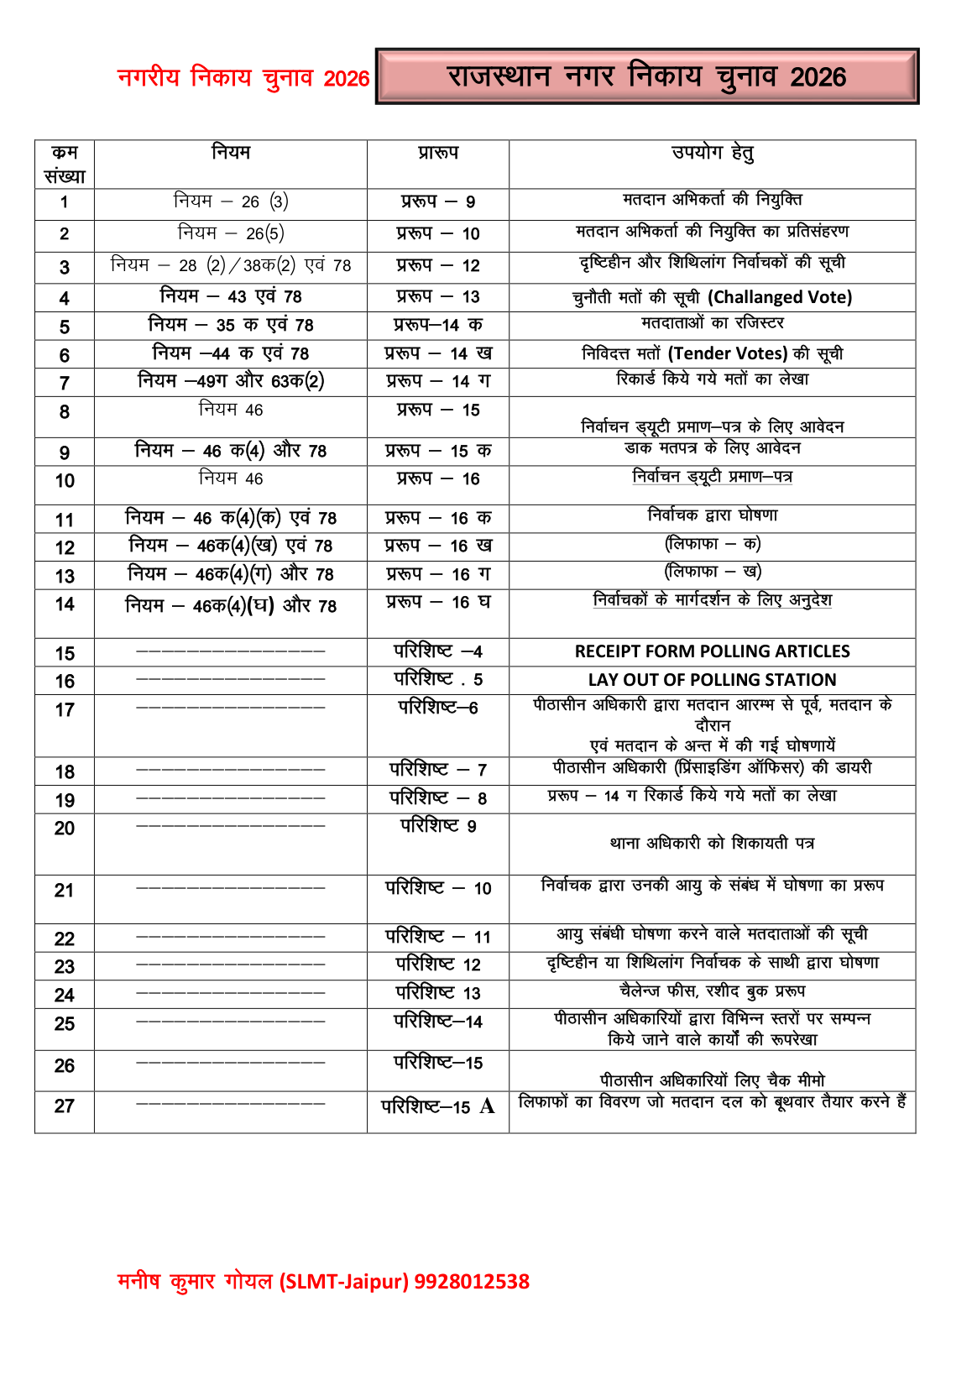
खण्ड 1 · अनुक्रमणिका
सुधार
अनुक्रमणिका — 27 मदें, पर तीन प्रपत्रों के पृष्ठ ही नहीं
● नियम-संदर्भ ✅ — अनुक्रमणिका के सभी नियम-संदर्भ (26(3), 43, 35-क, 44-क, 49-ग/63-क(2), 46-क(4)) परियोजना-सामग्री से मेल खाते हैं — इन्हें न बदलें।
● क्रम 19 ✅ — परिशिष्ट-8 = प्ररूप 14-ग का भरा नमूना; अर्थात् डायरी परिशिष्ट-7 है, परिशिष्ट-8 नहीं।
● सूचीबद्ध पर अनुपस्थित — परिशिष्ट-8 (क्रम 19), परिशिष्ट-14 (क्रम 25), परिशिष्ट-15 चेक मेमो (क्रम 26) — अनुक्रमणिका में हैं, पुस्तिका में पृष्ठ नहीं।
● कहीं नहीं — परिशिष्ट-19 (मॉकपोल प्रमाणपत्र) — न अनुक्रमणिका में, न पुस्तिका में; जबकि वह मतदान की सुबह भरना अनिवार्य है।
इस नमूने में दोष
अनुक्रमणिका क्रम 27 (परिशिष्ट-15A) पर समाप्त हो जाती है और परिशिष्ट-19 का उल्लेख ही नहीं करती — जबकि मॉकपोल प्रमाणपत्र हर बूथ पर, हर बार भरा जाना है — सुधार: 'क्रम 28 — परिशिष्ट-19 — मॉकपोल प्रमाण पत्र' जुड़वाएँ और उसका पृष्ठ भी पुस्तिका में लगवाएँ (सुधार-पत्रक मद 1-ज्ञ)।
अनुक्रमणिका: नियम/प्रारूप/उपयोग — क्रम 1 से 27 तक
स्रोत: मूल पुस्तिका पृ. 2; सुधार-पत्रक मद 1-ज्ञ, मद 1-ह
प्रपत्र · सुधार संस्करण · 04

Slide 5
खण्ड 1 · शब्दावली
नया
प्ररूप (Form) ≠ परिशिष्ट (Annexure) — दो अलग शृंखलाएँ
शब्द | कहाँ से आता है | उदाहरण
प्ररूप (Form) | नियमों से — राज. नगरपालिका (निर्वाचन) नियम, 1994 | प्ररूप 9, 12, 13, 14-क, 14-ख, 14-ग, 15, 16
परिशिष्ट (Annexure) | आयोग की मार्गदर्शिका / आदेशों से | परिशिष्ट-4, 6, 7, 10, 11, 13, 15A, 19
सावधानी | दोनों की संख्याएँ आपस में मत मिलाएँ | परिशिष्ट-8 ≠ प्ररूप 8 — परिशिष्ट-8 तो प्ररूप 14-ग का भरा नमूना है
छपा नियम-संदर्भ | यह लेबल है, निर्देश नहीं | 14-ग मद 3 पर छपा 'नियम 45-क' — वह नियम विलोपित हो चुका है
कक्षा में यही सबसे पहले साफ़ करें
"डायरी परिशिष्ट-8 है" — यह पूरे प्रशिक्षण-तंत्र में सबसे दोहराई जाने वाली गलती है। डायरी = परिशिष्ट-7। परिशिष्ट-8 = 14-ग का नमूना। इसी पुस्तिका की अपनी अनुक्रमणिका (क्रम 18 व 19) यह सिद्ध कर देती है।
स्रोत: FORMS_MODULE_hi §0; राज. नगरपालिका (निर्वाचन) नियम 1994; आयोग की मार्गदर्शिका
प्रपत्र · सुधार संस्करण · 05

Slide 6
02
अभिकर्ता-संबंधी प्रपत्र
प्ररूप 9 · प्ररूप 10 — पीठासीन अधिकारी प्राप्त करता एवं प्रतिहस्ताक्षर करता है
प्रपत्र · सुधार संस्करण · 06

Slide 7
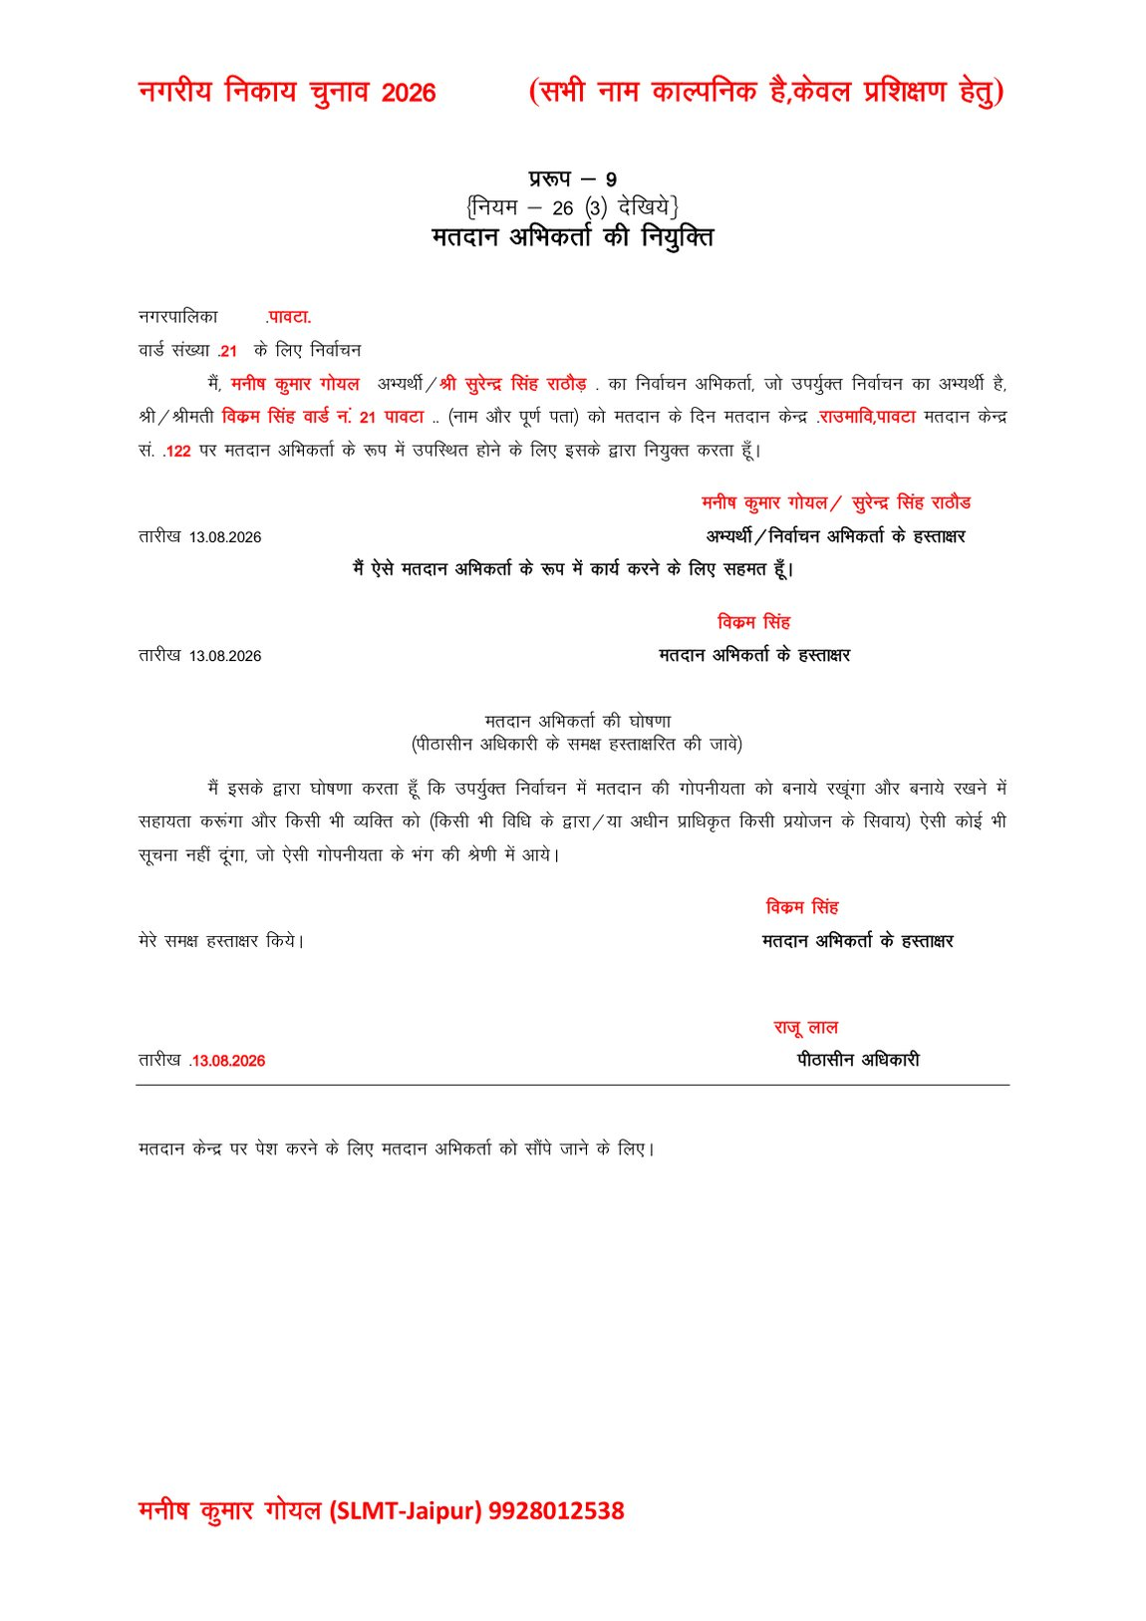
खण्ड 2 · अभिकर्ता
प्ररूप 9 — मतदान अभिकर्ता की नियुक्ति
● कौन भरे — अभ्यर्थी अथवा निर्वाचन अभिकर्ता — नियुक्ति खण्ड में हस्ताक्षर; अभिकर्ता सहमति खण्ड में।
● PRO का अपना कृत्य — तीसरा खण्ड — गोपनीयता की घोषणा — अभिकर्ता आपके *सामने* हस्ताक्षर करेगा; आप 'मेरे समक्ष हस्ताक्षर किये' लिखकर दिनांक सहित प्रतिहस्ताक्षर करेंगे।
● कागज़ ले लेना पर्याप्त नहीं — प्रतिहस्ताक्षर के बिना घोषणा अधूरी है — यह प्रवेश की शर्त है।
● लिफाफा — प्रयुक्त प्ररूप-9 → E-14 (बिना सील), काउंटर-2।
भरा हुआ नमूना — नियुक्ति, सहमति एवं गोपनीयता की घोषणा (अंक काल्पनिक)
स्रोत: नियम 26(3) एवं 78; ULB Manual मु.पृ. 144
प्रपत्र · सुधार संस्करण · 07

Slide 8
खण्ड 2 · अभिकर्ता
पूरक
प्ररूप 9 के साथ जो पुस्तिका नहीं बताती — प्रवेश की शर्तें
1
प्ररूप-9 पेश हो
बिना वैध प्ररूप-9 के किसी को अभिकर्ता के रूप में प्रवेश नहीं।
2
हस्ताक्षर मिलाएँ
सामग्री में मिली अभ्यर्थी/निर्वाचन अभिकर्ता के हस्ताक्षर-नमूनों की प्रतियों से मिलान करें।
3
संख्या-सीमा
प्रति अभ्यर्थी प्रति केन्द्र — 1 अभिकर्ता + 2 रिलीवर; किन्तु एक समय में केवल एक ही भीतर।
4
बैज एवं चिन्ह
कागज़ का बैज दें; चुनाव-चिन्ह/दलीय प्रतीक धारण करके भीतर नहीं।
5
प्रतिहस्ताक्षर
गोपनीयता-घोषणा पर अपने प्रतिहस्ताक्षर करके ही उन्हें बैठने दें।
दो बातें जिन पर कक्षा उलझती है
"अपराह्न 3 बजे बाद रिलीफ अभिकर्ता नहीं" — इसका नियमों में आधार नहीं मिला (सुधार-पत्रक मद 1-ग)। वैध प्ररूप-9 धारक को न रोकें; प्रश्न DEO के लिखित उत्तर हेतु दर्ज है।
प्ररूप 9-क एवं 10-क विलोपित (अधिसूचना 33841 दि. 16.10.2019); प्ररूप 11 विलोपित (11.07.2014) — कोई पेश करे तो वह अप्रचलित है।
स्रोत: मार्गदर्शिका अ.5; अधिसूचना 33841 दि. 16.10.2019; अधिसूचना दि. 11.07.2014
प्रपत्र · सुधार संस्करण · 08

Slide 9
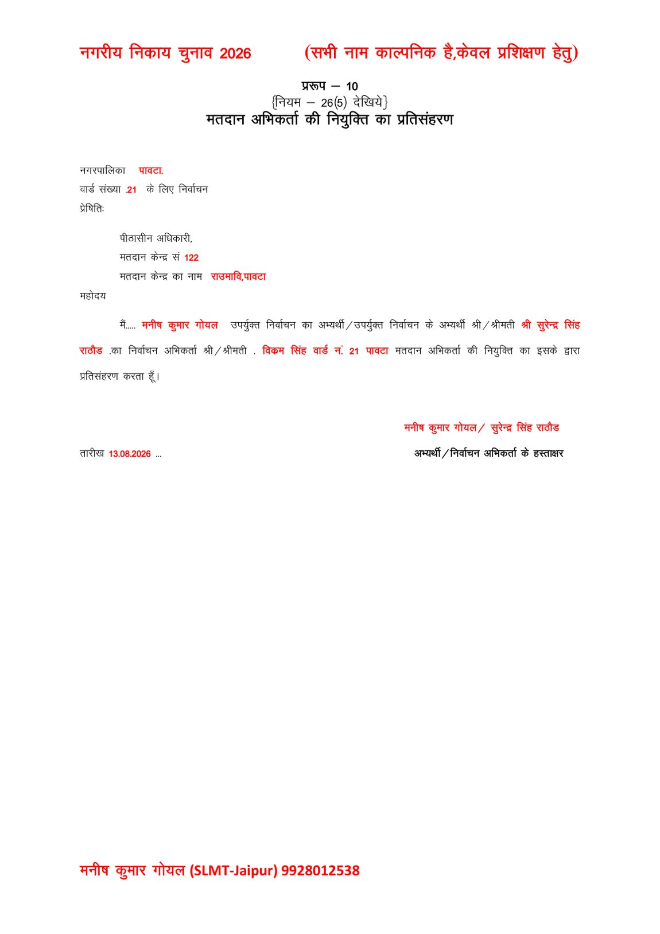
खण्ड 2 · अभिकर्ता
प्ररूप 10 — नियुक्ति का प्रतिसंहरण
● संबोधन — यह पत्र सीधे "पीठासीन अधिकारी, मतदान केन्द्र सं. …" को आता है — RO को नहीं।
● हस्ताक्षर केवल एक — केवल अभ्यर्थी/निर्वाचन अभिकर्ता के — अभिकर्ता के नहीं, आपके प्रतिहस्ताक्षर भी नहीं।
● तत्काल कार्य — प्राप्त होते ही उस अभिकर्ता को केन्द्र से बाहर करें; डायरी मद 8/10 के अंक तदनुसार सुधारें।
● लिफाफा — प्राप्त प्ररूप-10 → E-14 (बिना सील)। मार्गदर्शिका अ.13 की जमा-सूची शासी है।
भरा हुआ नमूना — सीधे पीठासीन अधिकारी को संबोधित (अंक काल्पनिक)
स्रोत: नियम 26(5) एवं 78
प्रपत्र · सुधार संस्करण · 09

Slide 10
03
मतदाता-स्तर के प्रपत्र
प्ररूप 12 · 13 · 14-क · 14-ख — मेज़ पर दिनभर चलने वाले
प्रपत्र · सुधार संस्करण · 10

Slide 11
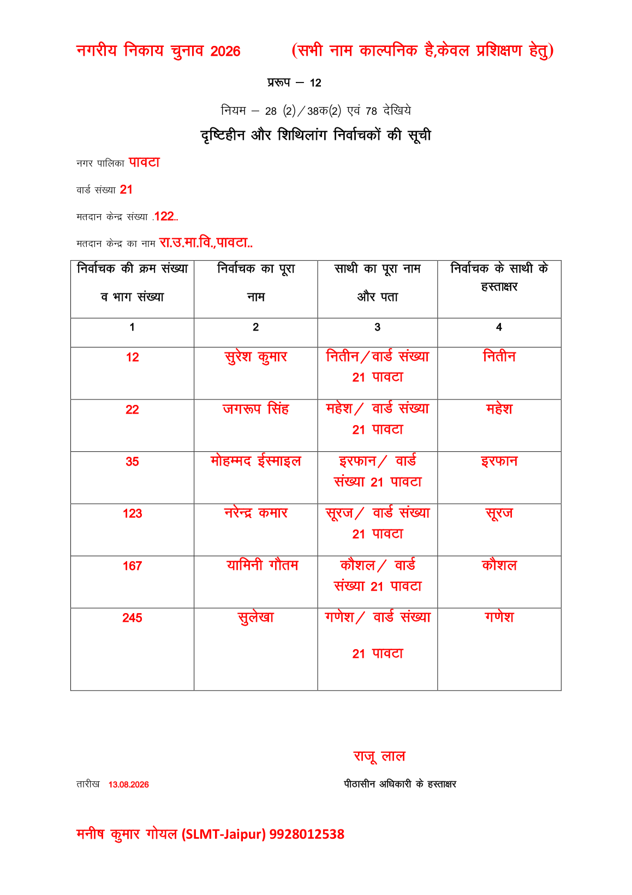
खण्ड 3 · मतदाता-प्रपत्र
प्ररूप 12 — दृष्टिहीन एवं शिथिलांग निर्वाचकों की सूची
● कौन/कब — PRO — जब भी कोई दृष्टिहीन/शिथिलांग निर्वाचक साथी के साथ मत देता है, उसी समय।
● स्तम्भ 3–4 — साथी का *पूरा नाम एवं पता*, और साथी के हस्ताक्षर — दोनों अनिवार्य।
● साथी की शर्तें — 18+ · एक दिन में केवल एक ही निर्वाचक का साथी · मत गुप्त रखने की घोषणा (परिशिष्ट-12)।
● केवल निरक्षरता पर्याप्त नहीं — साथी का अधिकार दृष्टिहीनता/अंग-शिथिलता पर है; पढ़ना न आना अपने आप आधार नहीं।
● लिफाफा एवं मिलान — सूची + परिशिष्ट-12 की घोषणाएँ → E-14 (बिना सील); डायरी मद 15 एवं 19 से मिलान।
4 स्तम्भ · 6 प्रविष्टियों का भरा नमूना (नाम काल्पनिक)
स्रोत: नियम 28(2)/38-क(2) एवं 78; मार्गदर्शिका अ.7; ULB Manual मु.पृ. 92
प्रपत्र · सुधार संस्करण · 11

Slide 12
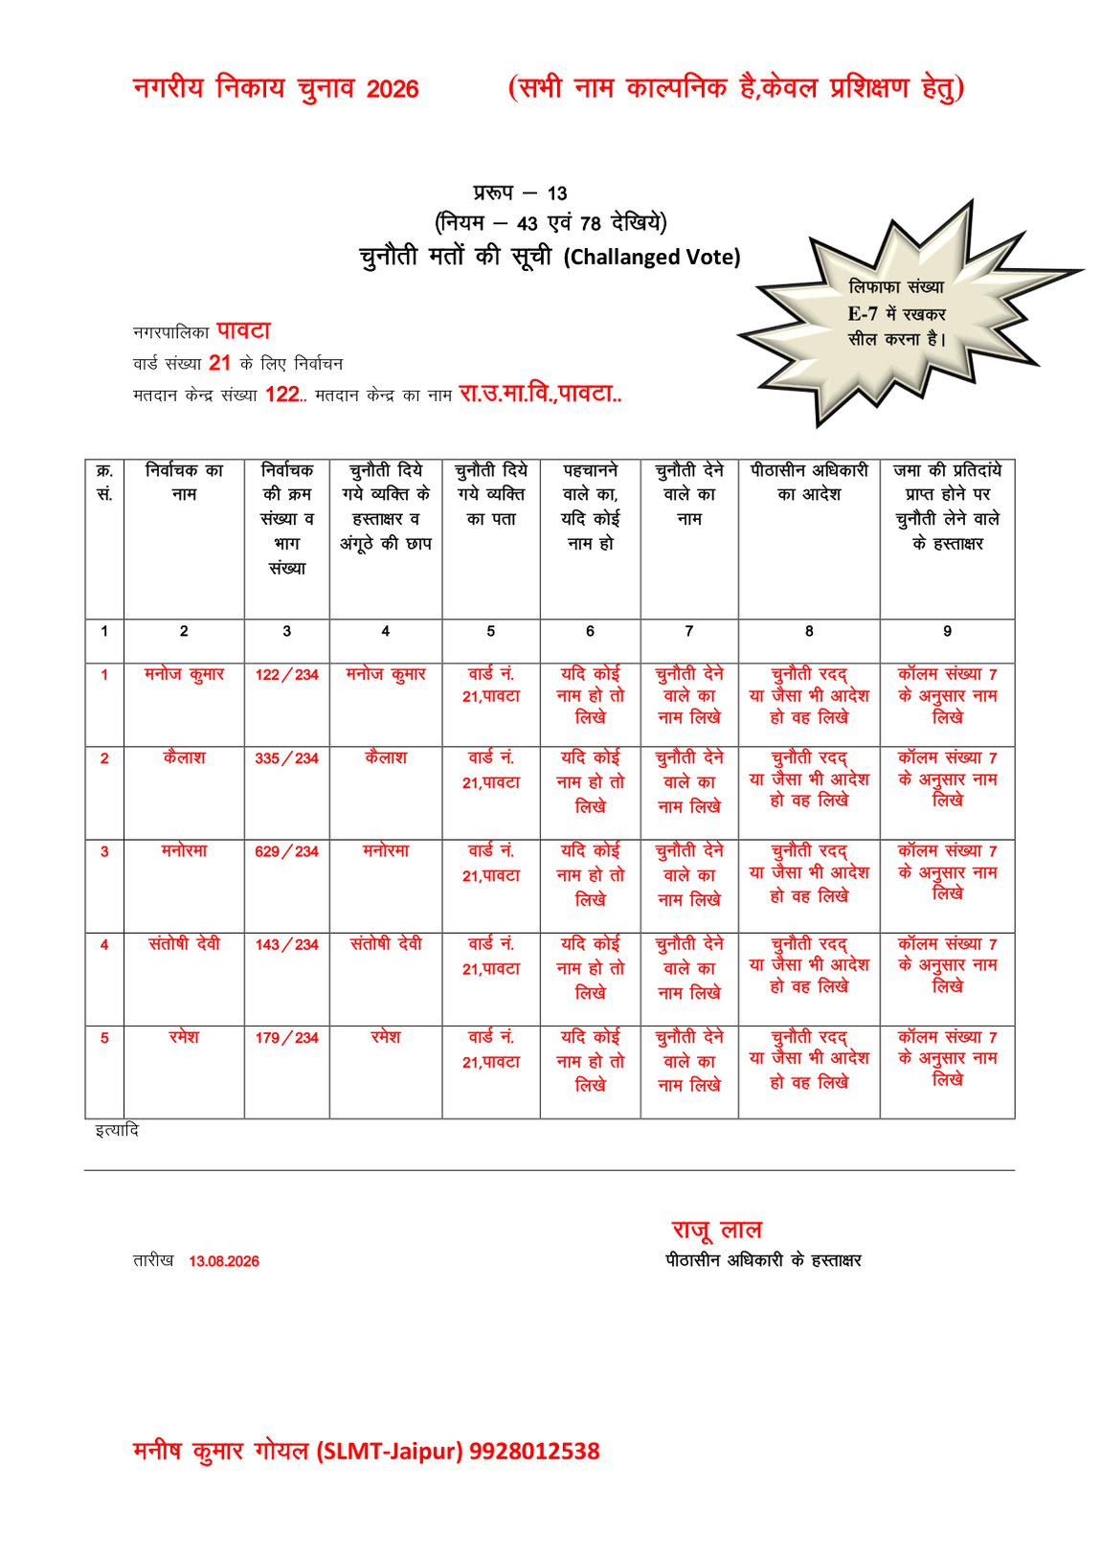
खण्ड 3 · मतदाता-प्रपत्र
प्ररूप 13 — अभ्याक्षेपित (चैलेन्ज्ड) मतों की सूची
● ₹2 पहले — नकद ₹2 जमा हुए बिना चुनौती स्वीकार ही न करें; परिशिष्ट-13 की रसीद तुरंत दें।
● शपथ दिलाकर जाँच — पहले चुनौतीकर्ता प्रथम-दृष्ट्या सिद्ध करे, फिर मतदाता खण्डन करे — संक्षिप्त जाँच।
● स्तम्भ 8 — "पीठासीन अधिकारी का आदेश" — कारण सहित लिखें; यही अभिलेख RO के यहाँ पढ़ा जाएगा।
● स्तम्भ 9 — निक्षेप वापसी पर चुनौतीकर्ता के हस्ताक्षर — वापसी की स्थिति में खाली न छोड़ें।
● आगे — चुनौती सफल → मत वर्जित, व्यक्ति पुलिस को सुपुर्द, परिशिष्ट-9 से थानाधिकारी को पत्र। सूची → E-7 (सीलबंद)।
9 स्तम्भ — नमूने में स्तम्भ 5–9 में निर्देश-वाक्य छपे हैं, अंक नहीं
स्रोत: नियम 43 एवं 78; मार्गदर्शिका अ.6(2); ULB Manual मु.पृ. 93
प्रपत्र · सुधार संस्करण · 12

Slide 13
खण्ड 3 · सुलझा हुआ प्रश्न
नया
₹2 की चुनौती-राशि — झूठी चुनौती पर जब्त, सच्ची पर वापस
स्थिति | मतदान | ₹2 का क्या
चुनौती तुच्छ (frivolous) अथवा सद्भावपूर्वक नहीं की गई | मतदाता मत देगा | 🔴 जब्त — प्रतिपर्ण पर "जब्त" लिखें
मतदाता अपना दावा सिद्ध कर देता है (चुनौती विफल, पर बदनीयती नहीं) | मतदाता मत देगा | 🟢 वापस
मतदाता दावा सिद्ध नहीं कर सका — चुनौती सिद्ध मानी जाएगी | ❌ मत देने से वर्जित | 🟢 वापस — प्रतिपर्ण पर प्राप्ति लेकर लौटाएँ
यह उल्टा लगता है — गलती भी यहीं होती है
राशि झूठे चुनौतीकर्ता को दण्डित करने के लिए है, सच्चे को पुरस्कृत करने के लिए नहीं — इसलिए झूठी चुनौती पर जब्त, सच्ची चुनौती पर वापस।
नियम 43(5) और आयोग का अपना DLMT डेक (PPT-2 की मद 12 व 13) — दोनों यही कहते हैं। मार्गदर्शिका अ.6(2) पैरा 3 का "चुनौती सही पाई गई → जब्त" वाला वाक्य इन दोनों से अलग खड़ा है; विवाद में नियम ही ऊपर है। DEO को केवल अभिलेख हेतु सूचित करें — प्रशिक्षण इस पर रुका नहीं है।
प्ररूप-13 के स्तम्भ 8 ("पीठासीन अधिकारी का आदेश") में जब्ती का कारण नियम 43(5) की भाषा में ही लिखें — "तुच्छ / सद्भावपूर्वक नहीं"।
स्रोत: नियम 43(5), राज. नगरपालिका (निर्वाचन) नियम 1994; आयोग का DLMT डेक 3-Polling Party PPT-2, स्लाइड 51–53 की मद 12 व 13; परिशिष्ट-13
प्रपत्र · सुधार संस्करण · 13

Slide 14
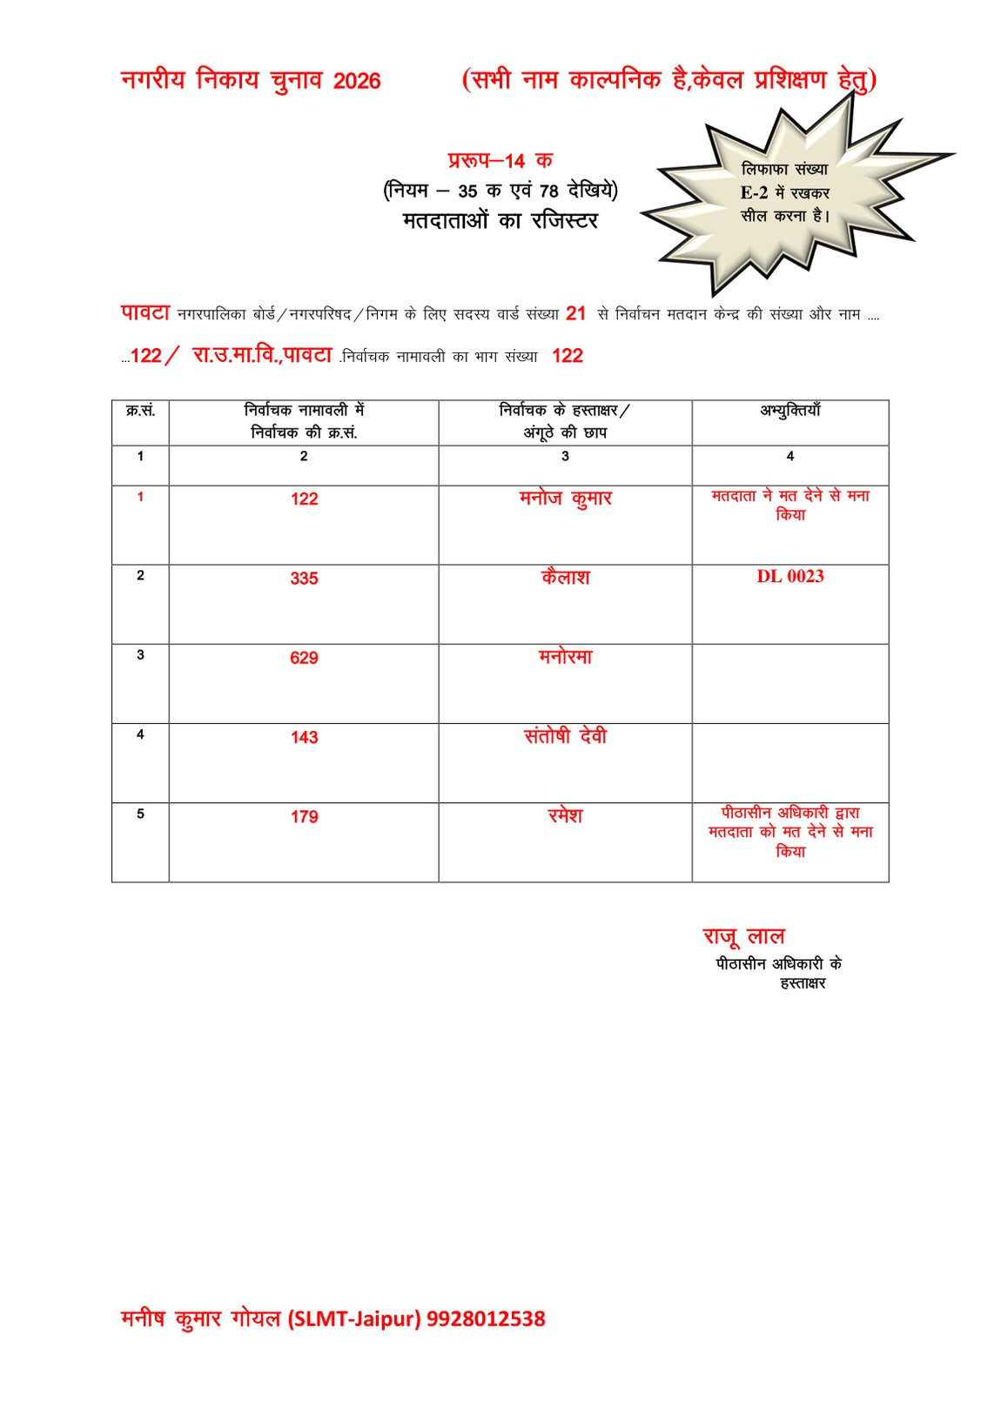
खण्ड 3 · मतदाता-प्रपत्र
प्ररूप 14-क — मतदाताओं का रजिस्टर
● कौन भरे — PO-2 प्रविष्टि करता है (मार्गदर्शिका अ.2 का 2026 का विभाजन) — नीचे PRO के हस्ताक्षर।
● स्तम्भ 1 — क्रम संख्या — किसी भी दशा में नहीं बदलेगी; यही 14-ग की मद 2 बनती है।
● स्तम्भ 2 — नामावली में निर्वाचक की क्रम संख्या (नामावली-क्रम, आपका क्रम नहीं)।
● स्तम्भ 3 — निर्वाचक के हस्ताक्षर अथवा अंगूठे की छाप — दोनों में से एक अनिवार्य।
● लिफाफा — E-2 (सीलबंद) [नियम 48-क], काउंटर-2 पर जमा।
4 स्तम्भ; अभ्युक्ति स्तम्भ में 'मना किया', 'DL 0023' जैसी प्रविष्टियाँ (नाम काल्पनिक)
स्रोत: नियम 35-क एवं 78; मार्गदर्शिका अ.2 (कर्तव्य-विभाजन 2026)
प्रपत्र · सुधार संस्करण · 14

Slide 15
खण्ड 3 · मतदाता-प्रपत्र
पूरक
14-क का स्तम्भ 4 (अभ्युक्तियाँ) — क्या-क्या लिखा जाता है
स्थिति | स्तम्भ 4 में क्या लिखें | कहाँ जुड़ता है
हर मतदाता | पहचान दस्तावेज़ की क्रम संख्या के अंतिम 4 अंक (4 से कम हो तो पूरी) | मार्गदर्शिका अ.3(8)8
हस्ताक्षर के बाद मत नहीं डाला | "No Vote" | 14-ग की मद 3
आपने मतदान नहीं करने दिया | "अनुमति नहीं दी" + कारण + PRO के पूर्ण हस्ताक्षर | 14-ग की मद 4 (नियम 37-क(7))
EDC धारक | स्तम्भ 2 में क्रमांक/भाग सं. के साथ नगरपालिका का नाम व वार्ड | 14-ग/डायरी मद 14; प्ररूप 16 → E-8
दिनभर की दो आदतें जो शाम को डायरी बचाएँगी
चिन्हित प्रति में महिला = बाईं ओर ✓, थर्ड जेंडर = बाईं ओर * — तभी डायरी मद 12 का बँटवारा शाम को बनेगा (मार्गदर्शिका अ.3(1)17)।
PO-1 दो टैली रखे — EPIC से पहचान, वैकल्पिक दस्तावेज़ से पहचान — तभी डायरी मद 18 भरेगी। EDC-प्रविष्टि में "एसेम्बली क्षेत्र" नहीं लिखा जाता; निकाय-वार्ड लिखा जाता है (मद 1-न)।
स्रोत: मार्गदर्शिका अ.3(8)8; अ.3(1)17; आदेश 5310 दि. 30.07.2026; सुधार-पत्रक मद 1-च, मद 1-न
प्रपत्र · सुधार संस्करण · 15

Slide 16
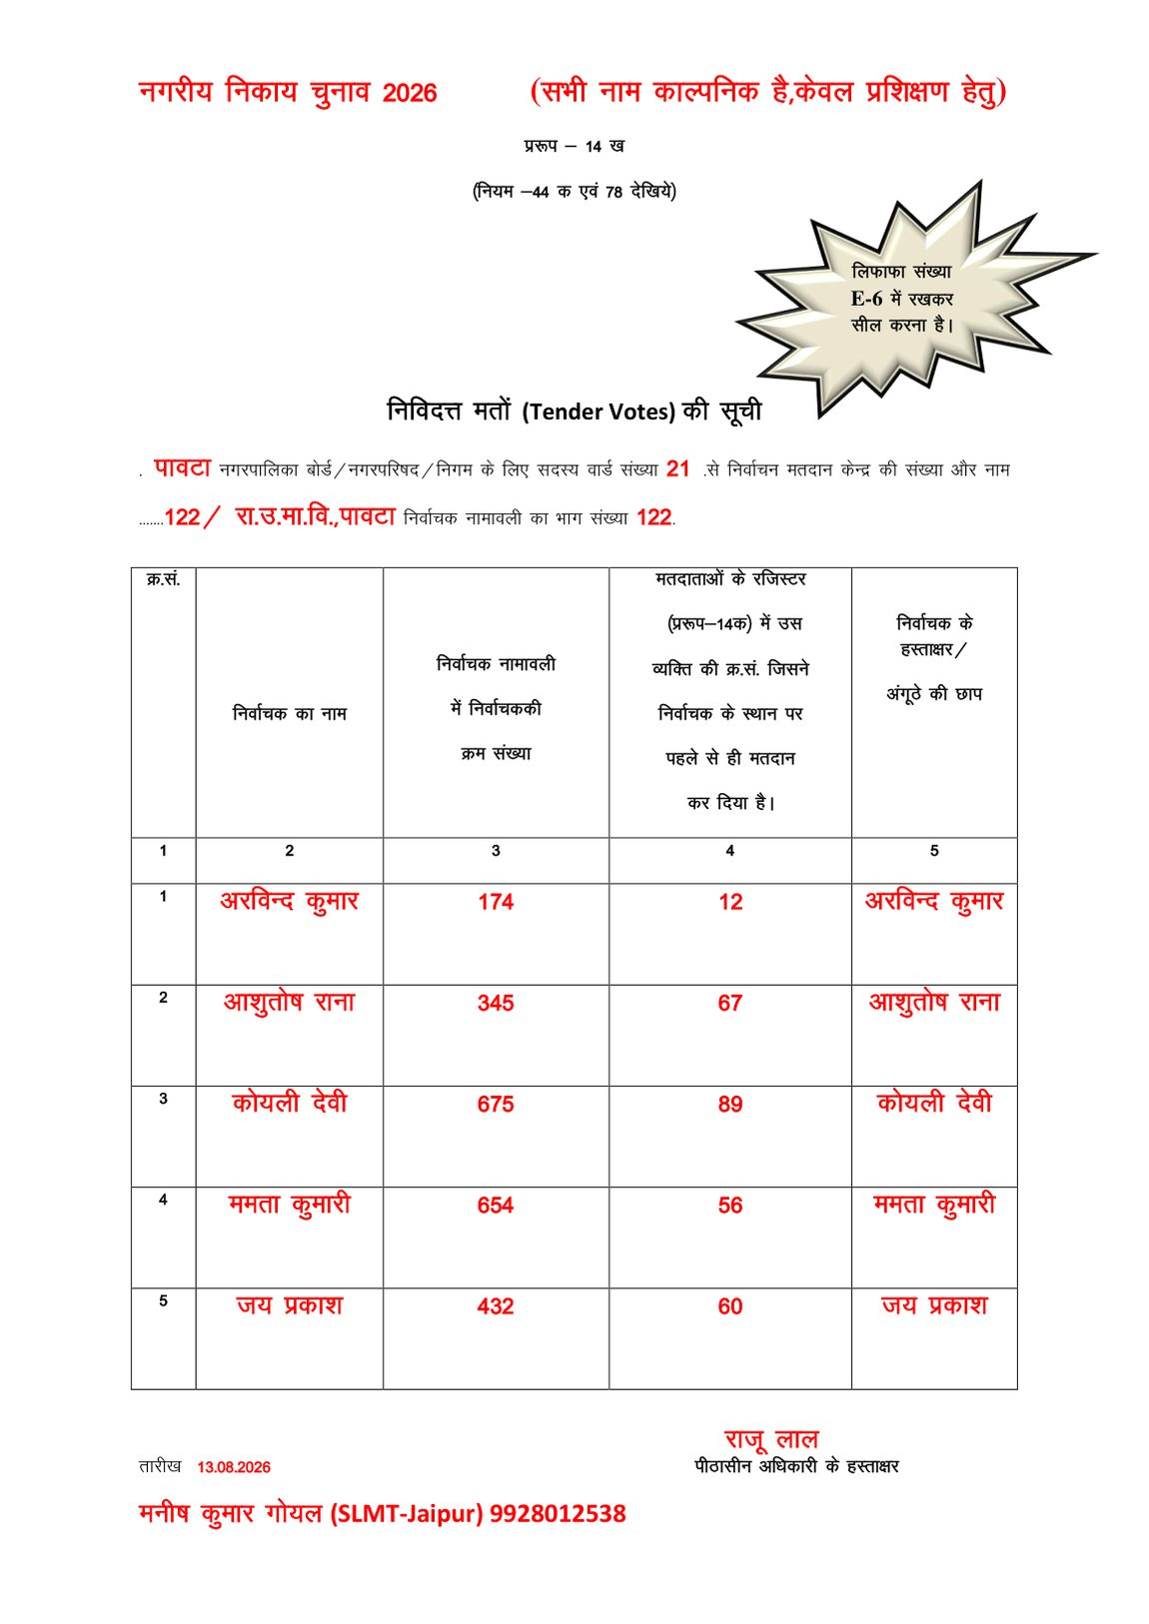
खण्ड 3 · मतदाता-प्रपत्र
प्ररूप 14-ख — निविदत्त (Tendered) मतों की सूची
● कब — असली निर्वाचक आए और उसके नाम पर पहले कोई मत डाल चुका हो — PRO स्वयं निपटाएगा।
● स्तम्भ 4 (सबसे भूला जाने वाला) — उस व्यक्ति की प्ररूप 14-क वाली क्रम संख्या, जिसने पहले उसके स्थान पर मत दिया।
● स्तम्भ 5 — निर्वाचक के हस्ताक्षर/अंगूठा — मतपत्र जारी करने से *पहले* लें।
● लिफाफा — सूची → E-6 (सीलबंद); प्रयुक्त मतपत्र → E-5; अप्रयुक्त → E-4।
● मिलान — प्रविष्टियों की गिनती = 14-ग मद 7 = डायरी मद 16।
5 स्तम्भ · 5 प्रविष्टियाँ (नाम व अंक काल्पनिक)
स्रोत: नियम 44-क एवं 78; ULB Manual मु.पृ. 95
प्रपत्र · सुधार संस्करण · 16

Slide 17
खण्ड 3 · प्रक्रिया
नया
निविदत्त मत — पूरी प्रक्रिया, क्रम से
1
1 · पहचान संतुष्टि
प्रश्न पूछकर संतुष्ट हों कि यही असली निर्वाचक है।
2
2 · मतपत्र तैयार करें
पीठ पर "निविदत्त मतपत्र" की मोहर (न हो तो हाथ से लिखकर हस्ताक्षर) + सुभिन्नकारी चिन्ह की मोहर (ऊपर वार्ड क्रमांक, नीचे केन्द्र क्रमांक)।
3
3 · अमिट स्याही
बाईं तर्जनी पर स्याही — यह चरण छूटता है; निविदत्त मतदाता भी सामान्य मतदाता की तरह स्याही लगवाएगा।
4
4 · 14-ख में प्रविष्टि
पाँचों स्तम्भ भरें और निर्वाचक के हस्ताक्षर/अंगूठा लें — *तभी* मतपत्र सौंपें।
5
5 · मतदान एवं वापसी
मतदाता ऐरोक्रॉस सील से अभ्यर्थी अथवा नोटा पर चिन्ह लगाकर, मोड़कर आपको लौटाएगा → लिफाफा E-5।
मात्रा का नियम
हर मतदान केन्द्र को बीस (20) निविदत्त मतपत्र दिए जाते हैं [मार्गदर्शिका अ.8(1)]; कम पड़ें तो जोनल मजिस्ट्रेट को सूचित करें। यही "20" वह अंक है जिससे 14-ग की मद 8(क) मिलनी चाहिए।
निविदत्त मतपत्र EVM में नहीं डलता — वह कागज़ी मतपत्र है और मतगणना में अलग से देखा जाता है।
स्रोत: नियम 44-क; मार्गदर्शिका अ.8(1); सुधार-पत्रक मद 1-ष
प्रपत्र · सुधार संस्करण · 17

Slide 18
04
प्ररूप 14-ग — रिकार्ड किये गये मतों का लेखा
PRO का सबसे भारी प्रपत्र · मतदान समाप्ति पर · दो प्रतियाँ
प्रपत्र · सुधार संस्करण · 18

Slide 19
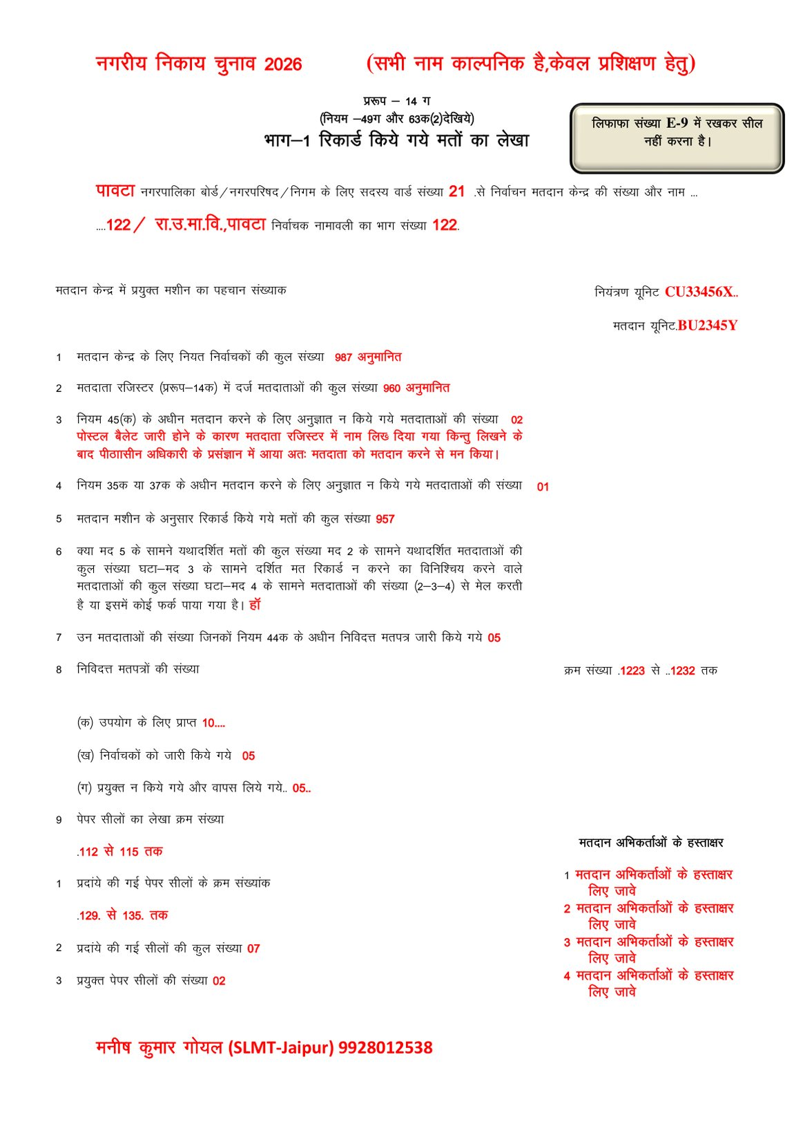
खण्ड 4 · प्ररूप 14-ग
सुधार
प्ररूप 14-ग भाग-1 — भरा हुआ नमूना
● कौन/कब — PRO, मतदान समाप्ति के तुरंत बाद — Close दबाकर कुल संख्या नोट करते हुए।
● शीर्ष-भाग — निकाय · वार्ड · केन्द्र सं. व नाम · नामावली भाग सं. · CU एवं BU दोनों के पहचान संख्यांक — दोनों अनिवार्य।
● दो प्रतियाँ — एक → E-9 (बिना सील); दूसरी → डायरी के साथ E-11 (बिना सील)। दोनों काउंटर-1 पर।
● अभिकर्ता का अधिकार — समाप्ति पर उपस्थित प्रत्येक मतदान अभिकर्ता प्रति माँगे तो प्रमाणित करते हुए दें [मार्गदर्शिका अ.11(3)6]।
इस नमूने में दोष
मद 3 के सामने लाल स्याही में लिखा है "…पीठासीन अधिकारी के प्रसंज्ञान में आया अतः मतदाता को मतदान करने से मना किया" — किन्तु मद 3 उन्हीं की है जिन्होंने *स्वयं* मत न डालने का विनिश्चय किया ("No Vote"); जिसे आपने मना किया वह मद 3 की परिभाषा में आता ही नहीं — और मद 4 भी केवल नियम 35-क/37-क तक सीमित है, अतः यह उदाहरण दोनों में से किसी खाने में ठीक नहीं बैठता। सही यह है कि यह उदाहरण नमूने से हटाया जाए और सादा "No Vote" का उदाहरण (हस्ताक्षर के बाद मतदाता लौट गया) रखा जाए; प्रश्न RO/DEO से पूछें (सुधार-पत्रक मद 1-ठ)।
मद 1–9 · CU/BU पहचान संख्यांक ऊपर दाईं ओर (सभी अंक काल्पनिक)
स्रोत: नियम 49-ग एवं 63-क(2); भरा नमूना = परिशिष्ट-8 (मु.पृ. 113–114); सुधार-पत्रक मद 1-ठ
प्रपत्र · सुधार संस्करण · 19

Slide 20
खण्ड 4 · प्ररूप 14-ग
पूरक
मद 1 से 6 — किस खाने में कौन गिना जाएगा
मद | क्या भरना है | स्रोत जहाँ से अंक आएगा
1 | केन्द्र के लिए नियत निर्वाचकों की कुल संख्या | निर्वाचक नामावली
2 | मतदाता रजिस्टर में दर्ज मतदाताओं की कुल संख्या | 14-क के स्तम्भ 1 का अन्तिम क्रमांक
3 | "No Vote" — हस्ताक्षर किए, स्वयं मत नहीं डाला | 14-क का अभ्युक्ति स्तम्भ
4 | जिन्हें आपने मतदान नहीं करने दिया (नियम 35-क अथवा 37-क) | 14-क में PRO के हस्ताक्षर वाला रिमार्क
5 | मशीन के अनुसार रिकार्ड मतों की कुल संख्या | Close दबाने पर मिला Total — तुरंत लिखें
मद 6 — प्रपत्र स्वयं मिलान पूछता है
मद 5 = मद 2 − मद 3 − मद 4। यही उत्तर "हाँ" या फर्क का विवरण बनता है। नमूने में 960 − 02 − 01 = 957 ✅ — अंकगणित सही है, केवल मद 3 का वर्गीकरण गलत है।
मद 3 पर छपा "नियम 45(क)" — वह नियम ULB Manual में `[XXX 45-A deleted]` के रूप में विलोपित है। यह एक मृत लेबल है, निर्देश नहीं; प्रपत्र भरने में कोई परिवर्तन नहीं होगा। मद 3 (मतदाता का निर्णय) और मद 4 (PRO का निषेध) को कभी न मिलाएँ।
स्रोत: नियम 49-ग; मार्गदर्शिका अ.1; सुधार-पत्रक मद 1-श्र (नियम 45-क विलोपित)
प्रपत्र · सुधार संस्करण · 20

Slide 21
खण्ड 4 · प्ररूप 14-ग
सुधार
मद 7–9 — निविदत्त मतपत्र एवं पेपर सील का लेखा
मद | नमूने में छपा (काल्पनिक) | जाँच जो स्वयं करनी है
8(क) प्राप्त | 10 | 🔴 केन्द्र को 20 मिलते हैं — इसी पुस्तिका का पृ. 23 भी "20" कहता है
8(ख)+8(ग) | 05 + 05 = 10 | (ख)+(ग) सदा (क) के बराबर; (ख) की गिनती = मद 7
9 शीर्ष क्रम सं. | 112 से 115 (= 4 सील) | 🔴 उसी मद की उप-मद 1 कहती है 129 से 135 (= 7)
9(2) कुल प्रदाय | 07 | 129–135 से मेल खाता है, 112–115 से नहीं
इस नमूने में दोष
मद 8(क) में "उपयोग के लिए प्राप्त 10" छपा है जबकि इसी पुस्तिका के पृ. 23 (रसीद प्रपत्र सं. 2) में उसी केन्द्र के लिए "Ballot Papers (for Tendered votes) — 20" छपा है — मार्गदर्शिका अ.8(1) स्वयं कहती है कि प्रत्येक केन्द्र को बीस निविदत्त मतपत्र दिए जाएंगे — अतः सही अंक 20 है और नया नमूना बने तो क्रम संख्या भी 20 मतपत्रों की हो (सुधार-पत्रक मद 1-ड)।
इसके अतिरिक्त मद 9 अपने भीतर ही दो अलग क्रम-शृंखलाएँ दिखाती है — शीर्ष पर "112 से 115" और उप-मद 1 में "129 से 135" — जबकि उप-मद 2 का अंक 07 केवल दूसरी शृंखला से मेल खाता है; यह असंगति सुधार-पत्रक में दर्ज नहीं है, अतः इसे कक्षा में *अभ्यास* के रूप में दें: "दोनों शृंखलाएँ गिनिए — कौन-सी 07 बनाती है?"
स्रोत: नियम 49-ग; मार्गदर्शिका अ.8(1); सुधार-पत्रक मद 1-ड
प्रपत्र · सुधार संस्करण · 21

Slide 22
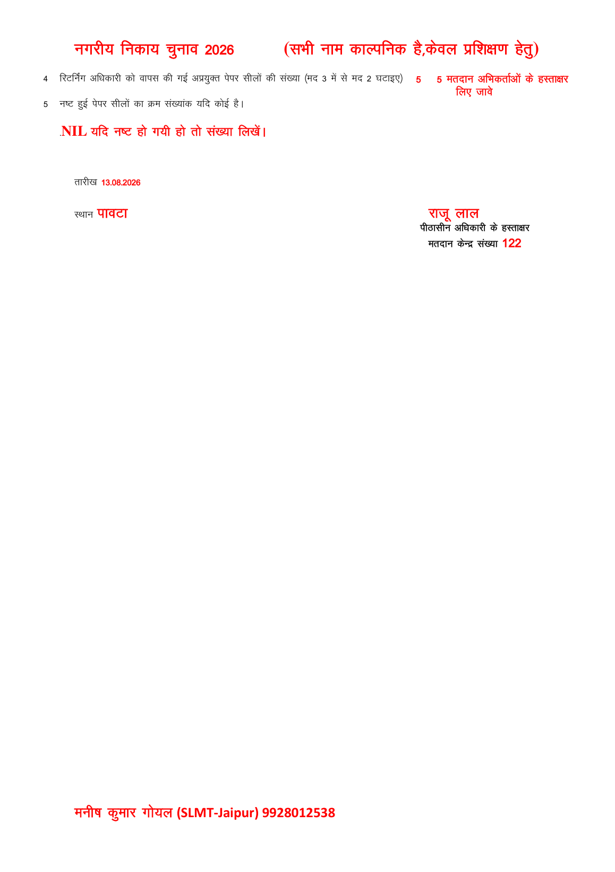
खण्ड 4 · प्ररूप 14-ग
सुधार
पेपर सील लेखा की मद 4 — निर्देश उलटा छपा है
गणना | सूत्र | परिणाम
❌ जैसा छपा है | मद 3 में से मद 2 → 02 − 07 | − 5 (ऋणात्मक)
✅ जैसा होना चाहिए | मद 2 में से मद 3 → 07 − 02 | 5
नमूने का भरा उत्तर | — | 5 ✅ (उत्तर सही, निर्देश गलत)
इस नमूने में दोष
मद 4 के कोष्ठक में "(मद 3 में से मद 2 घटाइए)" छपा है — यह उलटा है; अक्षरशः पालन करने वाला PRO ऋणात्मक संख्या लिखेगा या उलझ जाएगा — सही निर्देश "(मद 2 में से मद 3 घटाइए)" है; भरा हुआ अंक 5 सही है, उसे न बदलें (सुधार-पत्रक मद 1-ढ)। मद 5 में नष्ट सीलों के क्रमांक — कोई न हो तो "निरंक" लिखें, खाली न छोड़ें।
मद 4 एवं 5 · तारीख, स्थान, PRO के हस्ताक्षर, केन्द्र संख्या
स्रोत: नियम 49-ग; सुधार-पत्रक मद 1-ढ (यही दोष PP2_p106 एवं PP2_p096 पर भी)
प्रपत्र · सुधार संस्करण · 22

Slide 23
खण्ड 4 · लिफाफा
नया
E-9 पर केवल "E-9" लिखना पर्याप्त नहीं
नियम क्या कहता है
नियम 49-क(2) के अनुसार जिस लिफाफे में प्ररूप 14-ग रखा जाए उस पर शब्द "Account of Votes Recorded / रिकार्ड किये गये मतों का लेखा" अंकित किया जाना अनिवार्य है।
व्यवहार में क्या होता है
PRO केवल "E-9" छपा देखकर आगे बढ़ जाता है — यह पृष्ठांकन अधूरा है और RO के यहाँ पकड़ा जाता है।
साथ में
E-9 सील नहीं होगा। इसी पुस्तिका के पृ. 9 पर भी बॉक्स में स्पष्ट लिखा है — "लिफाफा संख्या E-9 में रखकर सील नहीं करना है।"
सामान्य नियम — हर पैकेट पर
नियम 48-क का अंतिम वाक्य हर सीलबंद पैकेट पर उसकी अन्तर्वस्तु के पृष्ठांकन की अपेक्षा करता है — केन्द्र का नाम-संख्या, वार्ड, निकाय, अन्तर्वस्तु का विवरण एवं दिनांक पूरे लिखें। परिशिष्ट-15A भी यही दोहराता है।
स्रोत: नियम 49-क(2); नियम 48-क (हर पैकेट पर अन्तर्वस्तु का पृष्ठांकन)
प्रपत्र · सुधार संस्करण · 23

Slide 24
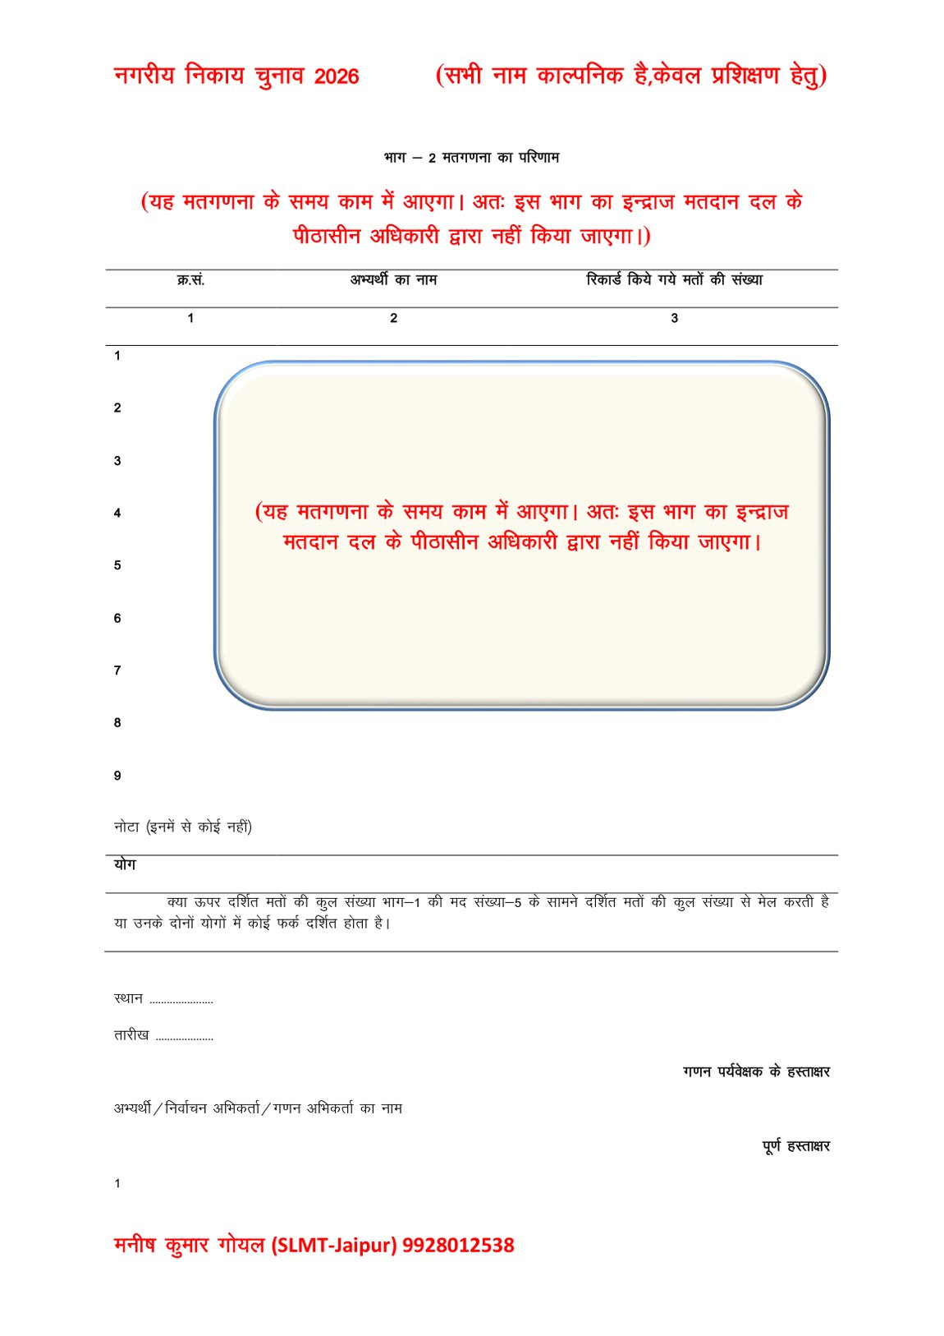
खण्ड 4 · प्ररूप 14-ग
पूरक
भाग-2 (मतगणना का परिणाम) — यह पीठासीन अधिकारी नहीं भरेगा
● कौन भरेगा — गणना मेज़ पर गणन पर्यवेक्षक; हस्ताक्षर RO के। प्रपत्र पर ही छपा है कि मतदान दल का PRO इस भाग का इन्द्राज नहीं करेगा।
● नोटा की पंक्ति — अभ्यर्थियों के नीचे "नोटा (इनमें से कोई नहीं)" की अलग पंक्ति है — शून्य हो तो भी "0" लिखा जाए, खाली कभी नहीं।
● प्रपत्र का अपना प्रश्न — क्या भाग-2 का योग = भाग-1 की मद 5? यही 14-ग को दोनों दिनों जोड़ने वाली कड़ी है।
● पृष्ठ 12 — अभ्यर्थी/निर्वाचन अभिकर्ता/गणन अभिकर्ता के हस्ताक्षर (क्रम 2–8) एवं RO के हस्ताक्षर — वही निर्देश पाद में दोहराया गया है।
● PRO के लिए सीख — आपकी मद 5 ही गणना-दिवस का आधार है — इसीलिए Close का अंक तुरंत, बिना स्मृति पर भरोसा किए, लिखें।
अभ्यर्थीवार मत + नोटा की पृथक पंक्ति + योग; हस्ताक्षर के खाने अगले पृष्ठ (p012) पर
स्रोत: नियम 63-क(2); प्रपत्र पर स्वयं छपा निर्देश; FILLED_FORMS_PRO_hi §2
प्रपत्र · सुधार संस्करण · 24

Slide 25
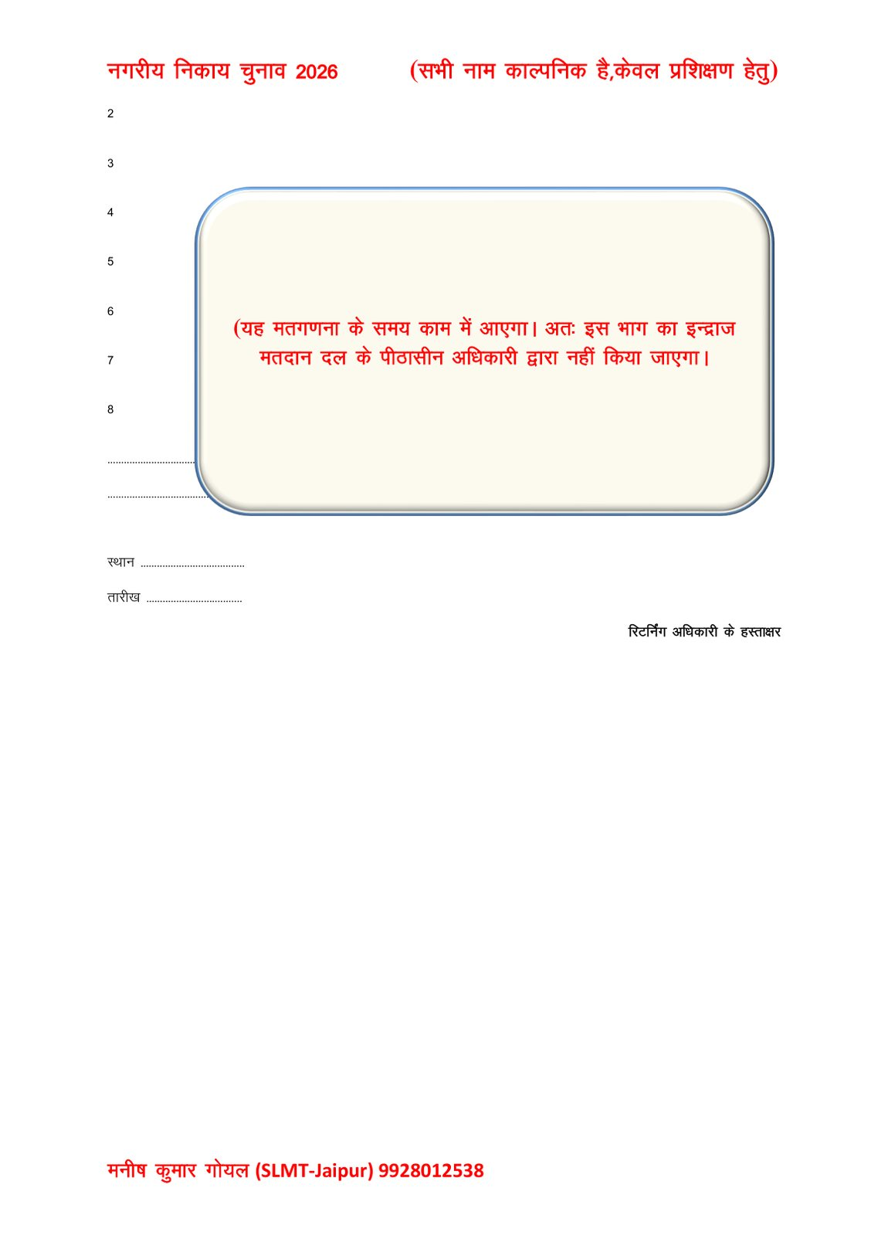
खण्ड 4 · प्ररूप 14-ग
भाग-2 का दूसरा पृष्ठ — हस्ताक्षर के खाने
● आठ तक — हस्ताक्षर के खाने 1 से 8 तक हैं — पिछले पृष्ठ पर 1, इस पृष्ठ पर 2 से 8।
● अंतिम हस्ताक्षर — रिटर्निंग अधिकारी के — गणना मेज़ पर; PRO का इस पृष्ठ पर कोई काम नहीं।
● पाद में दोहराया निर्देश — "यह मतगणना के समय काम में आएगा, अतः इस भाग का इन्द्राज मतदान दल के पीठासीन अधिकारी द्वारा नहीं किया जाएगा।"
● प्रशिक्षण में क्यों दिखाएँ — ताकि PRO 14-ग सौंपते समय यह जान ले कि प्रपत्र का यह आधा भाग खाली ही जाएगा — उसे भरने की कोशिश न करे।
अभ्यर्थी/निर्वाचन अभिकर्ता/गणन अभिकर्ता के हस्ताक्षर क्रम 2–8; नीचे स्थान, तारीख एवं RO के हस्ताक्षर
स्रोत: नियम 63-क(2); प्रपत्र पर मुद्रित निर्देश
प्रपत्र · सुधार संस्करण · 25

Slide 26
05
डाक मतपत्र एवं निर्वाचन ड्यूटी प्रमाण-पत्र
प्ररूप 15 · 15-क · 16 · 16-क · 16-ख · 16-ग · 16-घ — बूथ पर अधिकांशतः सन्दर्भ हेतु
प्रपत्र · सुधार संस्करण · 26

Slide 27
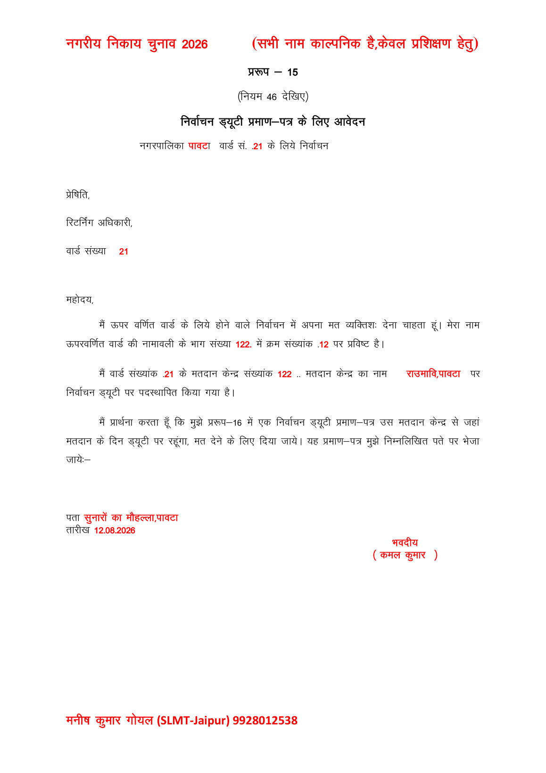
खण्ड 5 · EDC/डाक मतपत्र
प्ररूप 15 — निर्वाचन ड्यूटी प्रमाण-पत्र के लिए आवेदन
● कौन — निर्वाचन ड्यूटी पर लगा वह निर्वाचक जो *स्वयं जाकर* मत देना चाहता है — डाक से नहीं।
● भरने वाली चार बातें — नामावली का भाग सं. व क्रम सं. · जिस केन्द्र पर ड्यूटी है उसका सं. व नाम · डाक का पता · दिनांक।
● आगे क्या — स्वीकृति पर RO प्ररूप 16 (EDC) जारी करेगा — उसी से वह अपनी ड्यूटी वाले केन्द्र पर मत देगा।
● PRO का काम — बूथ पर कुछ नहीं — यह RO के स्तर का प्रपत्र है; बूथ पर केवल प्ररूप 16 सामने आएगा।
RO को संबोधित आवेदन — "अपना मत व्यक्तिशः देना चाहता हूँ" (नाम काल्पनिक)
स्रोत: नियम 46
प्रपत्र · सुधार संस्करण · 27

Slide 28
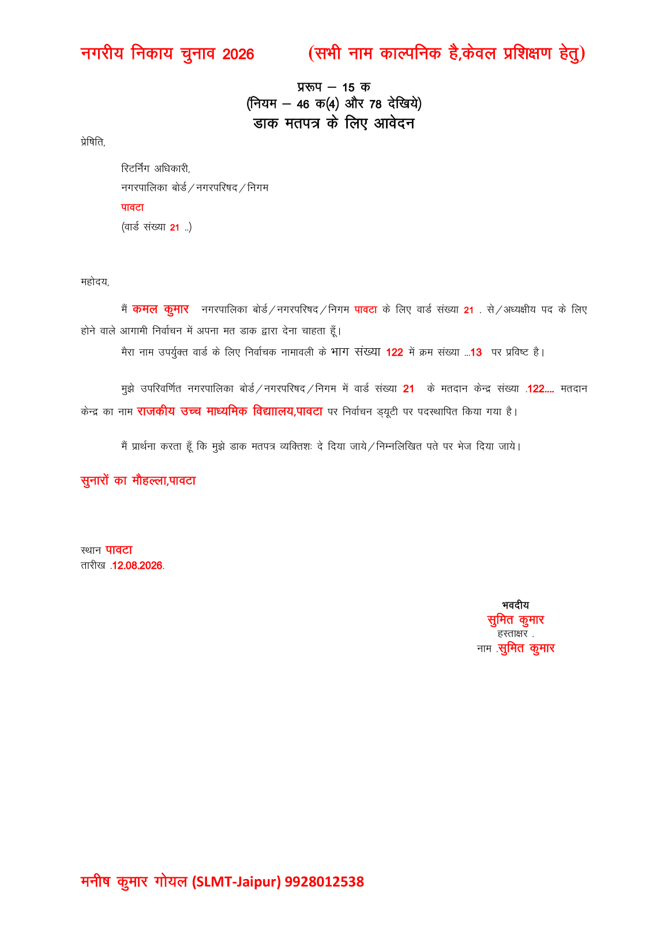
खण्ड 5 · EDC/डाक मतपत्र
पूरक
प्ररूप 15-क — डाक मतपत्र के लिए आवेदन
● भेद — प्ररूप 15 = व्यक्तिशः मत (EDC); प्ररूप 15-क = डाक द्वारा मत (डाक मतपत्र)।
● नमूने की एक विसंगति — आवेदन के भीतर नाम "कमल कुमार" है पर हस्ताक्षर "सुमित कुमार" के हैं — काल्पनिक नमूना है, पर कक्षा को यही मिलान सिखाइए।
● आगे का सेट — स्वीकृति पर मतदाता को 16-क (घोषणा), 16-ख (लिफाफा 'क'), 16-ग (लिफाफा 'ख') व 16-घ (अनुदेश) का पूरा सेट जाता है।
अपुष्ट — दावा न करें
प्ररूप 15 बनाम 15-क के प्रयोग का अंतिम भेद परियोजना ने आयोग की मूल प्रति से मिलाकर पुष्ट नहीं किया (FORMS_MODULE §4.3) — कक्षा में इस भेद को "अंतिम" बताकर न पढ़ाएँ; RO से पुष्टि करा लें।
"अपना मत डाक द्वारा देना चाहता हूँ" — पता व्यक्तिशः/प्रेषण का विकल्प
स्रोत: नियम 46-क(4) एवं 78; FORMS_MODULE_hi §4.3
प्रपत्र · सुधार संस्करण · 28

Slide 29
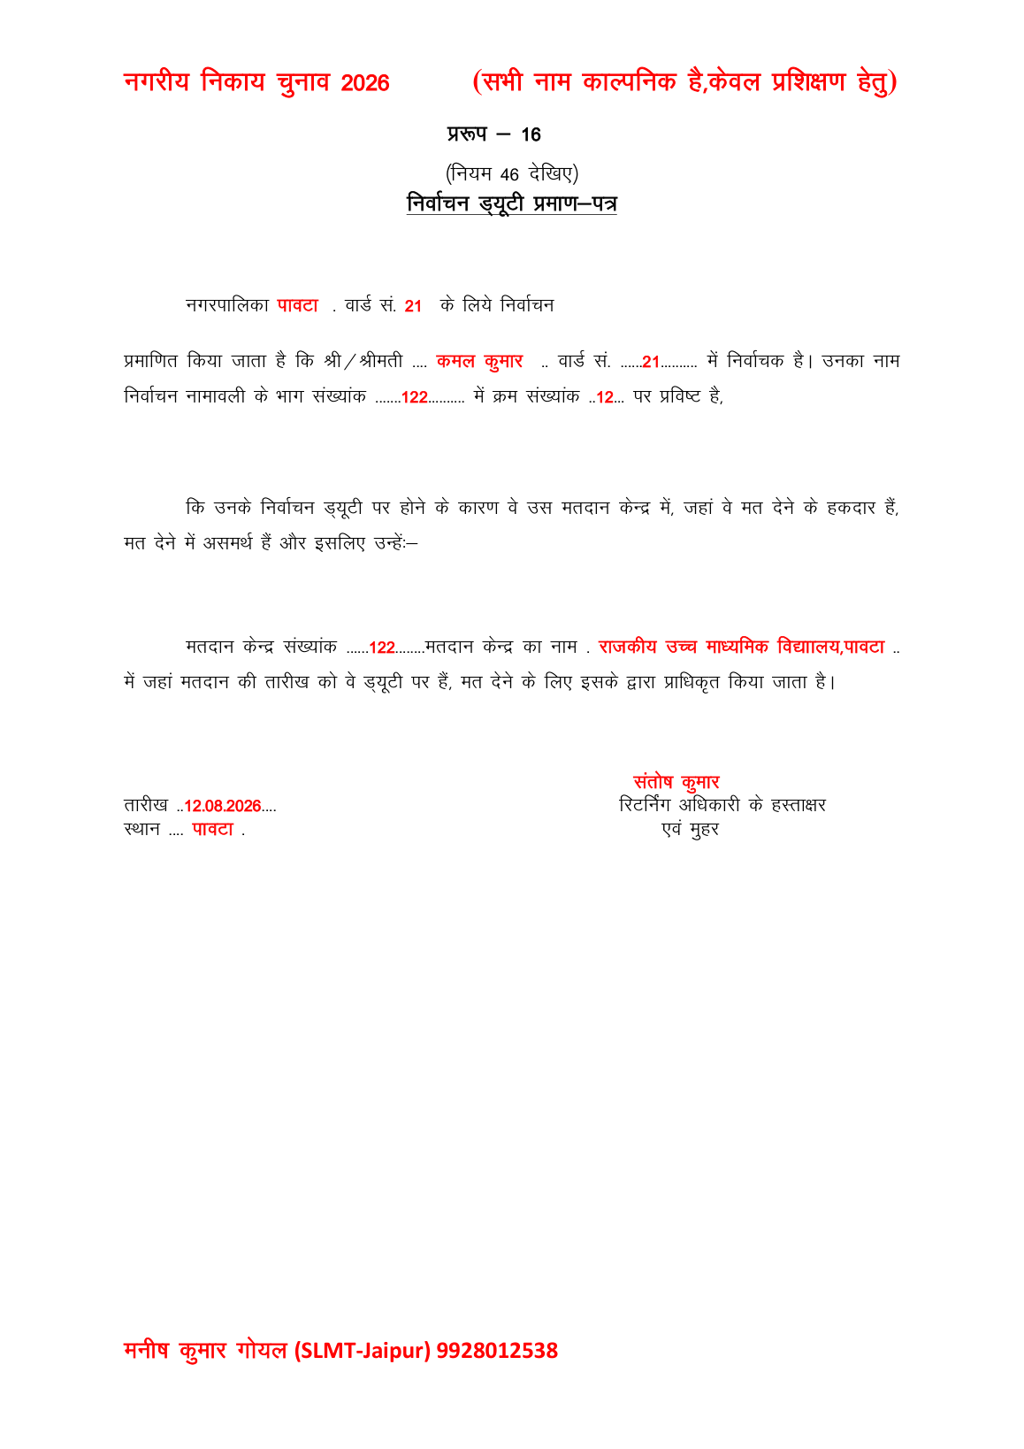
खण्ड 5 · EDC/डाक मतपत्र
प्ररूप 16 — निर्वाचन ड्यूटी प्रमाण-पत्र (EDC)
● यही बूथ पर आएगा — EDC धारक आपके केन्द्र पर मत देने आएगा — इसे लेकर मूल प्रति अपने पास रखें।
● दोनों अनिवार्य — पाद-भाग में RO के हस्ताक्षर *एवं* मुहर — दोनों देखें; एक भी न हो तो RO से पुष्टि कराएँ।
● 14-क में प्रविष्टि — सामान्य मतदाता की तरह रजिस्टर में प्रविष्टि, स्याही एवं हस्ताक्षर — छूट नहीं।
● लिफाफा एवं डायरी — संग्रहीत EDC → E-8 (सीलबंद), काउंटर-2; गिनती → डायरी मद 14।
● चिन्हित प्रति — केवल दो चिन्ह वैध हैं — 'पी बी' (डाक मतपत्र) एवं 'ई डी सी'; परिशिष्ट-6 भाग-1(ब) की घोषणा इसी पर है।
RO द्वारा जारी — पाद में RO के हस्ताक्षर एवं मुहर दोनों
स्रोत: नियम 46; लिफाफा E-8 — नियम 48-क
प्रपत्र · सुधार संस्करण · 29

Slide 30
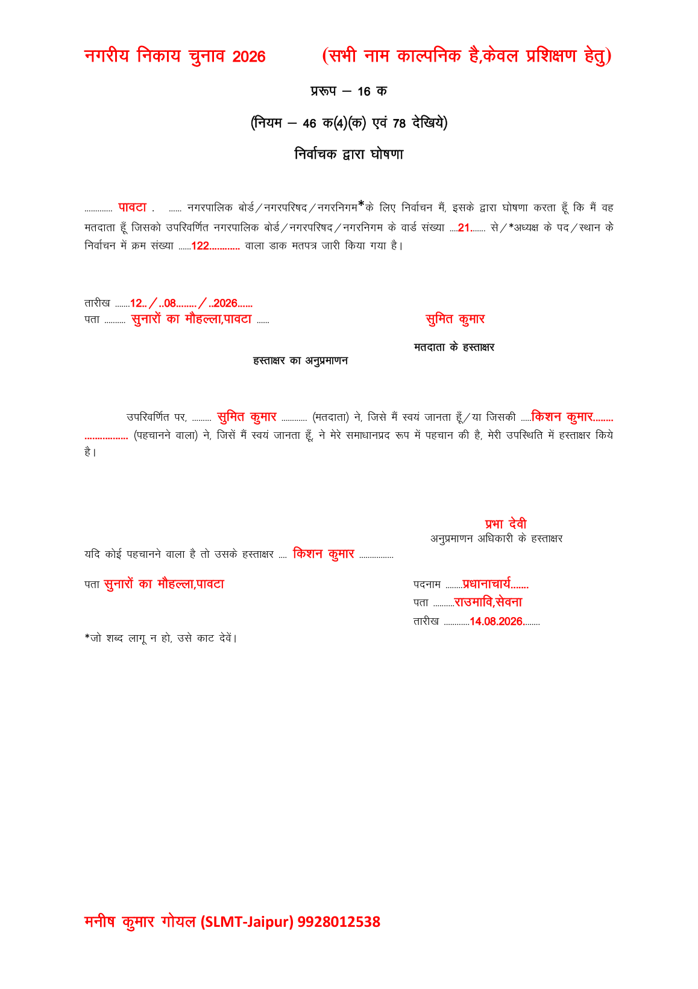
खण्ड 5 · डाक मतपत्र
सुधार
प्ररूप 16-क — निर्वाचक द्वारा घोषणा एवं अनुप्रमाणन
● PRO की भूमिका — आप *अनुप्रमाणन अधिकारी* बन सकते हैं — राजपत्रित अधिकारी अथवा उस केन्द्र का PRO जहाँ वह ड्यूटी पर है।
● आप क्या करेंगे — पहचान से संतुष्ट होकर, अपनी उपस्थिति में हस्ताक्षर कराएँ; अपने हस्ताक्षर, पदनाम एवं पता लिखें।
● आप क्या नहीं करेंगे — मतपत्र न देखें, न पूछें कि किसे मत दिया — मतदाता को भी यह बताना मना है।
● चिन्ह की छूट — मतपत्र पर टिक अथवा क्रॉस भी मान्य है (सां.आ. 157 स्पष्टीकरण-I) — केवल ऐरोक्रॉस ही आवश्यक नहीं।
इस नमूने में दोष
16-क में लिखा है "…क्रम संख्या 122 वाला डाक मतपत्र जारी किया गया है", जबकि उसी निर्वाचक के 16-ख (अगला पृष्ठ) में मतपत्र का क्रम संख्यांक 12332 है — "122" वास्तव में इसी नमूना-समूह की मतदान केन्द्र/भाग संख्या है (पृ. 9, 10, 36 पर वही 122 केन्द्र-संख्या के रूप में) — सही अंक 12332 है; दो प्रपत्रों पर दो क्रमांक हों तो वह मतपत्र मतगणना में आपत्तियोग्य हो जाएगा (सुधार-पत्रक मद 1-ण)। कक्षा में दोनों पृष्ठ साथ दिखाकर पूछें — "कौन-सा अंक मतपत्र का है?"
घोषणा + अनुप्रमाणन खण्ड — अनुप्रमाणक के हस्ताक्षर, पदनाम, पता (नाम काल्पनिक)
स्रोत: नियम 46-क(4)(क) एवं 78; सां.आ. 157 स्पष्टीकरण-I; आदेश 1418 मद 12(घ); सुधार-पत्रक मद 1-ण
प्रपत्र · सुधार संस्करण · 30

Slide 31
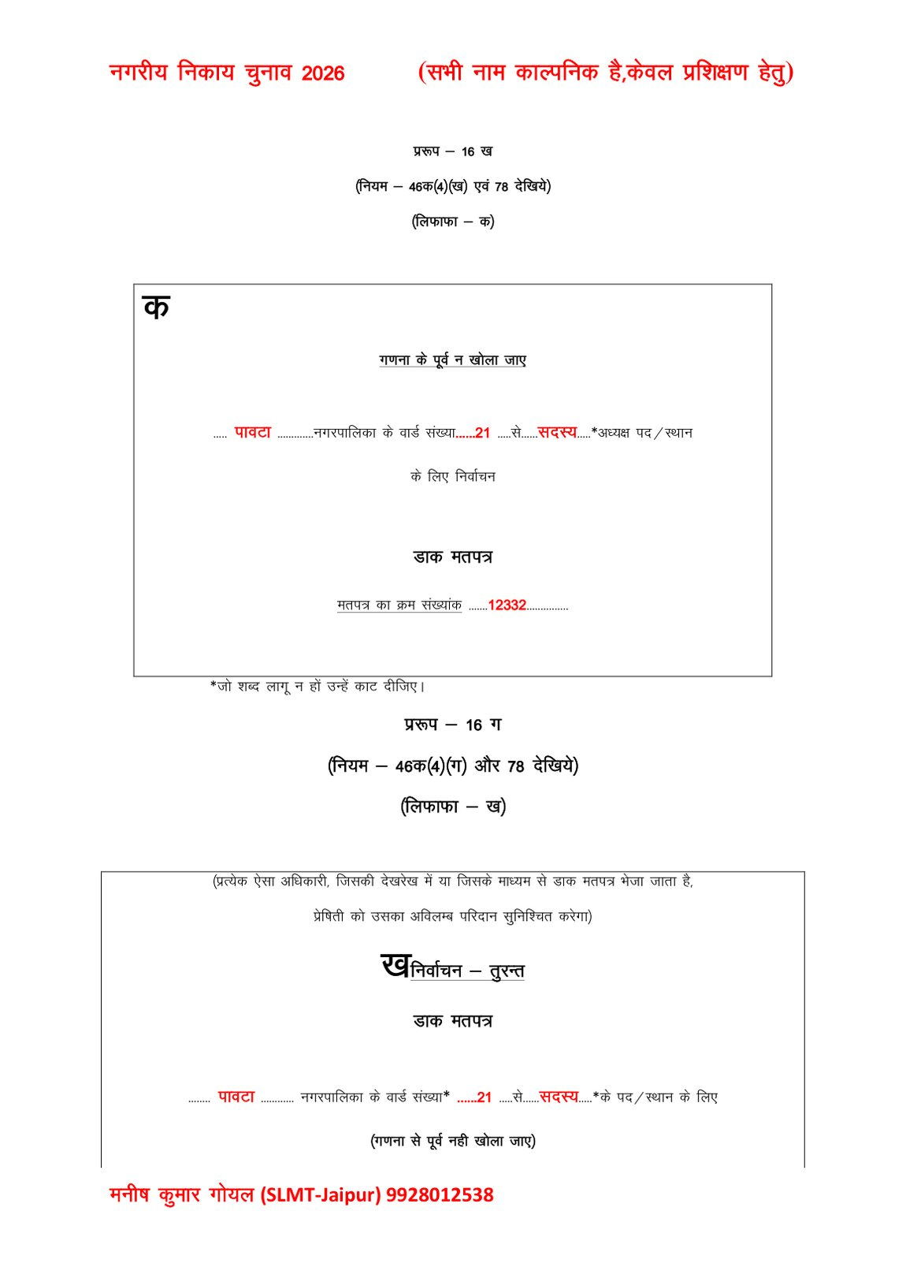
खण्ड 5 · डाक मतपत्र
पूरक
प्ररूप 16-ख (लिफाफा 'क') एवं 16-ग (लिफाफा 'ख')
● लिफाफा 'क' (16-ख) — इसी में केवल मतपत्र जाएगा; ऊपर छपा है "गणना के पूर्व न खोला जाए"। मतपत्र का क्रम संख्यांक यहीं लिखा जाता है — नमूने का 12332 ✅ सही अंक है।
● लिफाफा 'ख' (16-ग) — इसमें बंद लिफाफा 'क' + प्ररूप 16-क की घोषणा दोनों जाएँगे; बाहर "निर्वाचन — तुरन्त" अंकित है।
● मतदाता के पूरे हस्ताक्षर — लिफाफे 'ख' पर दिए गए स्थान में मतदाता को पूरे हस्ताक्षर करने होंगे — यह छूटने पर मत नामंजूर हो सकता है।
● कभी न करें — घोषणा और मतपत्र एक ही लिफाफे में — इससे गोपनीयता भंग होती है और मत नामंजूर होता है।
एक ही पृष्ठ पर दोनों — ऊपर छोटा लिफाफा 'क', नीचे बड़ा लिफाफा 'ख'
स्रोत: नियम 46-क(4)(ख) एवं (ग), 78
प्रपत्र · सुधार संस्करण · 31

Slide 32
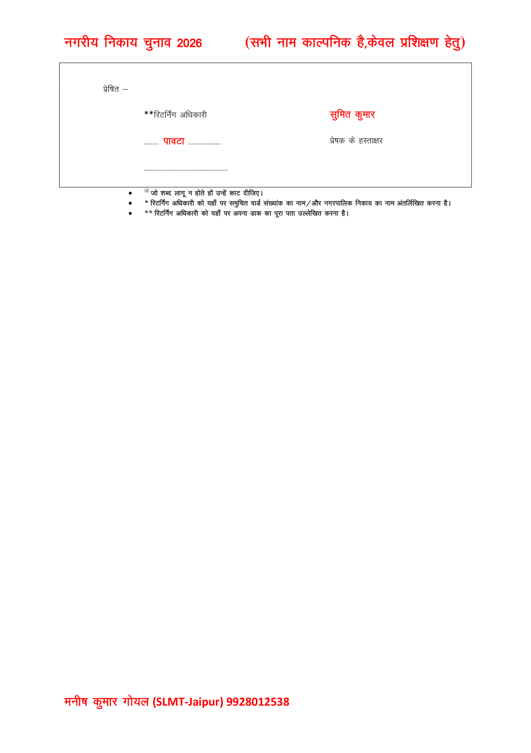
खण्ड 5 · डाक मतपत्र
लिफाफा 'ख' का प्रेषण-भाग — RO को संबोधन
● RO का काम — RO को यहाँ अपना पूरा डाक-पता तथा समुचित वार्ड संख्या/निकाय का नाम पहले से अंकित करना है — यह मतदाता का काम नहीं।
● प्रेषक — नीचे मतदाता (प्रेषक) के हस्ताक्षर।
● समय-सीमा — लिफाफा RO के पास मतगणना प्रारम्भ के लिए नियत तारीख व समय से *पूर्व* पहुँचना अनिवार्य — देर से पहुँचा मत गिना नहीं जाएगा।
● PRO के लिए — बूथ पर यह प्रपत्र नहीं भरा जाता; प्रशिक्षण में केवल यह दिखाएँ कि निर्वाचन-ड्यूटी वाले साथी की गलती कहाँ होती है।
प्रेषिती: रिटर्निंग अधिकारी; नीचे प्रेषक के हस्ताक्षर एवं दो पाद-टिप्पणियाँ
स्रोत: नियम 46-क(4)(ग) एवं 78
प्रपत्र · सुधार संस्करण · 32

Slide 33
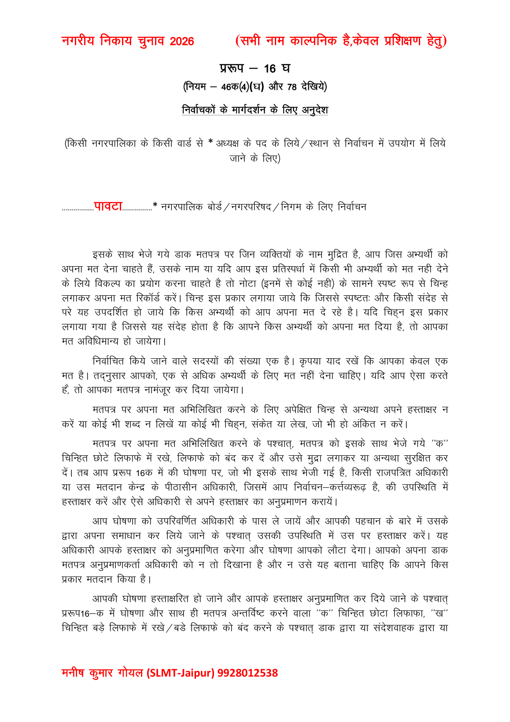
खण्ड 5 · डाक मतपत्र
प्ररूप 16-घ — निर्वाचकों के मार्गदर्शन के लिए अनुदेश
● एकल पद की पुष्टि — प्रपत्र स्वयं कहता है — "निर्वाचित किये जाने वाले सदस्यों की संख्या एक है… आपका केवल एक मत है" — यह 2026 के इस निर्वाचन से मेल खाता है।
● नोटा का उल्लेख — अनुदेश में नोटा (इनमें से कोई नहीं) का विकल्प स्पष्ट रूप से दिया गया है — इसे कक्षा में पढ़वाएँ।
● अवैध कब — हस्ताक्षर, शब्द, कोई अन्य चिन्ह/संकेत/लेख अंकित करने पर मत अवैध; संदेह हो कि किसे दिया — तब भी अवैध।
● अगला पृष्ठ (p020) — तारीख व समय के खाने खाली छपे हैं — RO इन्हें मतगणना की नियत तारीख-समय से भरकर ही भेजे; खाली भेजा गया सेट मतदाता को भ्रमित करेगा।
मतपत्र पर चिन्ह लगाने, लिफाफों में रखने एवं अनुप्रमाणन कराने के अनुदेश
स्रोत: नियम 46-क(4)(घ) एवं 78; पृष्ठ 19–20 एक ही प्रपत्र के दो भाग
प्रपत्र · सुधार संस्करण · 33

Slide 34
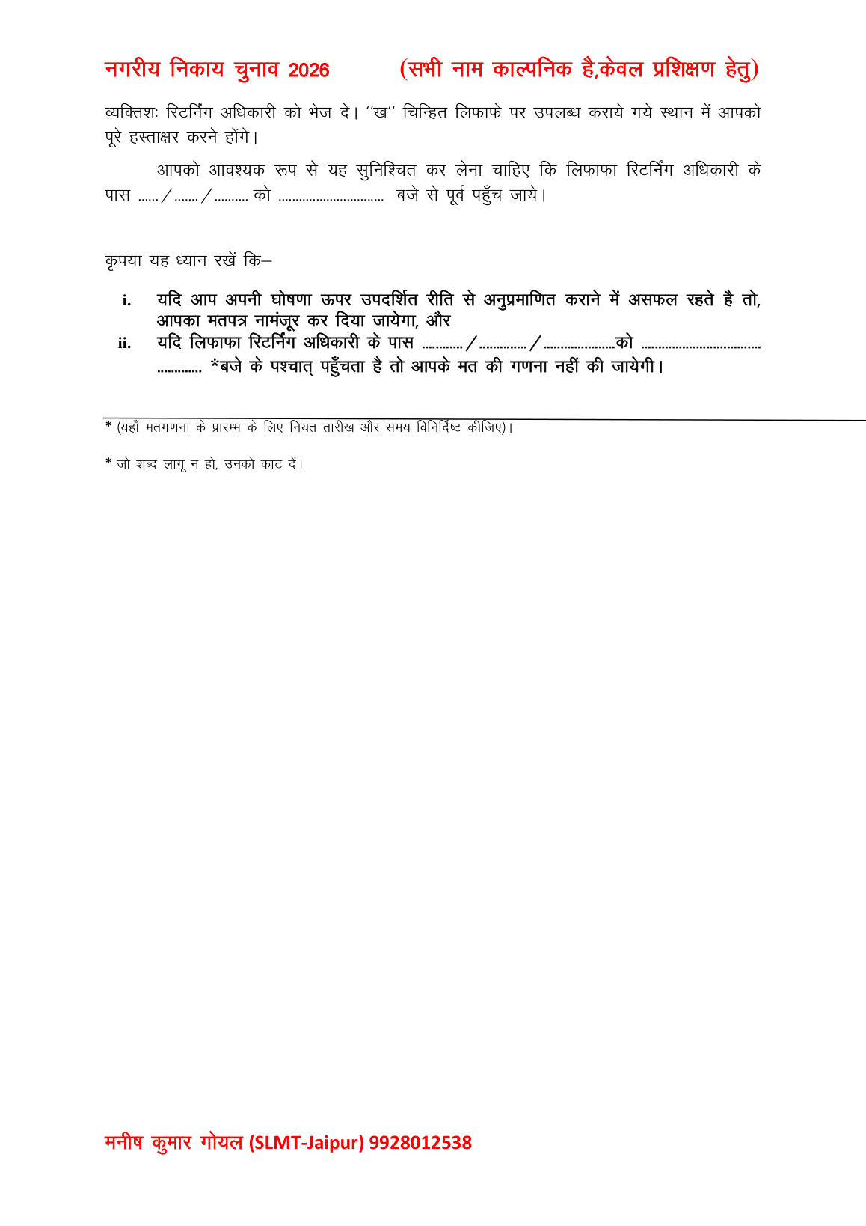
खण्ड 5 · डाक मतपत्र
पूरक
16-घ का दूसरा पृष्ठ — समय-सीमा वाले खाने खाली छपे हैं
● दो चेतावनियाँ — (i) घोषणा अनुप्रमाणित न कराई तो मतपत्र नामंजूर; (ii) लिफाफा नियत तारीख-समय के बाद पहुँचा तो मत की गणना नहीं होगी।
● खाली खाने किसके — "यहाँ मतगणना के प्रारम्भ के लिए नियत तारीख और समय विनिर्दिष्ट कीजिए" — यह RO भरेगा, मतदाता नहीं।
● सेट भेजने से पहले — RO इन खानों को भरे बिना सेट भेजे तो मतदाता को पता ही नहीं चलेगा कि कब तक भेजना है — यह मत नामंजूर होने का सबसे आम कारण है।
● PRO के लिए — बूथ पर यह पृष्ठ नहीं भरा जाता; निर्वाचन-ड्यूटी वाले साथियों को केवल यह चेतावनी दोहरा दें।
लिफाफा 'ख' पर पूरे हस्ताक्षर; दो चेतावनियाँ (i) एवं (ii); तारीख-समय के रिक्त स्थान
स्रोत: नियम 46-क(4)(घ) एवं 78
प्रपत्र · सुधार संस्करण · 34

Slide 35
खण्ड 5 · सारांश
नया
डाक मतपत्र में PRO वास्तव में क्या करता है — तीन काम, बस
1 · अनुप्रमाणन
ड्यूटी पर तैनात निर्वाचक की प्ररूप 16-क की घोषणा पर अनुप्रमाणन — पहचान से संतुष्ट होकर, अपनी उपस्थिति में हस्ताक्षर कराकर।
2 · EDC धारक को मतदान
प्ररूप 16 लेकर आए निर्वाचक को अपने केन्द्र पर मत देने देना; 14-क में प्रविष्टि; EDC → E-8; डायरी मद 14।
3 · चिन्हित प्रति की जाँच
मतदान से पूर्व यह घोषित करना कि चिन्हित प्रति में 'पी बी' एवं 'ई डी सी' के अलावा कोई चिन्ह नहीं है (परिशिष्ट-6 भाग-1(ब))।
जो PRO कभी नहीं करेगा
डाक मतपत्र जारी करना, वापस लेना, खोलना या उसकी गिनती — यह पूरी तरह RO का क्षेत्र है। 'पी बी' चिन्हित निर्वाचक आपके केन्द्र पर मत देने नहीं आ सकता; उसका नाम चिन्हित प्रति में पहले से चिन्हित मिलेगा।
स्रोत: नियम 46-क(4)(क); नियम 46; मार्गदर्शिका अ.3; परिशिष्ट-6 भाग-1(ब)
प्रपत्र · सुधार संस्करण · 35

Slide 36
06
सामग्री की प्राप्ति, लिफाफे एवं जमा
परिशिष्ट-4 की दोनों रसीदें · E-1 से E-14 · तीन काउंटर · परिशिष्ट-5 ले-आउट
प्रपत्र · सुधार संस्करण · 36

Slide 37
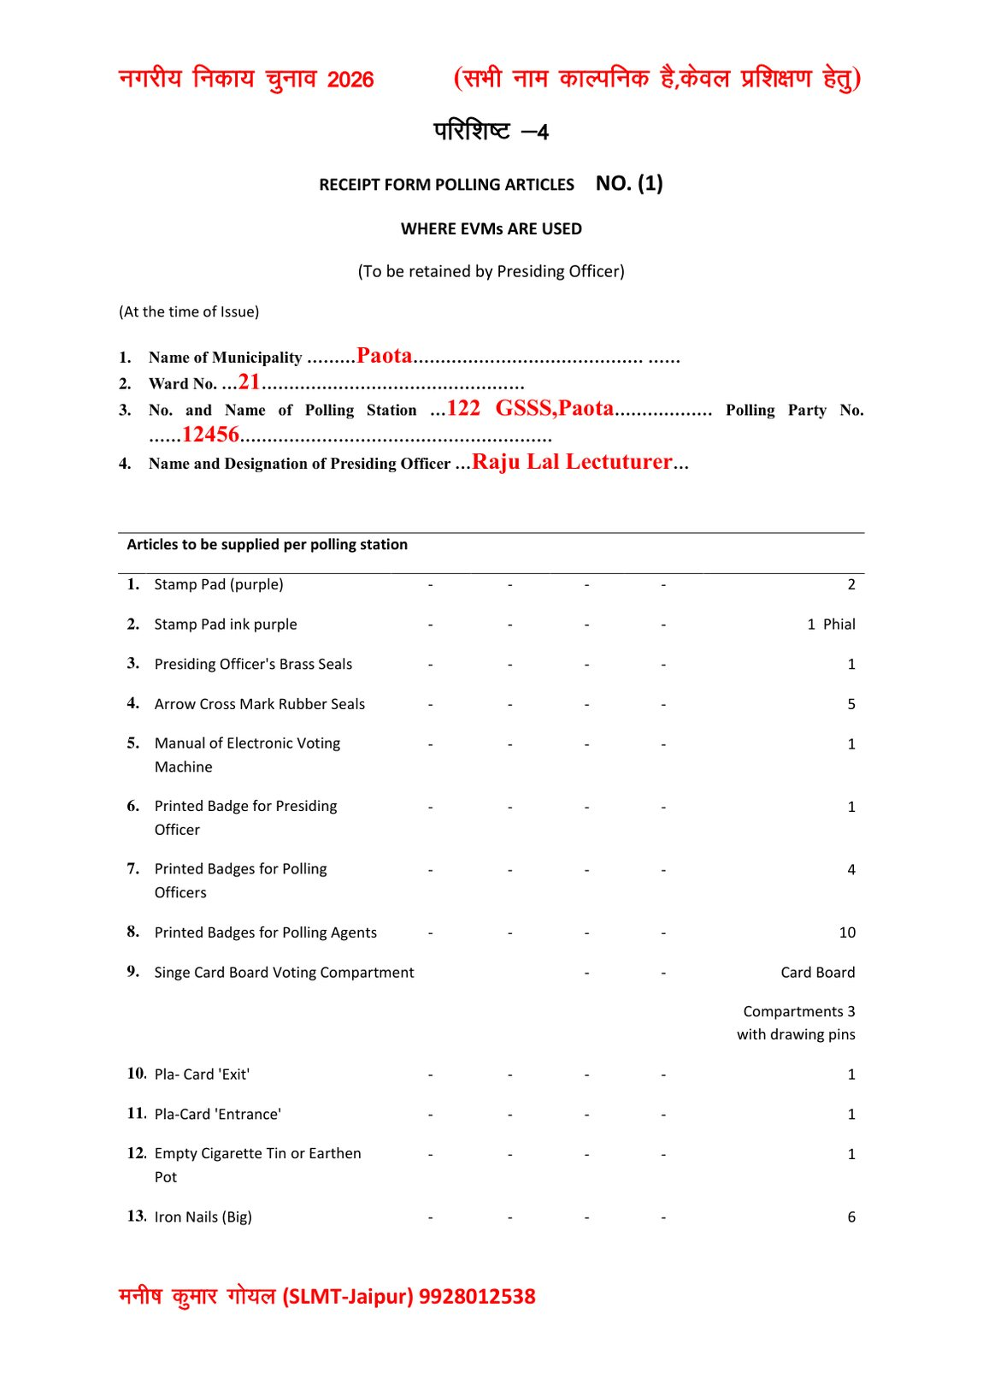
खण्ड 6 · सामग्री
परिशिष्ट-4 · रसीद प्रपत्र सं. (1) — मतदान सामग्री
● यह आपके पास रहेगी — प्रपत्र पर ही छपा है — यह रसीद PRO अपने पास रखता है; जमा नहीं होती।
● शीर्ष के पाँच खाने — निकाय · वार्ड सं. · केन्द्र सं. व नाम · पोलिंग पार्टी नं. · PRO का नाम व पदनाम — पाँचों भरें।
● गिनकर लें — स्टाम्प पैड (2) · बैंगनी स्याही (1 शीशी) · PRO की पीतल सील (1) · ऐरोक्रॉस मार्क रबर सील (5) · EVM मैनुअल (1) · बैज।
● हस्ताक्षर दोनों के — नीचे जारीकर्ता अधिकारी एवं PRO — दोनों के हस्ताक्षर; पार्टी नं. भी लिखा जाए।
"To be retained by Presiding Officer" — मद 1 से 13 (अंक काल्पनिक)
स्रोत: मार्गदर्शिका परिशिष्ट-4 (मु.पृ. 104–106)
प्रपत्र · सुधार संस्करण · 37

Slide 38
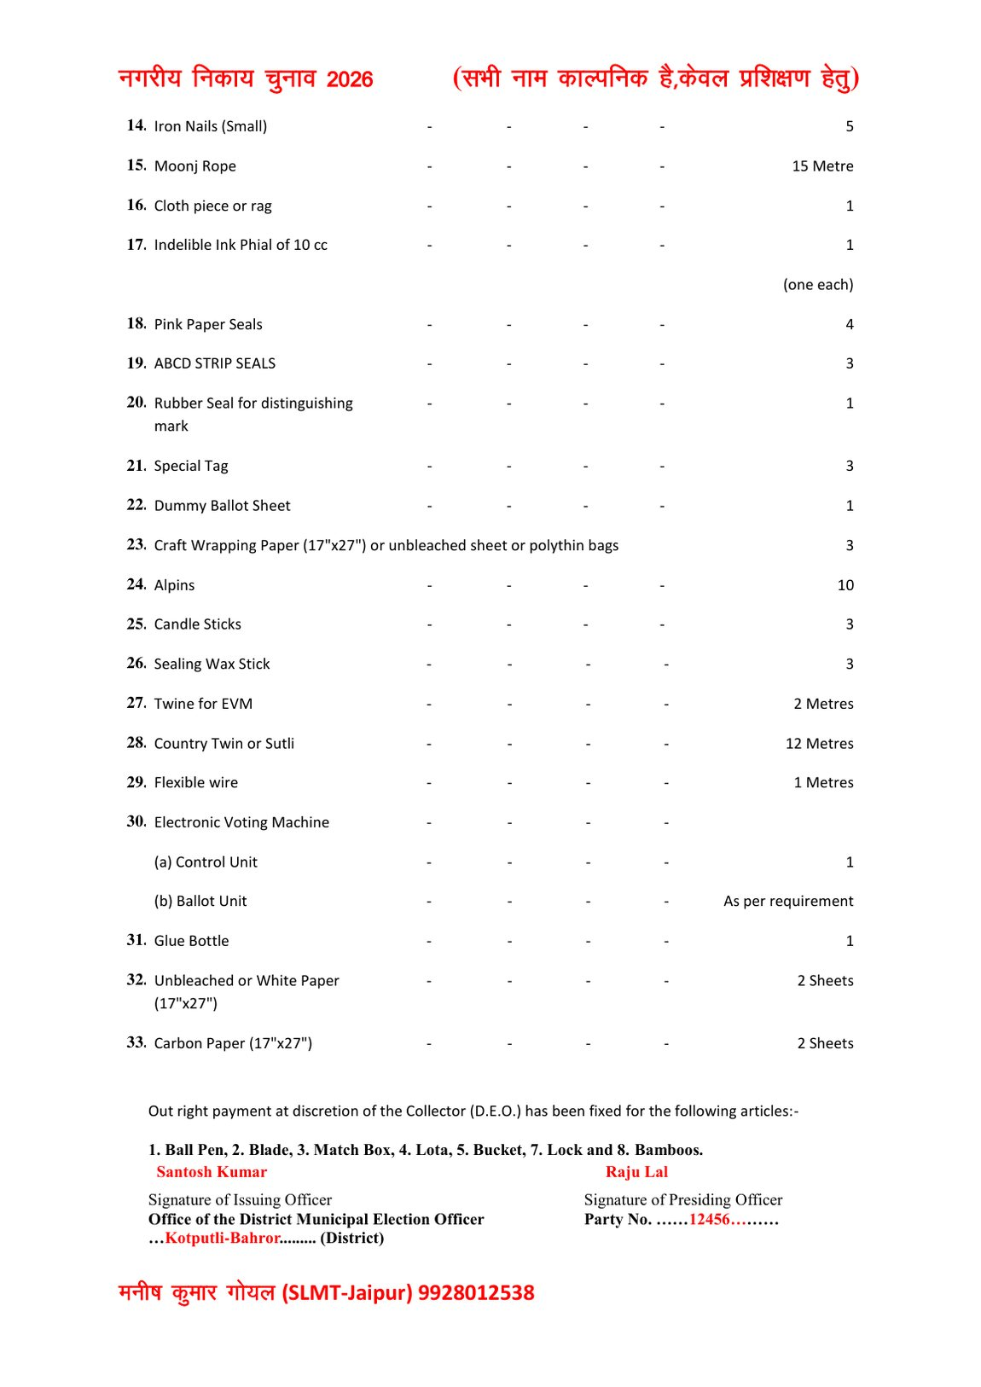
खण्ड 6 · सामग्री
पूरक
रसीद सं. (1) का दूसरा पृष्ठ — मद 14 से 33
● सबसे संवेदनशील चार — पिंक पेपर सील (4) · ABCD स्ट्रिप सील (3) · स्पेशल टैग (3) · सुभिन्नकारी चिन्ह की रबर सील (1) — इन्हीं का लेखा 14-ग व डायरी में देना है।
● EVM — मद 30 — कंट्रोल यूनिट 1, बैलट यूनिट आवश्यकतानुसार; एकल सदस्य पद है, अतः सामान्यतः 1 BU।
● नकद-भुगतान वाली सामग्री — बॉल पेन, ब्लेड, माचिस, लोटा, बाल्टी, ताला, बाँस — कलेक्टर (DEO) के विवेक पर एकमुश्त भुगतान।
● साथ जाँचें — स्याही-अनुदेश वाले आदेश 1408 दि. 04.02.2026 की एक प्रति आपकी किट में होनी चाहिए (आदेश का पैरा 3)।
कक्षा के लिए मिलान-अभ्यास
इस रसीद की मद 21 "Special Tag — 3" कहती है, जबकि इसी काल्पनिक केन्द्र की डायरी (पृ. 30) की मद 7 कहती है "आपूर्ति किये गये स्पेशल टैग — 04, क्रम 123 से 126"। दोनों अंक एक ही केन्द्र के हैं और मेल नहीं खाते। यह असंगति परियोजना के सुधार-पत्रक में दर्ज नहीं है, अतः इसे "सही उत्तर" के रूप में न पढ़ाएँ — कक्षा से केवल यह कराएँ: "जो वास्तव में मिले हैं उन्हें गिनिए, क्रम संख्या से मिलाइए, और रसीद पर वही अंक लिखवाइए।"
पिंक पेपर सील · ABCD स्ट्रिप सील · स्पेशल टैग · CU-BU · कलेक्टर के विवेक पर नकद-भुगतान सामग्री
स्रोत: मार्गदर्शिका परिशिष्ट-4; आदेश 1408 दि. 04.02.2026 (स्याही); आदेश 2205 दि. 04.07.2019 (अंगुली)
प्रपत्र · सुधार संस्करण · 38

Slide 39
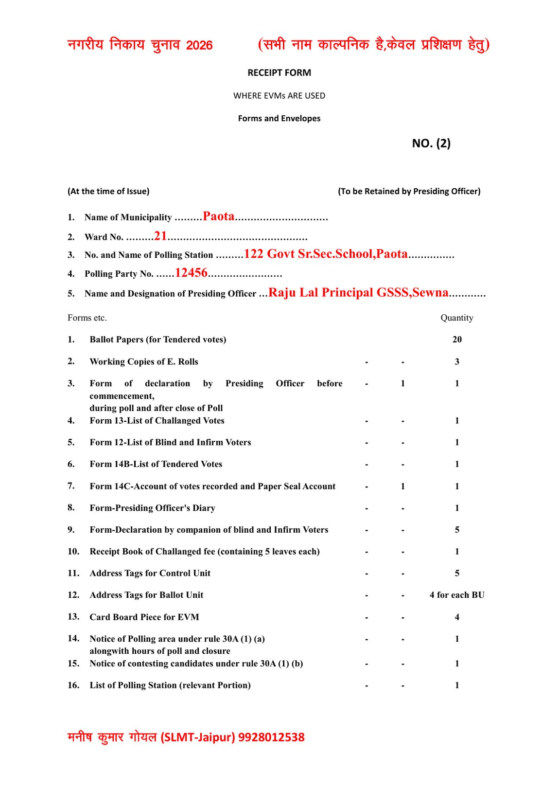
खण्ड 6 · सामग्री
सुधार
परिशिष्ट-4 · रसीद प्रपत्र सं. (2) — प्रपत्र एवं लिफाफे
● मद 1 — निविदत्त मतपत्र 20 — यही सही अंक है (मार्गदर्शिका अ.8(1)); 14-ग की मद 8(क) इसी से मिलनी चाहिए।
● मद 2 — नामावली की वर्किंग प्रतियाँ 3 — इनमें से एक ही "चिन्हित प्रति" बनेगी → E-1; शेष → E-14।
● मद 26 (अगला पृष्ठ) — मॉकपोल प्रमाणपत्र 02 — यह परिशिष्ट-19 है — रसीद उसे गिनती है, पर पुस्तिका में उसका पृष्ठ ही नहीं।
● मद 19–21 — तीनों काउंटरों पर सामग्री जमा कराने के मुद्रित प्रपत्र — 1-1 — इन्हीं से तीन-काउंटर की व्यवस्था प्रमाणित होती है।
इस नमूने में दोष
यह पृष्ठ मद 1 में "Ballot Papers (for Tendered votes) — 20" कहता है जबकि इसी केन्द्र के प्ररूप 14-ग (पृ. 9) की मद 8(क) "प्राप्त 10" कहती है — मार्गदर्शिका अ.8(1) से पुष्ट है कि प्रत्येक केन्द्र को बीस मतपत्र दिए जाते हैं, अतः इस पृष्ठ का 20 ✅ सही है और पृ. 9 का 10 ❌ गलत — कक्षा में दोनों पृष्ठ साथ दिखाकर पूछें: "रसीद 20 कहती है, लेखा 10 — आप क्या करेंगे?" (सुधार-पत्रक मद 1-ड)।
मद 1 से 16 — निविदत्त मतपत्र, नामावली की वर्किंग प्रतियाँ, सभी प्रपत्रों की संख्या
स्रोत: मार्गदर्शिका परिशिष्ट-4; अ.8(1); सुधार-पत्रक मद 1-ड
प्रपत्र · सुधार संस्करण · 39

Slide 40
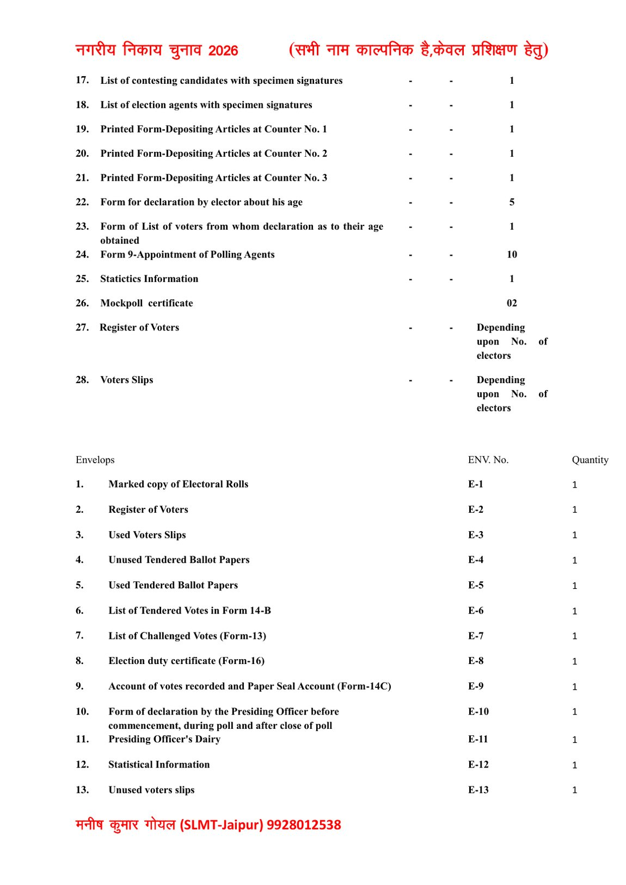
खण्ड 6 · लिफाफे
रसीद सं. (2) — लिफाफों की सूची E-1 से E-13
● प्रत्येक एक-एक — हर लिफाफा प्रति केन्द्र एक — यह "बूथवार" तैयारी है, वार्डवार नहीं।
● मद 22–23 — आयु-घोषणा का प्रपत्र (परिशिष्ट-10) 5 प्रतियाँ एवं उनकी सूची (परिशिष्ट-11) 1 — दोनों साथ माँगें।
● मद 27–28 — मतदाता रजिस्टर एवं मतदाता पर्चियाँ — निर्वाचकों की संख्या के अनुसार; गिनकर लें।
● सूची यहीं मिलेगी — E-12 "Statistical Information" इसी सूची में है — पर उसका विहित प्रारूप किसी स्रोत में नहीं मिला (आगे की स्लाइड देखें)।
मद 17–28 (प्रपत्र) एवं "Envelops" की सूची E-1 से E-13, प्रत्येक की मात्रा 1
स्रोत: मार्गदर्शिका परिशिष्ट-4 एवं 15A; नियम 48-क
प्रपत्र · सुधार संस्करण · 40

Slide 41
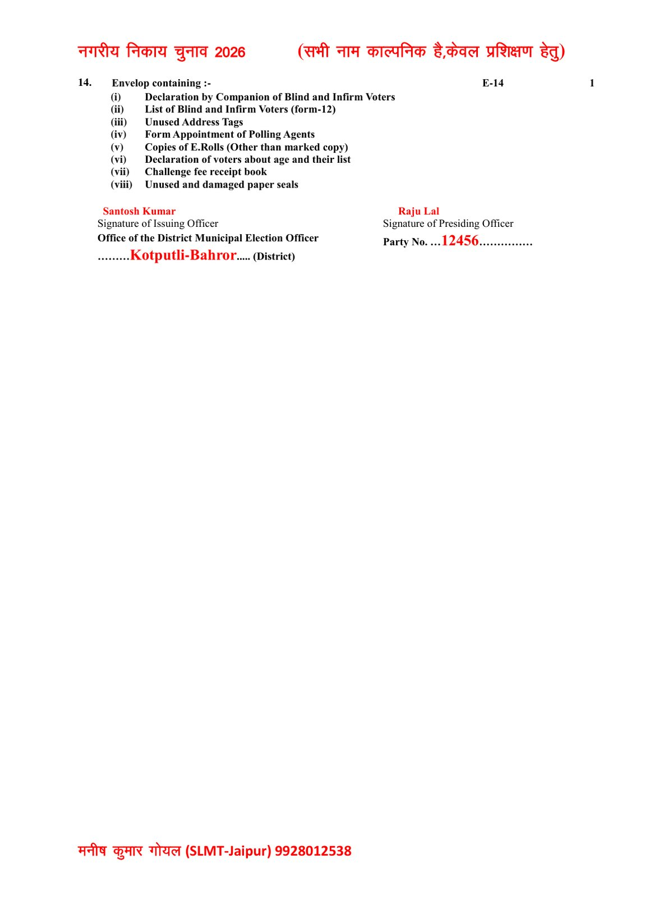
खण्ड 6 · लिफाफे
E-14 — विविध कागजातों का लिफाफा (आठ अन्तर्वस्तुएँ)
● क्या-क्या भीतर — साथी की घोषणाएँ (परि-12) · दृष्टिहीन/शिथिलांग की सूची (प्ररूप 12) · अप्रयुक्त एड्रेस टैग · प्ररूप 9 (व प्राप्त प्ररूप 10)।
● और भी — नामावली की अन्य/कार्यकारी प्रतियाँ (चिन्हित प्रति छोड़कर) · आयु-घोषणाएँ व सूची (परि-10, 11) · चैलेन्ज फीस रसीद बुक (परि-13) · अप्रयुक्त एवं क्षतिग्रस्त पेपर सीलें।
● सील नहीं — E-14 बिना सील का लिफाफा है — काउंटर-2 पर जाएगा।
● शून्य पर भी — कोई उप-मद शून्य हो तो भी लिफाफा बनेगा — प्रपत्र पर "शून्य" लिखकर हस्ताक्षर करके रखें।
E-14 की आठ उप-मदें (i) से (viii); नीचे दोनों हस्ताक्षर एवं पार्टी नं.
स्रोत: मार्गदर्शिका परिशिष्ट-15A एवं अ.13; नियम 48-क
प्रपत्र · सुधार संस्करण · 41

Slide 42
खण्ड 6 · लिफाफे
नया
पूरा लिफाफा-चार्ट — E-1 से E-14, कौन सील होगा कौन नहीं
सीलबंद (चपड़ी से) — 8 | अन्तर्वस्तु | बिना सील — 6 | अन्तर्वस्तु
E-1 | नामावली की चिन्हित प्रति | E-9 | प्ररूप 14-ग (एक प्रति) — लिफाफे पर "Account of Votes Recorded" लिखना अनिवार्य
E-2 · E-3 | मतदाताओं का रजिस्टर (14-क) · प्रयुक्त मतदाता पर्चियाँ | E-10 | परिशिष्ट-6 की तीनों घोषणाएँ + परिशिष्ट-19 मॉकपोल प्रमाणपत्र
E-4 · E-5 · E-6 | अप्रयुक्त निविदत्त मतपत्र · प्रयुक्त निविदत्त मतपत्र · 14-ख की सूची | E-11 · E-12 | परिशिष्ट-7 डायरी + 14-ग की दूसरी प्रति · सांख्यिकीय सूचना
E-7 · E-8 | प्ररूप 13 (चैलेन्ज्ड मतों की सूची) · प्ररूप 16 (EDC) | E-13 · E-14 | अप्रयुक्त मतदाता पर्चियाँ · विविध कागजात (आठ उप-मदें)
तीन नियम जो चार्ट के साथ चलते हैं
"E-1 से E-8 सीलबंद होंगे, जिसमें E-1 से E-6 का अलग पैकेट होगा।" सीलिंग अभ्यर्थी/अभिकर्ता की उपस्थिति में — उनकी सील भी लगने दें (नियम 48-क)।
सीलबंद पैकेट न्यायालय के आदेश के बिना नहीं खोले जा सकते (नियम 74-क(1)) — इसीलिए भीतर कुछ छूट जाना गंभीर है।
सभी लिफाफे चपड़ी से सील नहीं होंगे — चपड़ी अनावश्यक खराब न करें।
स्रोत: मार्गदर्शिका परिशिष्ट-15A (मु.पृ. 124), अ.11(6)-(7) एवं अ.13; नियम 48-क; नियम 74-क(1)
प्रपत्र · सुधार संस्करण · 42

Slide 43
खण्ड 6 · लिफाफे
नया
"शून्य हो तो भी हर लिफाफा बनेगा"
नियम
"सभी लिफाफे तैयार करने हैं, चाहे सूचना शून्य ही क्यों न हो — प्रपत्र पर 'शून्य' लिखकर, हस्ताक्षर करके लिफाफे में बंद करें।"
सबसे अधिक छूटने वाले
E-4/E-5 (कोई निविदत्त मत न आया हो), E-7 (कोई चुनौती न हुई हो), E-8 (कोई EDC न आया हो) — ये तीन ही सबसे अधिक खाली छोड़े जाते हैं।
क्यों मायने रखता है
जमा-काउंटर पर लिफाफों की गिनती होती है; एक लिफाफा कम होने पर पूरी पार्टी रोक ली जाती है — और सीलबंद पैकेट फिर खोला नहीं जा सकता।
व्यावहारिक क्रम
रवानगी की रात ही चौदहों लिफाफों पर पृष्ठांकन (निकाय, वार्ड, केन्द्र सं.-नाम, अन्तर्वस्तु, दिनांक) लिख लें। शाम को केवल कागज़ भरकर बंद करना रह जाए — तभी 6 बजे के बाद का दबाव सँभलेगा।
स्रोत: मार्गदर्शिका अ.11(6)-(7); परिशिष्ट-15A; नियम 48-क
प्रपत्र · सुधार संस्करण · 43

Slide 44
खण्ड 6 · जमा
नया
जमा कराने के तीन काउंटर — क्या कहाँ जाएगा
काउंटर 1 — स्ट्रांग रूम
(1) सीलबंद CU एवं BU
(2) E-9 · (3) E-10 · (4) E-11 · (5) E-12
चारों बिना-सील लिफाफे मशीन के साथ यहीं — काउंटर-2 पर नहीं
काउंटर 2 — लिफाफे
सीलबंद E-1 से E-8 (E-1…E-6 का अलग पैकेट)
बिना-सील E-13 एवं E-14
काउंटर 3 — अन्य सामग्री
PRO की पीतल सील · पुस्तिकाएँ एवं EVM निर्देशिका · स्टाम्प पैड व इंक · अमिट स्याही की शीशियाँ · ऐरोक्रॉस सील · सुभिन्नकारी चिन्ह की सीलें · 'केन्सिल्ड' रबर सील · अप्रयुक्त यूनिट · कैनवास बैग · डमी बैलट शीट
तीन कड़े नियम
हर काउंटर से रसीद लेकर ही हटें — "लापरवाही क्षम्य नहीं"। रास्ते में कहीं न रुकें। DEO/RO सुविधानुसार थोड़ा फेर-बदल कर सकते हैं — उनका निर्देश शासी होगा।
डायरी E-11 में जाती अवश्य है, पर वह स्ट्रांग रूम के भीतर सीलबंद सामग्री के साथ बंद नहीं होगी — आगे की स्लाइड देखें।
स्रोत: मार्गदर्शिका अ.13; आदेश 858 दि. 04.10.1999; नियम 50-क
प्रपत्र · सुधार संस्करण · 44

Slide 45
खण्ड 6 · अभिरक्षा
नया
पीठासीन अधिकारी की डायरी स्ट्रांग रूम में नहीं जाएगी
1
निषेध
डायरी किसी भी स्थिति में स्ट्रांग रूम में सीलबंद मतपेटी/मशीन के साथ न रखी जाए — वह RO/ARO की अभिरक्षा में रहेगी।
2
अध्ययन अनिवार्य
सभी डायरियों का अध्ययन RO (अथवा मनोनीत ARO) करेगा — यह औपचारिकता नहीं है।
3
पुनर्मतदान से पहले
नियम 53/55 के अधीन स्थगन/पुनर्मतदान की रिपोर्ट भेजने से *पूर्व* डायरी का अध्ययन अनिवार्य है।
4
प्रशिक्षण की अपेक्षा
यही आदेश कहता है कि प्रशिक्षण में डायरी भरना विस्तार से समझाया जाए — यह आदेश की अपनी अपेक्षा है।
व्यवहार में इसका अर्थ
काउंटर-1 पर E-11 सौंपते समय यह देख लें कि प्राप्तकर्ता उसे मशीन के साथ भीतर न रख दे। यदि स्थानीय व्यवस्था अलग हो तो RO का लिखित निर्देश माँगें — आदेश 858 का हवाला देकर।
स्रोत: आदेश 858 दि. 04.10.1999 (संकलन क्रम 40, मु.पृ. 152)
प्रपत्र · सुधार संस्करण · 45

Slide 46
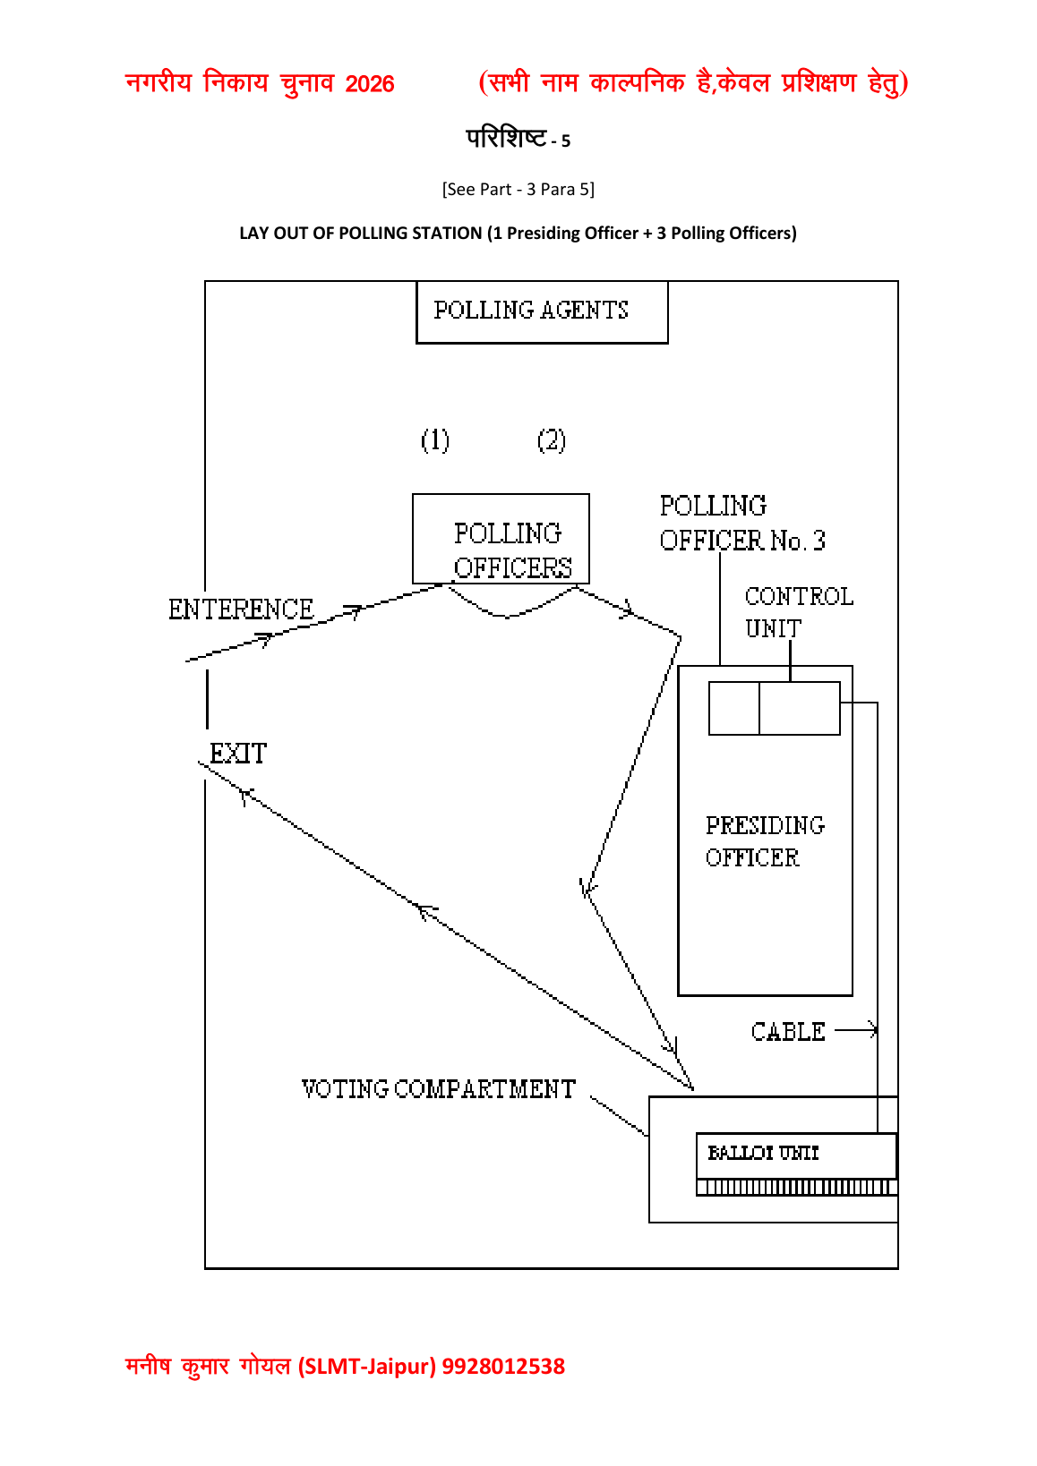
खण्ड 6 · केन्द्र-व्यवस्था
पूरक
परिशिष्ट-5 — मतदान केन्द्र का ले-आउट (1 PRO + 3 PO)
● CU कहाँ — कंट्रोल यूनिट पीठासीन अधिकारी की मेज़ पर — नियम 32-ख(6): CU पूर्ण दृष्टिगोचर रहे।
● BU कहाँ — मतदान कक्ष (कार्डबोर्ड कम्पार्टमेंट) के भीतर, गोपनीयता बनी रहे ऐसी स्थिति में।
● प्रवेश-निकास — अलग-अलग होंगे; 'Entrance' एवं 'Exit' के प्ला-कार्ड सामग्री में मिले हैं (रसीद सं.1 की मद 10–11)।
● मेज़ों का क्रम — PO-1 पहचान → PO-2 रजिस्टर, स्याही व पर्ची → PO-3 पर्ची व स्याही देखकर Ballot दबाएगा।
● एक दिन पूर्व — केन्द्र पर पहुँचकर ले-आउट इसी परिशिष्ट के अनुसार बनाएँ — मतदान की सुबह यह काम नहीं बचना चाहिए।
केन्द्र का नक्शा — प्रवेश, निकास, मेज़ों का क्रम, मतदान कक्ष
स्रोत: मार्गदर्शिका परिशिष्ट-5 (मु.पृ. 107); नियम 32-ख(6)
प्रपत्र · सुधार संस्करण · 46

Slide 47
07
पीठासीन अधिकारी की घोषणाएँ एवं मॉकपोल
परिशिष्ट-6 के तीन भाग · परिशिष्ट-19 का प्रमाणपत्र · लिफाफा E-10
प्रपत्र · सुधार संस्करण · 47

Slide 48
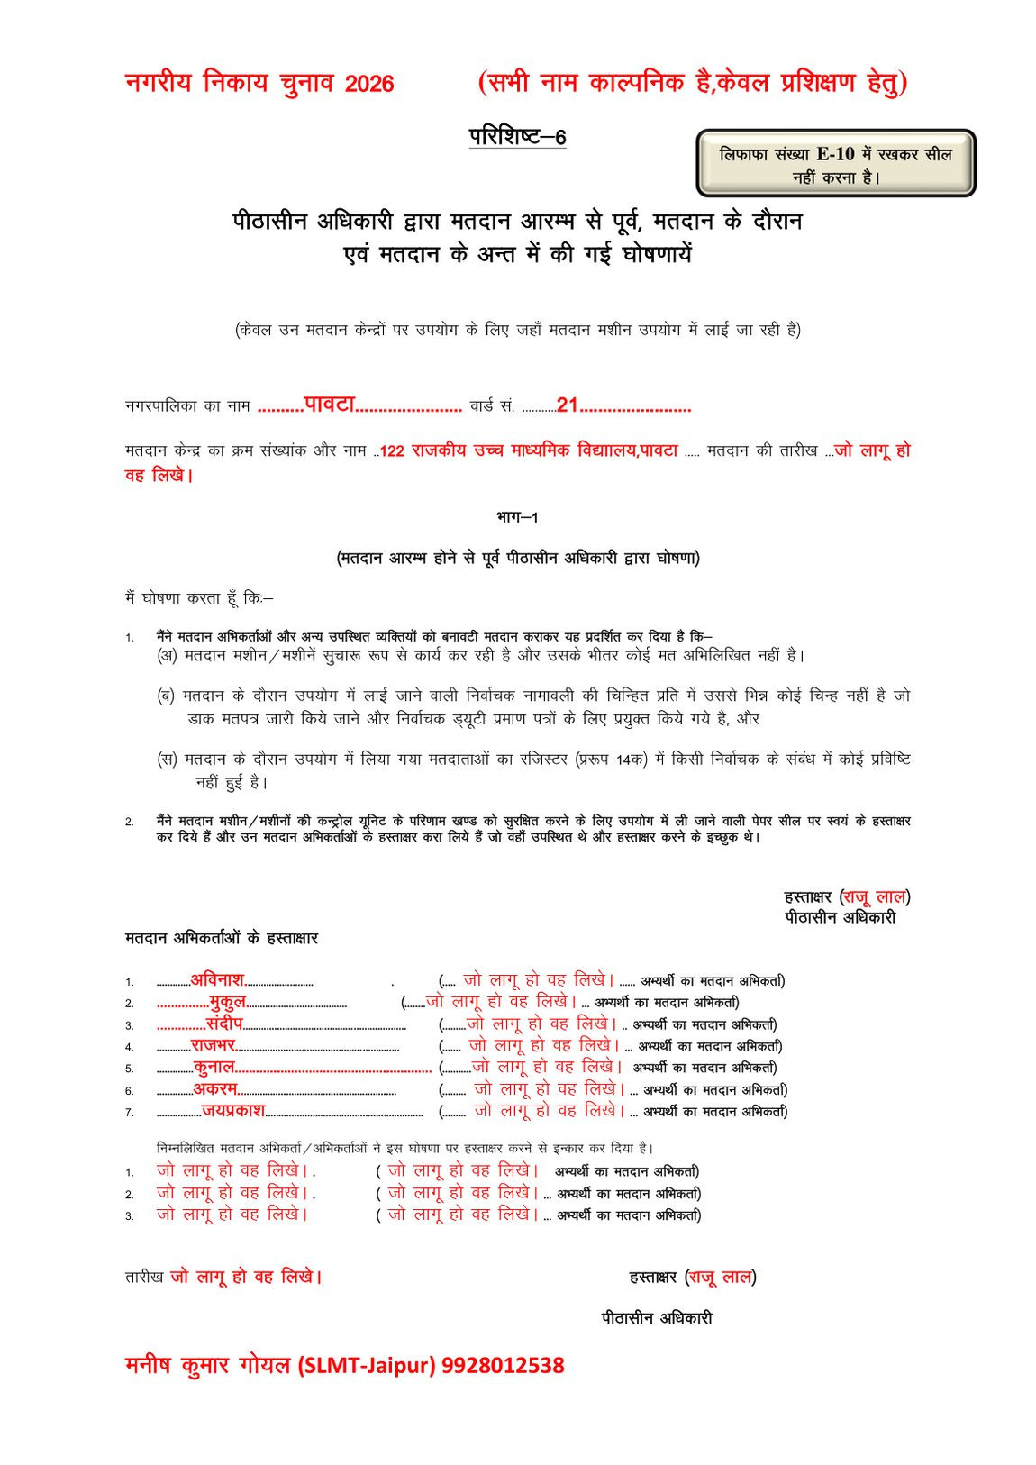
खण्ड 7 · घोषणाएँ
परिशिष्ट-6 भाग-1 — मतदान आरम्भ से पूर्व की घोषणा
● कब — मॉकपोल के तुरंत बाद, मतदान आरम्भ से पूर्व — अभिकर्ताओं के सामने।
● तीन बातें घोषित होती हैं — (अ) मशीन सुचारू है और भीतर कोई मत अभिलिखित नहीं; (ब) चिन्हित प्रति में 'पी बी'/'ई डी सी' के अलावा कोई चिन्ह नहीं; (स) 14-क में कोई प्रविष्टि नहीं है।
● चौथी बात — मद 2 — पेपर सील पर आपके स्वयं के हस्ताक्षर, तथा उपस्थित एवं इच्छुक अभिकर्ताओं के हस्ताक्षर।
● इन्कार का खाना — जो हस्ताक्षर से इन्कार करे उसका नाम "इन्कार" वाले खाने में लिखें — खाली न छोड़ें।
● लिफाफा — E-10 (बिना सील), साथ में परिशिष्ट-19 संलग्न; काउंटर-1। डायरी मद 29 से जुड़ी है।
भाग-1 · 7 अभिकर्ताओं के हस्ताक्षर + 3 "इन्कार करने वालों" के खाने (नाम काल्पनिक)
स्रोत: मार्गदर्शिका परिशिष्ट-6 (मु.पृ. 108); केवल EVM वाले केन्द्रों हेतु
प्रपत्र · सुधार संस्करण · 48

Slide 49
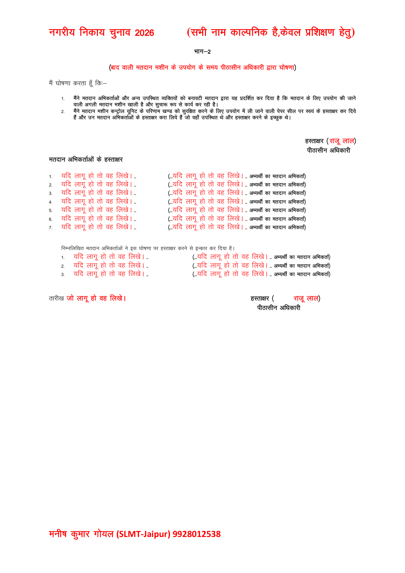
खण्ड 7 · घोषणाएँ
परिशिष्ट-6 भाग-2 — बाद वाली (नई) मशीन के उपयोग पर
● कब भरा जाएगा — केवल तब जब मतदान के बीच मशीन बदलनी पड़े — तब नई मशीन पर फिर बनावटी मतदान कराकर यह घोषणा करनी है।
● दो बातें — (1) अगली मशीन खाली है और सुचारू है; (2) उसकी पेपर सील पर आपके एवं इच्छुक अभिकर्ताओं के हस्ताक्षर।
● नमूना खाली क्यों — इस काल्पनिक केन्द्र पर मशीन नहीं बदली — इसीलिए खाने खाली हैं; यही डायरी मद 29 के उत्तर से मेल खाता है।
● भूल न करें — मशीन बदली और यह घोषणा न की — तो डायरी मद 29 और मद 25 दोनों पर प्रश्न खड़ा होगा।
भाग-2 — नमूने में खाने खाली छपे हैं ("यदि लागू हो तो वह लिखें")
स्रोत: मार्गदर्शिका परिशिष्ट-6 (मु.पृ. 108–109); डायरी मद 29
प्रपत्र · सुधार संस्करण · 49

Slide 50
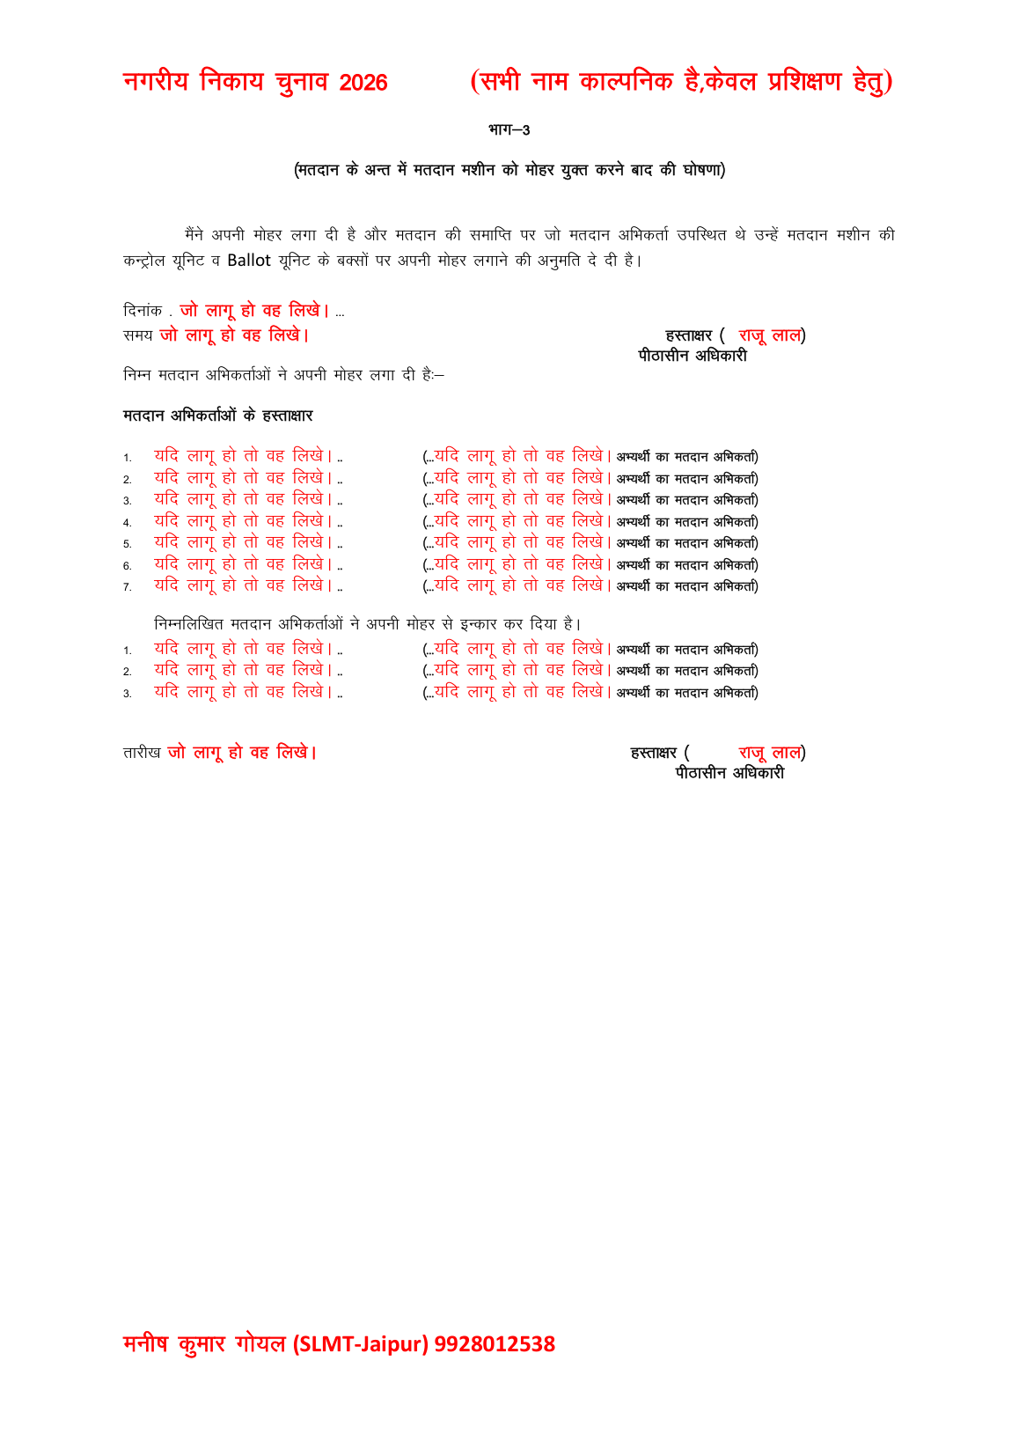
खण्ड 7 · घोषणाएँ
पूरक
परिशिष्ट-6 भाग-3 — मतदान के अन्त में, मशीन मोहरबंद करने के बाद
● दिनांक के साथ समय भी — भाग-3 में समय का अलग खाना है — यही सबसे अधिक खाली छूटता है; इसे भरे बिना घोषणा अधूरी है।
● क्या घोषित होता है — आपने अपनी मोहर लगा दी, और उपस्थित अभिकर्ताओं को CU व Ballot यूनिट के बक्सों पर अपनी मोहर लगाने की अनुमति दे दी।
● नाम लिखें — जिन अभिकर्ताओं ने मोहर लगाई उनके नाम घोषणा में नोट करें; इन्कार करने वालों के नाम इन्कार-खाने में।
● किसे अधिकार — नियम 47-क(3) तीन वर्ग बताता है — मतदान अभिकर्ता, निर्वाचन अभिकर्ता, अभ्यर्थी।
● सावधानी — मोमबत्ती की लौ एवं पिघला मोम मशीन से दूर रखें — यह चेतावनी आदेश 560 में है।
भाग-3 — "मैंने अपनी मोहर लगा दी है…"; दिनांक एवं समय दोनों के खाने
स्रोत: मार्गदर्शिका परिशिष्ट-6 (मु.पृ. 109); नियम 47-क(2) एवं (3); आदेश 560 दि. 16.01.2026
प्रपत्र · सुधार संस्करण · 50

Slide 51
खण्ड 7 · छूटा हुआ प्रपत्र
नया
परिशिष्ट-19 — मॉकपोल प्रमाणपत्र · इस पुस्तिका में इसका पृष्ठ ही नहीं
1
1 · मॉकपोल कराएँ
प्रत्येक अभ्यर्थी को *तथा नोटा को* कम से कम एक-एक मत। "सभी को समान मत" कोई शर्त नहीं है (सुधार-पत्रक मद 1-थ)।
2
2 · क्रम याद रखें
मॉकपोल → TOTAL → CLOSE → RESULT → मिलान → CLEAR → Total दबाकर 0 दिखाएँ → अभिकर्ताओं के हस्ताक्षर → तब सीलिंग।
3
3 · परिशिष्ट-19 भरें
5 स्तम्भ — क्र.सं. · भाग लेने वाले सदस्य का नाम · मॉकपोल वोटर पर्ची क्रमांक · जिस अभ्यर्थी को मत दिया उसकी क्रम संख्या · हस्ताक्षर। नीचे PRO के हस्ताक्षर।
4
4 · कहाँ लगेगा
परिशिष्ट-6 की घोषणाओं के साथ संलग्न → लिफाफा E-10 (बिना सील) → काउंटर-1।
5
5 · डायरी में
विवरण डायरी की मद 30 ("अन्य महत्वपूर्ण घटना") में — मद 25 में कदापि नहीं।
सबसे बड़ी चूक एवं तीन प्रचलित गलत उत्तर
CLEAR दबाना भूल जाना — यदि CLEAR न दबा हो और मतदान शुरू हो जाए तो तुरंत RO को सूचित करें, स्वयं कोई निर्णय न लें।
गलत उत्तर 1: "परिशिष्ट-19 परिशिष्ट-7 के साथ लगेगा" ❌ — सही: परिशिष्ट-6 के साथ। गलत उत्तर 2: "डायरी परिशिष्ट-8 है" ❌ — डायरी परिशिष्ट-7 है। गलत उत्तर 3: "मॉकपोल का विवरण मद 25 में" ❌ — मद 25 तो "मशीन द्वारा मतदान निष्फल" है; वहाँ लिखने से केन्द्र पर मतदान-निष्फलता का झूठा अभिलेख बन जाएगा (सुधार-पत्रक मद 1-ङ)।
और यह प्रपत्र इस पुस्तिका में है ही नहीं — न अनुक्रमणिका में, न पृष्ठ के रूप में — जबकि रसीद सं.(2) की मद 26 उसकी 02 प्रतियाँ गिनती है। कक्षा को मार्गदर्शिका पृ. 131 का प्रारूप अलग से दिखाएँ।
स्रोत: मार्गदर्शिका परिशिष्ट-19 (मु.पृ. 131); अ.4/4-A; सुधार-पत्रक मद 1-ङ, 1-ह, 1-ज्ञ
प्रपत्र · सुधार संस्करण · 51

Slide 52
08
पीठासीन अधिकारी की डायरी (परिशिष्ट-7)
30 मदें · दिनभर भरी जाती है · RO इसे पढ़ेगा
प्रपत्र · सुधार संस्करण · 52

Slide 53
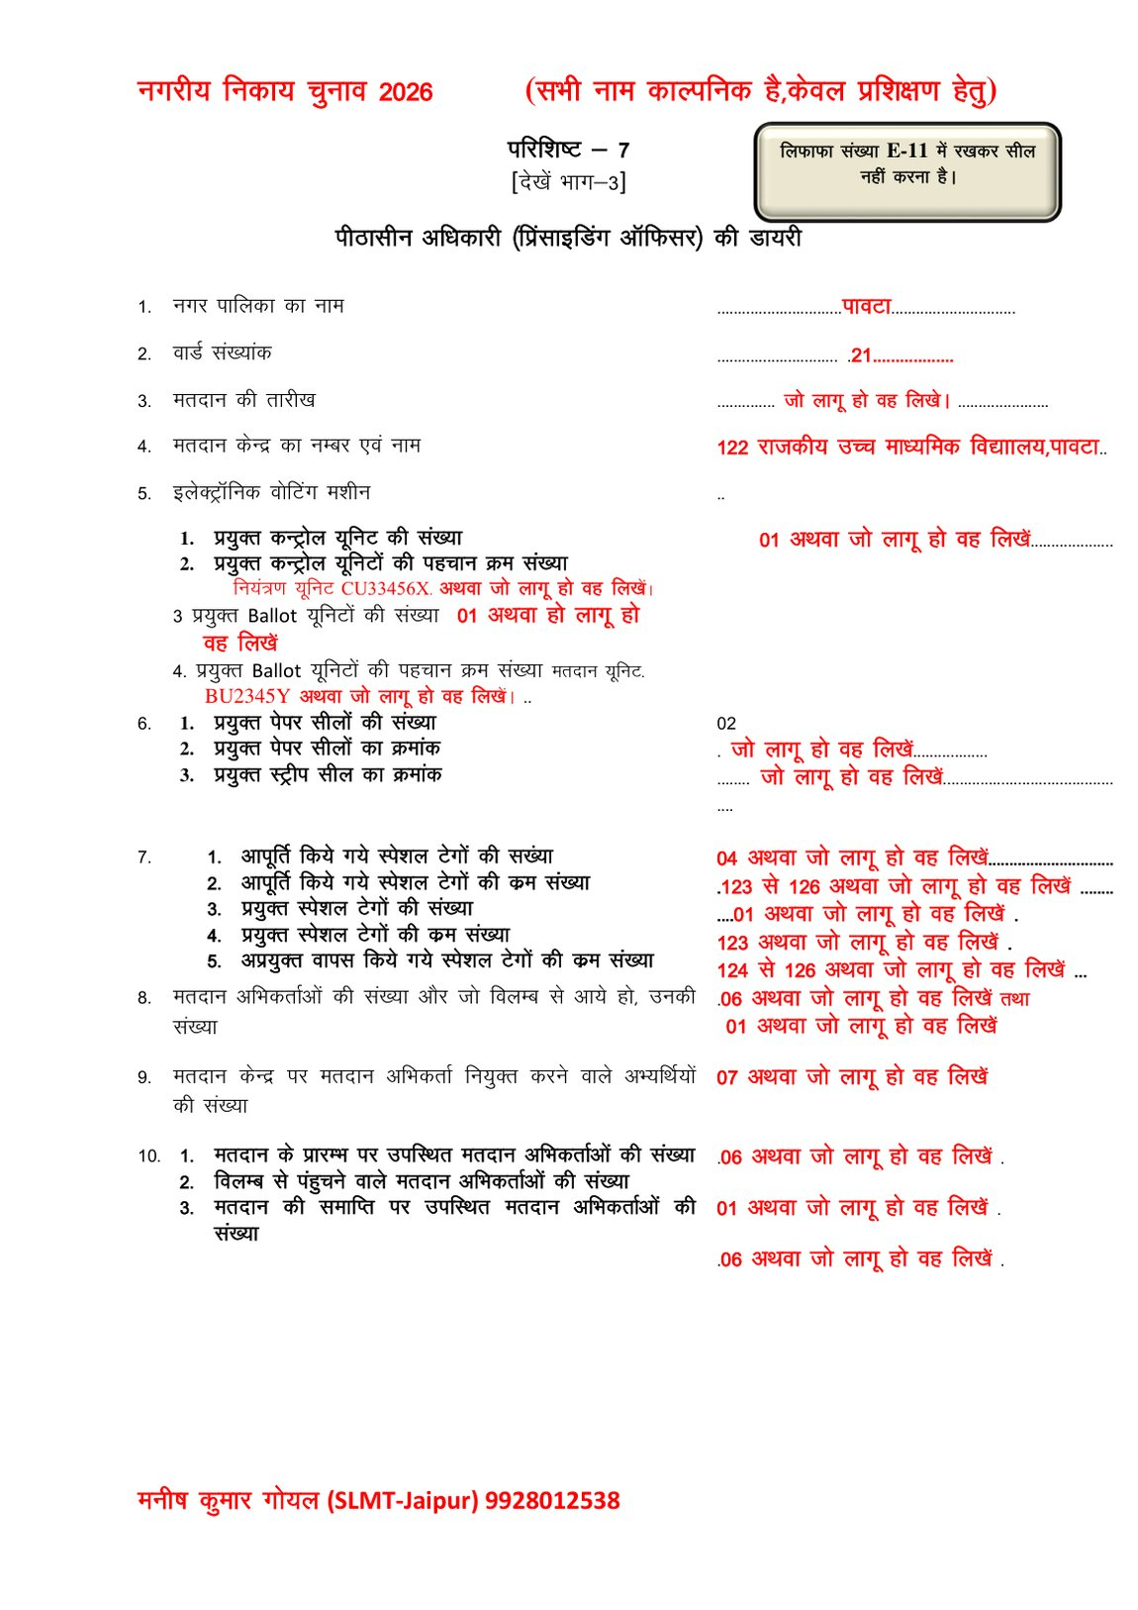
खण्ड 8 · डायरी
पूरक
डायरी मद 1 से 10 — केन्द्र, मशीन, सीलें, टैग, अभिकर्ता
● सबसे बड़ी आदत — "जब कभी भी कोई घटना घटित हो उसमें प्रविष्टियाँ पूर्ण कर लें, न कि मतदान की समाप्ति पर" [मार्गदर्शिका अ.14(4)10]।
● मद 5 — प्रयुक्त CU एवं BU की संख्या *तथा* पहचान क्रमांक — चारों उप-मदें; यही 14-ग के शीर्ष से मिलेंगी।
● मद 6 — प्रयुक्त पेपर सीलों की संख्या व क्रमांक, तथा स्ट्रिप सील का क्रमांक — मद 6(1) = 14-ग की मद 9(3)।
● मद 7 — स्पेशल टैग — आपूर्ति/क्रम सं./प्रयुक्त/प्रयुक्त का क्रमांक/अप्रयुक्त वापस का क्रमांक — पाँचों उप-मदें।
● मद 8–10 — अभिकर्ता — कुल, विलम्ब से आए, नियुक्त करने वाले अभ्यर्थी, प्रारम्भ एवं समाप्ति पर उपस्थित।
मद 1–10 का भरा नमूना; बॉक्स में "लिफाफा E-11 में रखकर सील नहीं करना है" (अंक काल्पनिक)
स्रोत: मार्गदर्शिका परिशिष्ट-7 (मु.पृ. 110); अ.14(4)10
प्रपत्र · सुधार संस्करण · 53

Slide 54
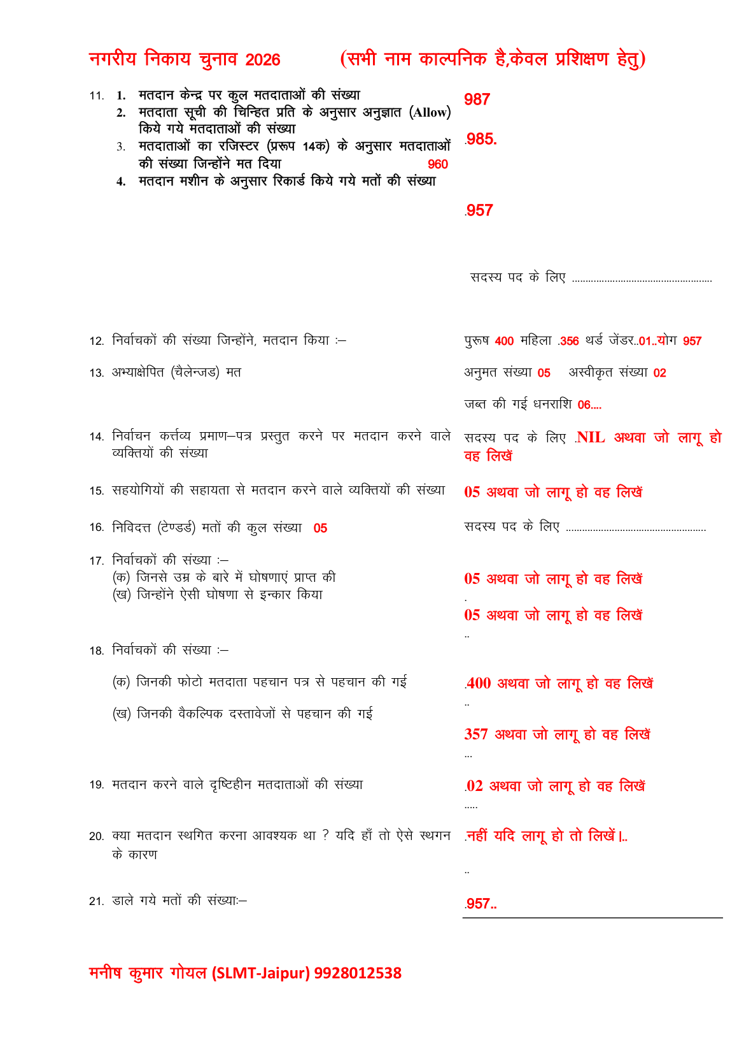
खण्ड 8 · डायरी
सुधार
डायरी मद 11 से 21 — यही नमूना अपने ही मिलान में फेल है
मद | नमूने के घटक | नमूने का योग | स्थिति
12 | पुरुष 400 + महिला 356 + थर्ड जेंडर 01 | 957 छपा | 🔴 वास्तविक जोड़ 757
18 | (क) EPIC 400 + (ख) वैकल्पिक 357 | 757 | 🔴 मद 21 तो 957 है
11(4) एवं 21 | मशीन के अनुसार / डाले गए मत | 957 | ✅ यही आधार-अंक है
इस नमूने में दोष
मद 12 में घटकों का जोड़ 757 बनता है पर योग 957 छपा है, और ठीक वही 200 का अंतर मद 18 में भी है — हर मतदाता दो में से एक ही रास्ते से पहचाना जाता है, अतः 18(क)+18(ख) ठीक 957 होना चाहिए, अन्यथा नमूना 200 मतदाताओं को बिना पहचान के मत डालते दिखा रहा है — सही आधार-अंक 957 है (मशीन का अंक, मद 11(4) एवं मद 21), अतः मद 12 व मद 18 के घटक ही 200 कम छपे हैं (सुधार-पत्रक मद 1-ट)।
प्रशिक्षण में इसे हटाएँ नहीं — अभ्यास बना लें: कक्षा से कहें "मद 12 का जोड़ स्वयं करके देखिए"। यही आदत 09/11.09.2026 की शाम बचाएगी।
मद 11–21 का भरा नमूना — मद 12 का योग एवं मद 18 यहीं गड़बड़ हैं (अंक काल्पनिक)
स्रोत: मार्गदर्शिका परिशिष्ट-7 (मु.पृ. 111); सुधार-पत्रक मद 1-ट
प्रपत्र · सुधार संस्करण · 54

Slide 55
खण्ड 8 · डायरी
सुधार
इसी पृष्ठ के दो और अंक जो किसी से नहीं मिलते
मद | नमूने में | किससे मिलना चाहिए | स्थिति
17(क)/(ख) | 05 एवं 05 | परिशिष्ट-11 (पृ. 36) के दोनों भागों की नाम-गिनती = 4 एवं 4 | 🔴 मेल नहीं
13 जब्त धनराशि | 06 | ₹2 × जब्त चुनौतियों की संख्या (अनुमत 05, अस्वीकृत 02) | 🔴 ₹6 किसी संयोजन से नहीं बनता
11(2) ↔ 11(3) | 985 ↔ 960 | दोनों प्रायः एक ही मतदाताओं पर | ⚠️ 25 का अंतर अस्पष्ट
इस नमूने में दोष
मद 17 में आयु-घोषणाएँ 05 प्राप्त एवं 05 इन्कार छपी हैं जबकि परिशिष्ट-11 (पृ. 36) में दोनों भागों में गिने जा सकने वाले नाम 4 एवं 4 हैं — परिशिष्ट-11 ही वह सूची है जिससे मद 17 भरी जाती है, अतः दोनों में एक ही अंक रहना चाहिए; सुधार: या तो सूची में एक-एक नाम और जोड़ें, या डायरी में 05 → 04 करें (सुधार-पत्रक मद 1-त)।
मद 13 में जब्त धनराशि 06 छपी है जबकि चुनौती फीस ₹2 प्रति चुनौती है — अनुमत 05 पर ₹10, अस्वीकृत 02 पर ₹4, कुल 07 पर ₹14; ₹6 किसी भी संयोजन से नहीं बनता — सही यह है कि राशि = ₹2 × केवल उन चुनौतियों की संख्या जो तुच्छ अथवा सद्भावना-रहित पाई गईं (नियम 43(5)); शेष सभी दशाओं में राशि वापस होती है, अतः इस खाने में प्रायः शून्य ही आएगा (सुधार-पत्रक मद 1-ब(घ))।
मद 11(2) 985 और 11(3) 960 का 25 का अंतर परियोजना समझा नहीं सकी — निविदत्त (05) एवं अनुमति-नहीं (03) जोड़ने पर भी 968 बनता है, 985 नहीं। इस अंतर पर कक्षा में कोई "सही उत्तर" न दें।
स्रोत: मार्गदर्शिका परिशिष्ट-7 एवं 11; नियम 43(5); सुधार-पत्रक मद 1-त एवं मद 1-ब(घ)
प्रपत्र · सुधार संस्करण · 55

Slide 56
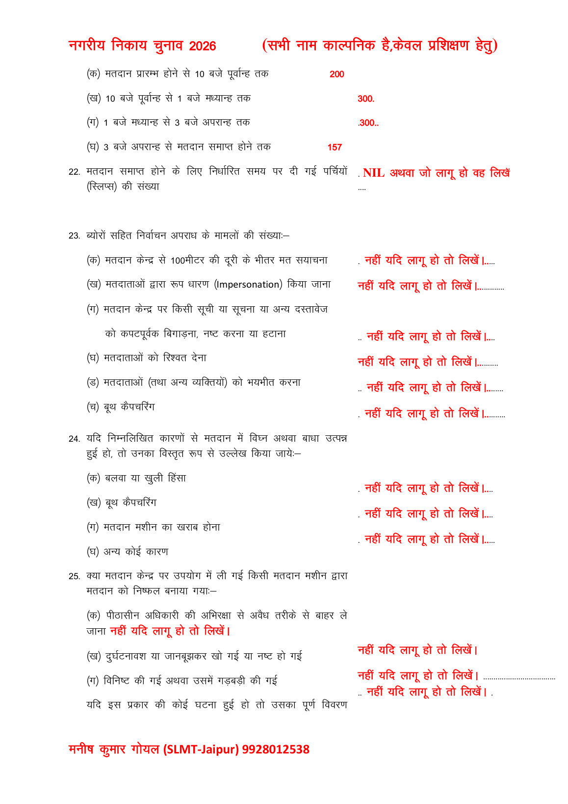
खण्ड 8 · डायरी
पूरक
डायरी मद 21 से 25 — समयवार मत, अपराध, विघ्न, मशीन
● मद 21 के चार खण्ड — (क) प्रारम्भ से 10 पूर्वाह्न (ख) 10 से 1 मध्याह्न (ग) 1 से 3 अपराह्न (घ) 3 से समाप्ति — विहित प्रपत्र में यही चार हैं।
● दिनभर की आदत — 10:00, 13:00, 15:00 तथा समाप्ति पर 'Total' दबाकर अंक नोट करें [मार्गदर्शिका अ.9(7)] — शाम को स्मृति से भरना असंभव है।
● नमूने की स्थिति — नमूने में (क) 200, (ख) 300, (ग) 300, (घ) 157 = 957 — यह चारों का योग मद 11(4) से मिलता है ✅।
● मद 23 एवं 24 — प्रत्येक उप-खाने में उत्तर लिखें — "नहीं" भी उत्तर है; खाली खाना अधूरी डायरी है।
● मद 25 — "मशीन द्वारा मतदान निष्फल" — यहाँ मॉकपोल का विवरण कभी न लिखें; वह मद 30 में जाएगा।
मद 21 के चार समय-खण्ड; मद 23 के छह उप-खाने; मद 24–25 के विघ्न-खाने
स्रोत: मार्गदर्शिका परिशिष्ट-7 (मु.पृ. 111–112); अ.9(7); notes_forms §UNCERTAIN-1
प्रपत्र · सुधार संस्करण · 56

Slide 57
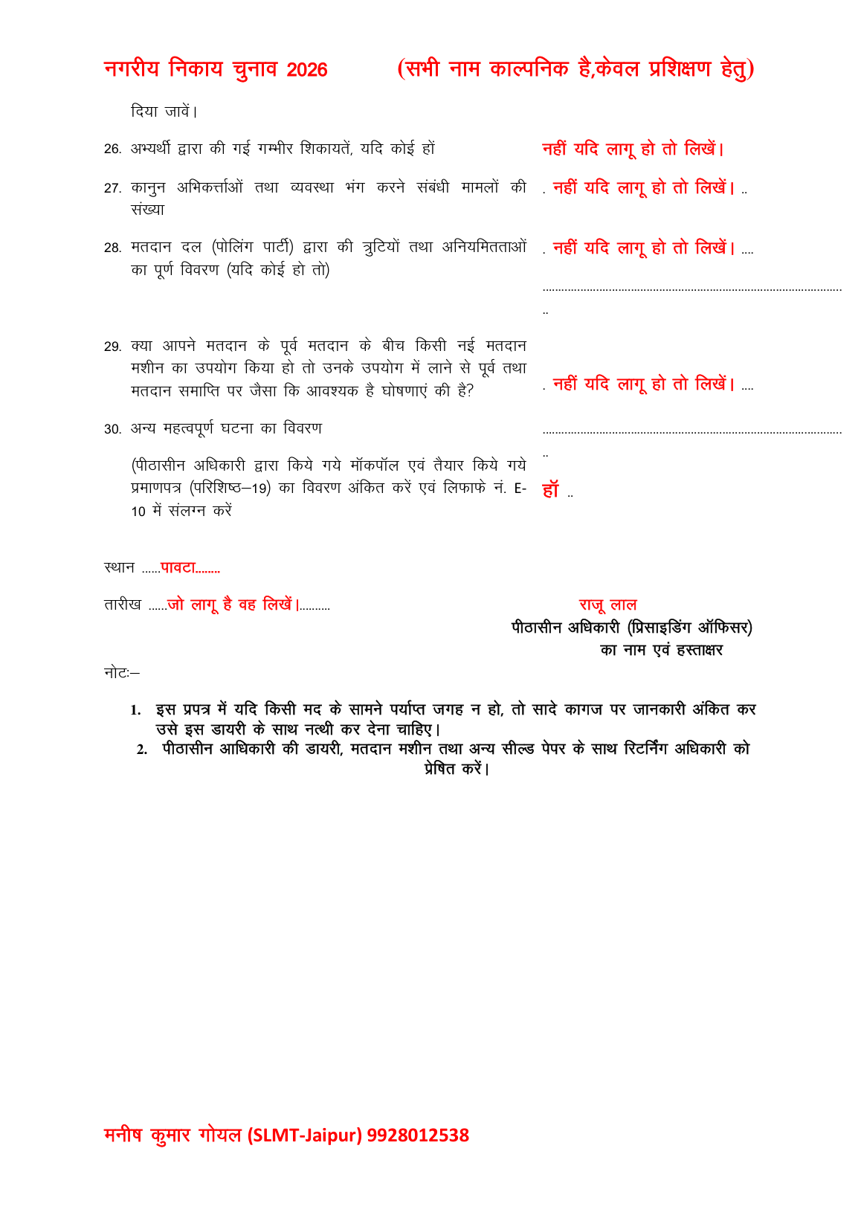
खण्ड 8 · डायरी
डायरी मद 26 से 30 एवं प्रपत्र पर छपे दो अनिवार्य नोट
● मद 28 — "मतदान दल द्वारा की गई त्रुटियाँ एवं अनियमितताएँ" — यही वह खाना है जिसे लोग डरकर खाली छोड़ते हैं; सच लिखना ही सुरक्षा है।
● मद 29 — क्या आवश्यक घोषणाएँ कीं? — परिशिष्ट-6 के तीनों भागों से सीधे जुड़ी है।
● मद 30 — अन्य महत्वपूर्ण घटना — प्रपत्र स्वयं कहता है: मॉकपोल एवं परिशिष्ट-19 का विवरण यहीं अंकित करें और लिफाफा E-10 में संलग्न करें।
● नोट 1 — किसी मद के सामने जगह कम पड़े तो सादे कागज़ पर लिखकर डायरी के साथ नत्थी करें।
● नोट 2 — डायरी मशीन तथा अन्य सील्ड पेपर के साथ RO को प्रेषित करें (नियम 50-क) — किन्तु स्ट्रांग रूम के भीतर बंद नहीं (आदेश 858)।
मद 26–30, स्थान/तारीख/PRO के हस्ताक्षर, तथा नीचे दो मुद्रित नोट
स्रोत: मार्गदर्शिका परिशिष्ट-7 (मु.पृ. 112); नियम 50-क; आदेश 858 दि. 04.10.1999
प्रपत्र · सुधार संस्करण · 57

Slide 58
खण्ड 8 · मिलान
नया
डायरी ↔ प्ररूप 14-ग — छह मिलान जो बूथ छोड़ने से पहले करने हैं
डायरी की मद | क्या है | बराबर होनी चाहिए | यदि न मिले
मद 11(2) | चिन्हित प्रति के अनुसार अनुज्ञात | 14-ग की मद 2 | 14-क का अन्तिम क्रमांक फिर गिनें
मद 12 का योग | पुरुष + महिला + थर्ड जेंडर | 14-ग की मद 5 (मशीन का अंक) | चिन्हित प्रति के ✓/* फिर गिनें
मद 16 | निविदत्त मतों की कुल संख्या | 14-ग की मद 7 | 14-ख की प्रविष्टियाँ गिनें
मद 6(1) | प्रयुक्त पेपर सीलों की संख्या | 14-ग की मद 9(3) | प्रयुक्त सीलों के क्रमांक मिलाएँ
मद 21 का योग | चारों समय-खण्डों का जोड़ | 14-ग की मद 5 | Total के समय-समय के अंक फिर देखें
मद 17(क)/(ख) | आयु-घोषणाएँ प्राप्त/इन्कार | परिशिष्ट-11 के भाग-I / भाग-II की नाम-गिनती | सूची के नाम गिनकर डायरी सुधारें
नियम एक ही है
इनमें से एक भी न मिले तो कोई प्रविष्टि गलत है — बूथ छोड़ने से पहले ठीक करें। गलत जोड़ वाली डायरी RO के यहाँ पकड़ी जाएगी, और तब तक सीलबंद पैकेट खोले नहीं जा सकते (नियम 74-क(1))।
मिलान अभिकर्ताओं के समक्ष करें — 14-ग की प्रमाणित प्रति माँगने वाले हर अभिकर्ता को दें [मार्गदर्शिका अ.11(3)6]।
स्रोत: मार्गदर्शिका परिशिष्ट-7 एवं 8; नियम 49-ग; परिशिष्ट-15 चेक मेमो मद 18–19
प्रपत्र · सुधार संस्करण · 58

Slide 59
09
परिस्थिति-प्रपत्र, समापन एवं शेष प्रश्न
परिशिष्ट-9 · 10 · 11 · 12 · 13 · 15A · सीलिंग-शृंखला · आम जाल
प्रपत्र · सुधार संस्करण · 59

Slide 60
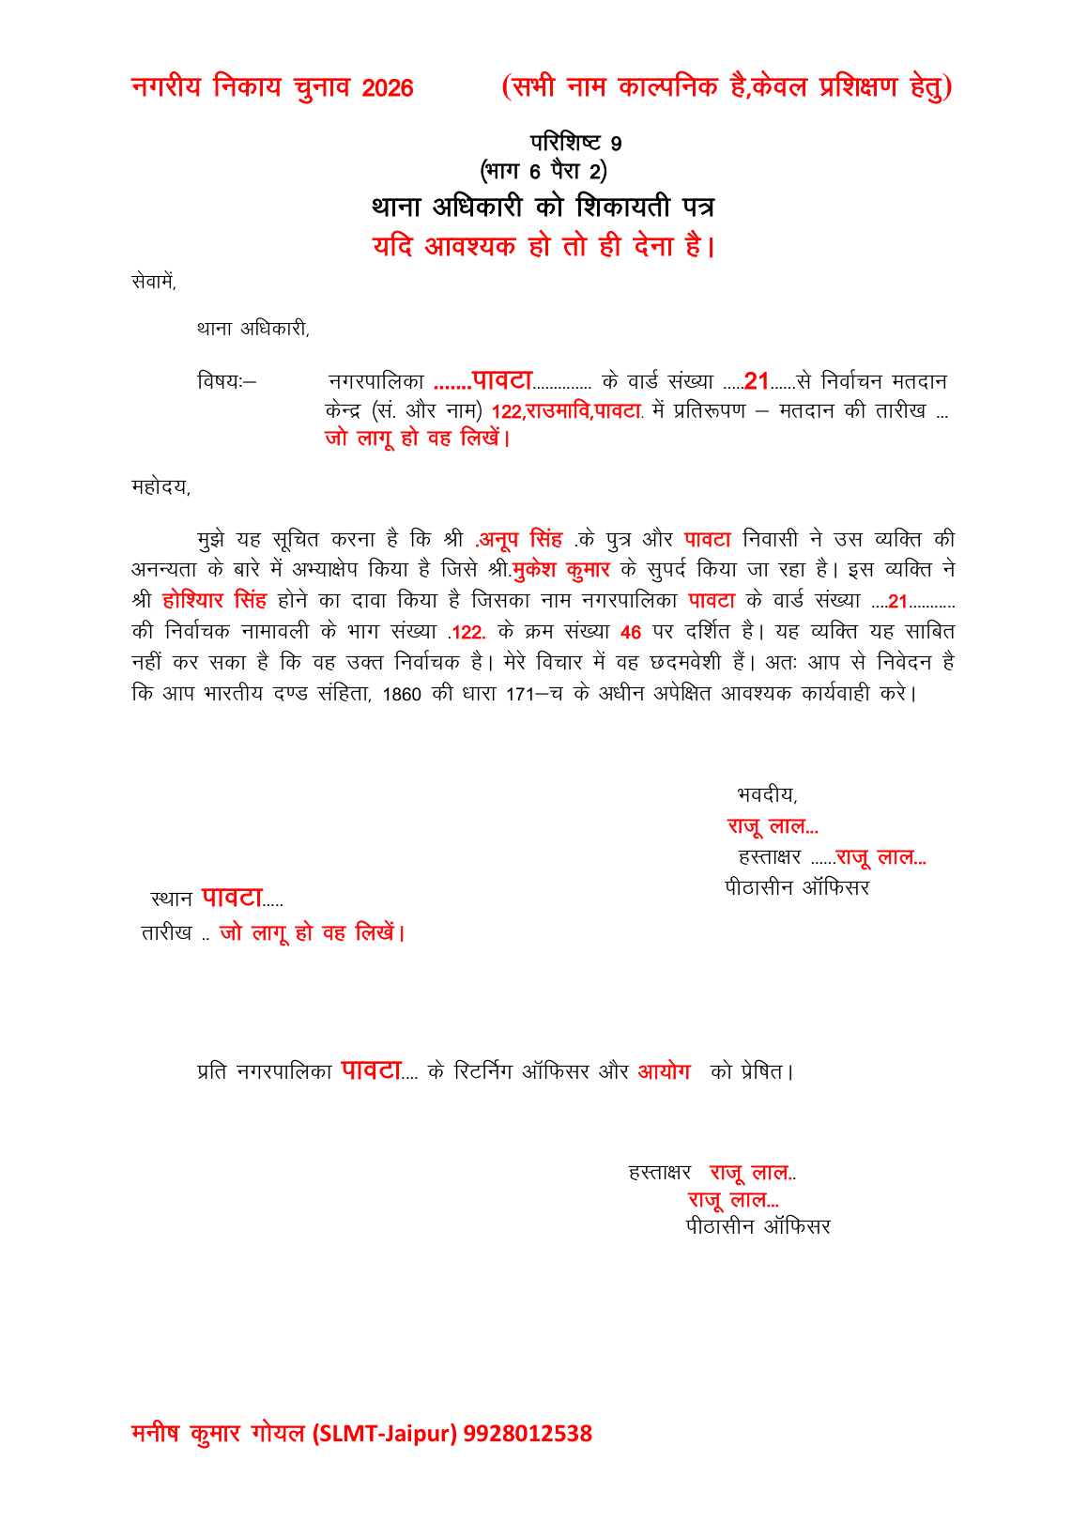
खण्ड 9 · परिस्थिति-प्रपत्र
सुधार
परिशिष्ट-9 — थानाधिकारी को शिकायती पत्र
● कब — केवल गम्भीर स्थिति में — प्रतिरूपण सिद्ध, चुनौती सफल; प्रपत्र पर ही लिखा है "यदि आवश्यक हो तो ही देना है"।
● क्या-क्या भरें — विषय में निकाय, वार्ड, केन्द्र सं.-नाम, मतदान की तारीख; अभ्याक्षेपकर्ता का नाम/पिता/निवास; छद्मवेशी किस नाम से दावा कर रहा है — नामावली के भाग व क्रम संख्या सहित; किस पुलिस अधिकारी को सुपुर्द किया।
● दूसरा खण्ड न भूलें — नीचे "प्रति RO एवं आयोग को प्रेषित" — उस पर आपके अलग हस्ताक्षर आवश्यक हैं।
● साथ में — डायरी मद 23/24 एवं 30 में प्रविष्टि; प्ररूप-13 के स्तम्भ 8 में आदेश।
इस नमूने में दोष
पत्र में "भारतीय दण्ड संहिता, 1860 की धारा 171-च" छपी है — भा.दं.सं. 1860 निरसित हो चुकी है — लिखें/पढ़ें: भारतीय न्याय संहिता 2023 की धारा 172/174, जिसे आयोग का अपना आदेश 5310 दि. 30.07.2026 भी उद्धृत करता है — किन्तु यह विहित प्रपत्र है, अतः मतदान केन्द्र पर उस पर काट-छाँट न करें; मौखिक रूप से बताएँ और आयोग को सुधार हेतु लिखें (सुधार-पत्रक मद 6)।
प्रतिरूपण की शिकायत; नीचे "प्रति RO एवं आयोग को प्रेषित" का अलग खण्ड (नाम काल्पनिक)
स्रोत: मार्गदर्शिका परिशिष्ट-9 (मु.पृ. 115); आदेश 5310 दि. 30.07.2026; सुधार-पत्रक मद 6
प्रपत्र · सुधार संस्करण · 60

Slide 61
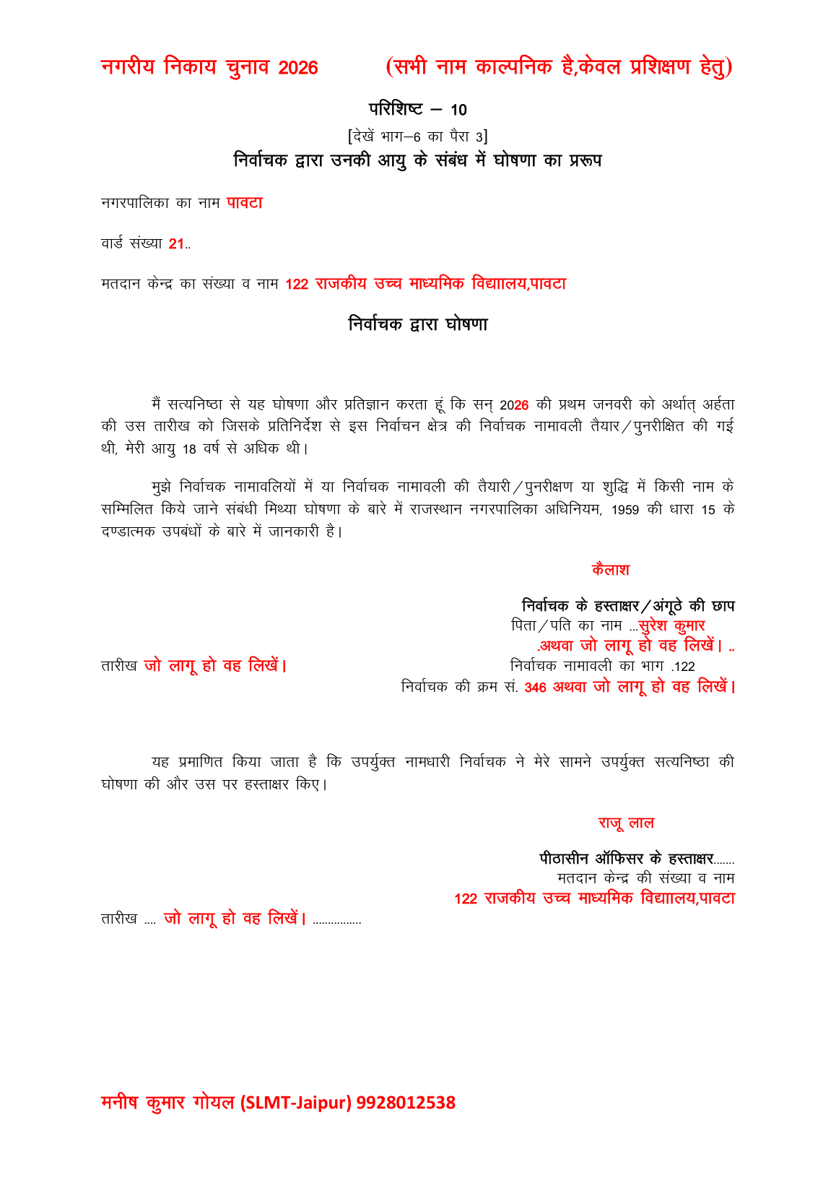
खण्ड 9 · परिस्थिति-प्रपत्र
सुधार
परिशिष्ट-10 — निर्वाचक द्वारा आयु की घोषणा
● अर्हता-तिथि की आयु — घोषणा आज की आयु की नहीं — "सन् 2026 की प्रथम जनवरी को, अर्थात् उस अर्हता तिथि को, मेरी आयु 18 वर्ष से अधिक थी"।
● PRO का प्रमाणन — नीचे का खण्ड आपका है — "मेरे सामने घोषणा की और उस पर हस्ताक्षर किए" — आपके हस्ताक्षर एवं केन्द्र सं./नाम।
● भरने वाले खाने — पिता/पति का नाम · नामावली का भाग · निर्वाचक की क्रम सं. · दिनांक — चारों भरें।
● आगे — प्रत्येक घोषणा की प्रविष्टि परिशिष्ट-11 के भाग-I में; दोनों → E-14 (बिना सील)।
इस नमूने में दोष
प्रपत्र पर "राजस्थान नगरपालिका अधिनियम, 1959 की धारा 15" छपी है, जबकि 1959 का अधिनियम धारा 344(1) से निरसित हो चुका है — प्रभावी अधिनियम 2009 (अधि. 18/2009) है — राहत यह है कि धारा-संख्या वही है: 2009 के अधिनियम की भी धारा 15 ही "मिथ्या घोषणा" है, अतः केवल सन् "1959" → "2009" पढ़ें; यह विहित प्रपत्र है, इस पर काट-छाँट न करें — मौखिक रूप से बताएँ और आयोग को सुधार हेतु लिखें (सुधार-पत्रक मद 1-ञ)।
घोषणा + नीचे PRO का प्रमाणन-खण्ड (नाम काल्पनिक)
स्रोत: मार्गदर्शिका परिशिष्ट-10 (मु.पृ. 116); राज. नगरपालिका अधिनियम 2009 की धारा 15; सुधार-पत्रक मद 1-ञ
प्रपत्र · सुधार संस्करण · 61

Slide 62
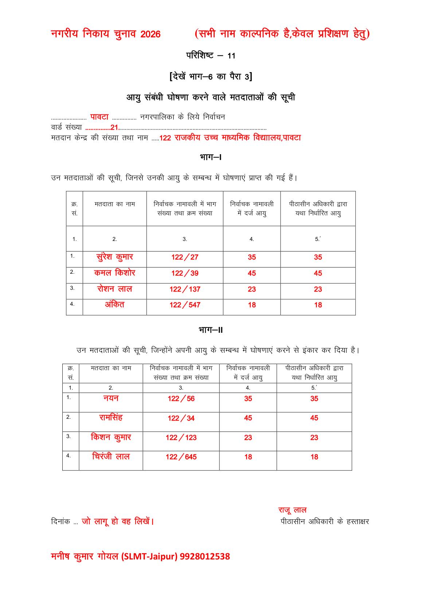
खण्ड 9 · परिस्थिति-प्रपत्र
सुधार
परिशिष्ट-11 — आयु संबंधी घोषणा करने वालों की सूची
● दो भाग — भाग-I — जिनसे घोषणाएँ प्राप्त कीं; भाग-II — जिन्होंने घोषणा से इन्कार किया। दोनों अलग-अलग भरें।
● स्तम्भ 5 आपका निर्णय है — "पीठासीन अधिकारी द्वारा यथा निर्धारित आयु" — यह आपका लिखित निर्णय है, नामावली की नकल नहीं।
● दिनभर संचित — PRO स्वयं दिनभर भरता जाए; शाम को इसी की गिनती डायरी मद 17 में जाएगी।
● लिफाफा — परिशिष्ट-10 की घोषणाओं के साथ → E-14 (बिना सील)।
इस नमूने में दोष
इस सूची के भाग-I में 4 नाम (सुरेश कुमार, कमल किशोर, रोशन लाल, अंकित) और भाग-II में 4 नाम (नयन, रामसिंह, किशन कुमार, चिरंजी लाल) हैं, जबकि इसी केन्द्र की डायरी (पृ. 31) की मद 17 में 05 एवं 05 छपा है — यही सूची डायरी की मद 17 का स्रोत है, अतः नामों की गिनती और डायरी का अंक एक ही होने चाहिए — सुधार: या तो दोनों भागों में एक-एक नाम और जोड़ें, या डायरी में 05 → 04 करें (सुधार-पत्रक मद 1-त)।
⚠️ परियोजना यह दावा *नहीं* करती कि यही अंक 14-ग की मद 4 से भी मिलना चाहिए — आयु-घोषणा से इन्कार नियम 35-क/37-क में आता है या नहीं, यह सत्यापित नहीं है; कक्षा में यह तीसरा मिलान न पढ़ाएँ।
भाग-I (घोषणा प्राप्त) एवं भाग-II (घोषणा से इन्कार) — दोनों में 4-4 नाम (नाम काल्पनिक)
स्रोत: मार्गदर्शिका परिशिष्ट-11 (मु.पृ. 117); सुधार-पत्रक मद 1-त
प्रपत्र · सुधार संस्करण · 62

Slide 63
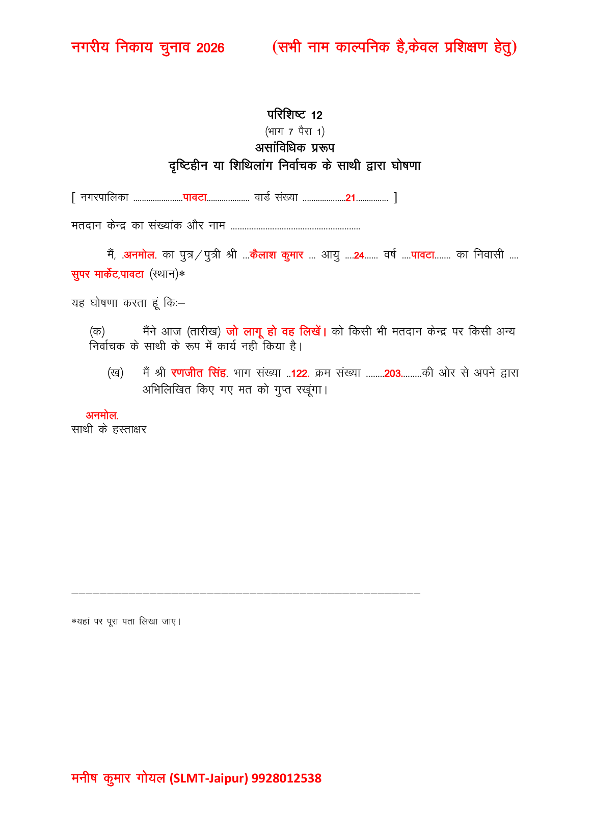
खण्ड 9 · परिस्थिति-प्रपत्र
पूरक
परिशिष्ट-12 — दृष्टिहीन/शिथिलांग निर्वाचक के साथी द्वारा घोषणा
● असांविधिक प्ररूप — मार्गदर्शिका स्वयं इसे "असांविधिक प्ररूप" कहती है — फिर भी हर ऐसे प्रकरण में भरवाना है।
● दो घोषणाएँ — (क) आज किसी अन्य निर्वाचक का साथी नहीं बना; (ख) निर्वाचक के मत को गुप्त रखूँगा।
● केवल साथी के हस्ताक्षर — इस प्रपत्र पर PRO का प्रतिहस्ताक्षर नहीं होता — प्ररूप 9 से यही भेद है।
● नमूने का खाली खाना — इस नमूने में "मतदान केन्द्र का संख्यांक और नाम" खाली छूटा है — वास्तविक प्रपत्र में इसे कभी खाली न छोड़ें।
● लिफाफा — प्ररूप 12 की सूची के साथ → E-14 (बिना सील); डायरी मद 15 एवं 19।
साथी की आयु व पूरा पता; निर्वाचक का भाग व क्रम संख्या; केवल साथी के हस्ताक्षर
स्रोत: मार्गदर्शिका परिशिष्ट-12 (मु.पृ. 118) — असांविधिक प्ररूप; अ.7
प्रपत्र · सुधार संस्करण · 63

Slide 64
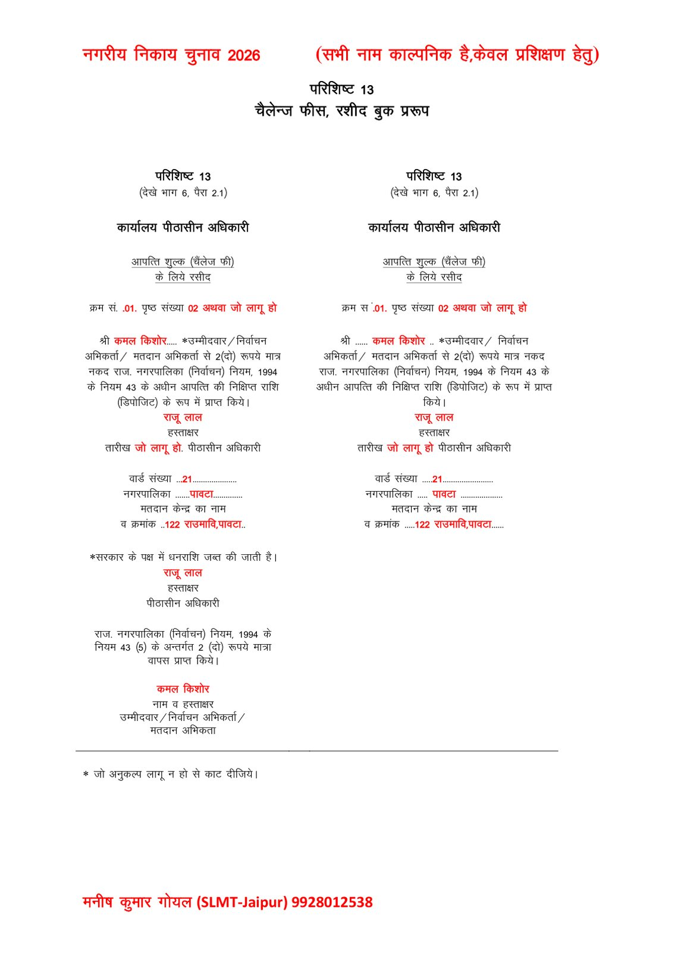
खण्ड 9 · परिस्थिति-प्रपत्र
पूरक
परिशिष्ट-13 — चैलेन्ज फीस की रसीद बुक
● दो भाग — प्रतिपर्ण (आपके पास) एवं रसीद (चुनौतीकर्ता को) — दोनों पर वही क्रम सं., पृष्ठ सं., वार्ड, निकाय, केन्द्र नाम-क्रमांक।
● राशि — ₹2 (दो रुपये मात्र) नकद — नियम 43 के अधीन आपत्ति की निक्षिप्त राशि के रूप में; जमा हुए बिना चुनौती स्वीकार ही न करें।
● नीचे का खाना 1 — केवल तब — "सरकार के पक्ष में धनराशि जब्त की जाती है" — यह केवल तब जब चुनौती तुच्छ हो अथवा सद्भावपूर्वक न की गई हो; आपके हस्ताक्षर।
● नीचे का खाना 2 — शेष सभी दशाओं में — "नियम 43(5) के अन्तर्गत ₹2 वापस प्राप्त किये" — चुनौतीकर्ता के हस्ताक्षर; चुनौती सिद्ध हो जाने पर भी राशि यहीं से वापस होगी।
● प्रपत्र का अपना निर्देश — "जो अनुकल्प लागू न हो उसे काट दीजिये" — दोनों खाने खुले छोड़ना सबसे आम गलती है। रसीद बुक → E-14 (बिना सील); गिनती → डायरी मद 13।
दो भाग — बाईं ओर प्रतिपर्ण, दाईं ओर रसीद; नीचे जब्ती एवं वापसी दोनों के खाने
स्रोत: मार्गदर्शिका परिशिष्ट-13 (मु.पृ. 119); नियम 43 एवं 43(5); आयोग का DLMT डेक PPT-2 स्लाइड 53 मद 12–13
प्रपत्र · सुधार संस्करण · 64

Slide 65
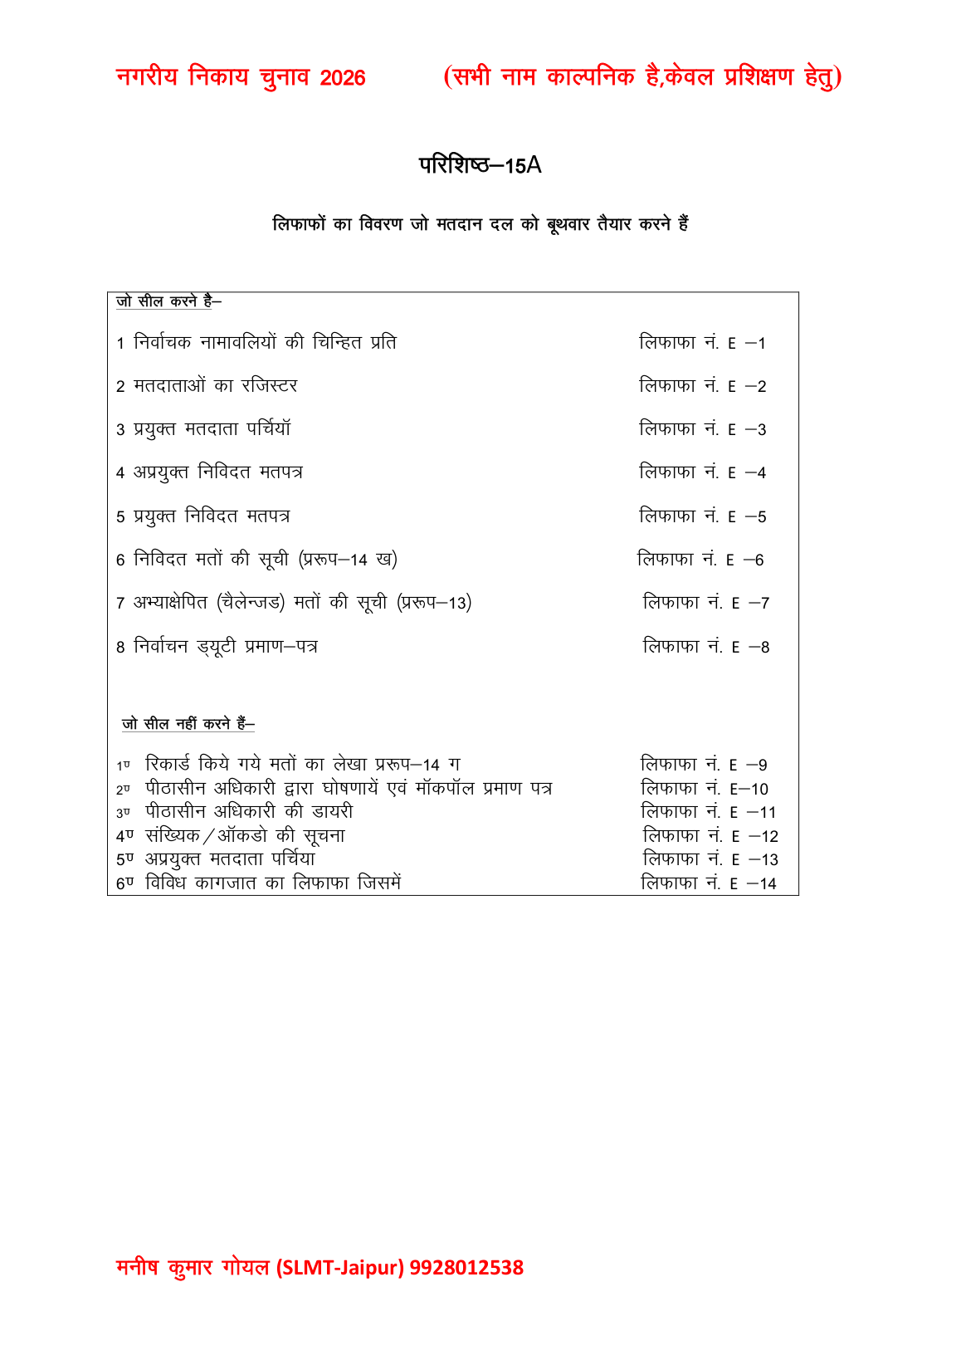
खण्ड 9 · लिफाफे
पूरक
परिशिष्ट-15A — बूथवार तैयार किए जाने वाले लिफाफों का विवरण
● यही आधिकारिक विभाजन है — आठ सीलबंद, छह बिना सील — इसे कक्षा में इसी पृष्ठ से पढ़वाएँ, स्मृति से नहीं।
● E-9 का पूरा नाम — यहाँ "रिकार्ड किये गये मतों का लेखा प्ररूप 14-ग" लिखा है — लिफाफे पर भी यही शब्द अंकित होंगे (नियम 49-क(2))।
● E-14 की पंक्ति अधूरी — इस पृष्ठ पर "विविध कागजात का लिफाफा जिसमें" लिखकर सूची छूट गई है — पूरी आठ उप-मदें पृ. 25 पर हैं; दोनों पृष्ठ साथ पढ़ाएँ।
● E-12 पर सावधानी — "सांख्यिक/आँकड़ों की सूचना" का विहित प्रारूप परियोजना को किसी स्रोत में नहीं मिला — जिला/RO द्वारा दिया गया प्रपत्र ही भरा जाएगा; प्रारूप का दावा न करें।
"जो सील करने हैं" (E-1 से E-8) एवं "जो सील नहीं करने हैं" (E-9 से E-14)
स्रोत: मार्गदर्शिका परिशिष्ट-15A (मु.पृ. 124); नियम 48-क; notes_forms §UNCERTAIN-2
प्रपत्र · सुधार संस्करण · 65

Slide 66
खण्ड 9 · समापन
नया
समाप्ति की नियम-शृंखला — 47-क → 48-क → 49-क → 50-क
1
47-क · मशीन सील
Close दबाएँ (कैप हटाकर, फिर लगाएँ) → पावर Off → CU व BU पृथक → वहन बक्सों में → छिद्रों में धागा डालकर एड्रेस टैग पर PRO की मुद्रा + चपड़ी। CU के टैग पर निकाय, वार्ड, CU पहचान नं., केन्द्र नाम-सं., तारीख; BU के टैग पर वही + BU पहचान नं.।
2
48-क · कागज़ों के पैकेट
E-1 से E-8 सीलबंद (E-1…E-6 का अलग पैकेट), अभ्यर्थी/अभिकर्ता की उपस्थिति में; हर पैकेट पर अन्तर्वस्तु का पूरा पृष्ठांकन।
3
49-क · प्ररूप 14-ग
दो प्रतियाँ तैयार; एक E-9 में — लिफाफे पर "Account of Votes Recorded" शब्द अनिवार्य।
4
50-क · RO को प्रेषण
मशीन, 14-ग, सीलबंद पैकेट तथा अन्य सब कागज़ात RO को — तीनों काउंटरों के माध्यम से।
5
स्थगन पर भी वही
नियम 54-क(1) के अधीन मतदान स्थगित हो तो भी यही पूरी शृंखला पूरी करनी है — "बाद में करेंगे" का विकल्प नहीं है।
मशीन-विशिष्ट दो बातें (ECIL MPSV)
Close दबाते ही जो कुल संख्या दिखे वह तुरंत 14-ग की मद 5 में लिखें — स्मृति पर न छोड़ें।
Busy लैम्प जलता रहे तो: BU अलग करें → पावर पुनः चालू करें → Busy बुझेगा → Close सक्रिय हो जाएगा। इस मशीन पर END बटन मास्क्ड है और PRINT बटन है ही नहीं — कक्षा में इनका उल्लेख न करें।
स्रोत: नियम 47-क(2)-(3), 48-क, 49-क, 50-क, 54-क(1); आदेश 560 दि. 16.01.2026 (सां.आ. 145/2026)
प्रपत्र · सुधार संस्करण · 66

Slide 67
खण्ड 9 · सावधान
नया
बारह जाल — जिनमें प्रशिक्षणार्थी सबसे अधिक फँसते हैं
# | जाल | परियोजना का निर्णय
1 | 14-ग मद 9(4) — "मद 3 से मद 2 घटाइए" | ❌ उल्टा; ✅ मद 2 − मद 3
2 | भाग-2 में नोटा का खाना खाली | ✅ शून्य हो तो "0" लिखें
3 | परिशिष्ट-19 किससे संलग्न, डायरी कौन-सी, मॉकपोल किस मद में | ✅ परिशिष्ट-6 के साथ, E-10; डायरी = परिशिष्ट-7; मद 30
4 | मॉकपोल में "सभी को समान मत" | ✅ शर्त नहीं; नोटा सहित न्यूनतम 1-1 मत
5 | ₹2 जब्ती — "चुनौती सही निकले तो जब्त" | ❌ उल्टा; ✅ नियम 43(5): तुच्छ/असद्भाव पर जब्त, शेष सभी दशाओं में वापस — आयोग का अपना डेक भी यही कहता है
6 | "नियम 45-क", "171-च", "1959" | तीनों पुराने लेबल; पढ़ें विलोपित / BNS 172-174 / अधिनियम 2009 धारा 15 — प्रपत्र स्वयं न बदलें
7 | डायरी स्ट्रांग रूम में | ❌ कभी नहीं — RO/ARO की अभिरक्षा (आदेश 858)
8 | पोस्टल-बैलेट धारक को रोका गया मतदाता किस मद में | किसी में ठीक नहीं बैठता — RO/DEO से पूछें
9 | हर प्रपत्र पर अलग-अलग केन्द्र-संख्या | एक ही संख्या हर जगह — मार्गदर्शिका के नमूने में भी यह चूक है
10 | E-9 पर केवल "E-9" लिखना | अपर्याप्त — "Account of Votes Recorded" अनिवार्य (नियम 49-क(2))
11 | मतदाता पर्ची PO-1 जारी करे | ❌ PO-2 — क्रम: पहचान → 14-क → स्याही → पर्ची → PO-3 जाँच → Ballot
12 | शून्य वाला लिफाफा न बनाना | ❌ हर लिफाफा बनेगा — "शून्य" लिखकर हस्ताक्षर करके बंद करें
स्रोत: notes_forms.md भाग-ट (परियोजना-निर्णय); DLMT_CORRECTION_SHEET_hi.md
प्रपत्र · सुधार संस्करण · 67

Slide 68
खण्ड 9 · अंतिम जाँच
नया
बूथ छोड़ने से पहले — पाँच मिनट की अंतिम जाँच
1
1 · मशीन
Close दबाया? Total का अंक 14-ग की मद 5 में लिखा? CU-BU अलग, बक्सों में, एड्रेस टैग पर मुद्रा एवं चपड़ी? इच्छुक अभिकर्ताओं के हस्ताक्षर टैग पर?
2
2 · छह मिलान
डायरी ↔ 14-ग की छह पंक्तियाँ (मद 11(2), 12, 16, 6, 21, 17) — एक भी न मिले तो अभी सुधारें।
3
3 · चौदह लिफाफे
गिनकर देखें — 14 के 14; शून्य वाले भी बने? पृष्ठांकन पूरा? E-9 पर "Account of Votes Recorded" लिखा?
4
4 · घोषणाएँ
परिशिष्ट-6 के तीनों भाग भरे? भाग-3 में समय भी? परिशिष्ट-19 संलग्न करके E-10 में?
5
5 · तीन काउंटर
काउंटर-1: मशीन + E-9, E-10, E-11, E-12 · काउंटर-2: E-1…E-8 + E-13, E-14 · काउंटर-3: शेष सामग्री — हर काउंटर से रसीद लेकर ही हटें।
परिशिष्ट-15 का चेक मेमो साथ रखें
चेक मेमो (24 मदें) आयोग का अपना प्रपत्र है — अपनी सूची न बनाएँ, इसे लेमिनेट कराकर साथ रखें। ⚠️ इस पुस्तिका में उसका पृष्ठ नहीं है (अनुक्रमणिका के क्रम 26 पर उल्लेख है) — मार्गदर्शिका मु.पृ. 123 से अलग से लें।
चेक मेमो की अपनी चेतावनी हर सत्र में दोहराएँ — "अपनी स्मरण शक्ति और पूर्व अनुभवों पर कदापि निर्भर न रहें" (परिशिष्ट-14)।
स्रोत: मार्गदर्शिका परिशिष्ट-15 (चेक मेमो, मु.पृ. 123) मद 18–24; अ.13
प्रपत्र · सुधार संस्करण · 68

Slide 69
खण्ड 9 · अनुत्तरित
नया
जो अभी तय नहीं है — कक्षा में इन पर उत्तर न दें
प्रश्न | स्थिति | क्या करें
E-12 का विहित प्रारूप | पढ़े गए किसी स्रोत में नहीं मिला | जिला/RO द्वारा दिया गया प्रपत्र भरें; प्रारूप का दावा न करें
प्ररूप 15 बनाम 15-क का अंतिम भेद | आयोग की मूल प्रति से मिलान शेष — अपुष्ट | RO से पुष्टि कराएँ; "अंतिम" कहकर न पढ़ाएँ
"3 बजे बाद रिलीफ अभिकर्ता नहीं" | नियमों में आधार नहीं मिला | वैध प्ररूप-9 धारक को न रोकें; DEO से स्पष्टीकरण
पोस्टल-बैलेट धारक को रोका — 14-ग की किस मद में? | मद 3 व मद 4 दोनों की परिभाषा में नहीं बैठता | RO/DEO से पूछें; नमूने में यह उदाहरण न रखें
डायरी मद 11(2) 985 ↔ 11(3) 960 का 25 का अंतर | काल्पनिक नमूने की असंगति; कारण अज्ञात | "सही अंक" न बताएँ; केवल यह कहें कि पंक्तियाँ आपस में नहीं मिलतीं
प्रशिक्षक के लिए एक नियम
"मुझे नहीं मालूम, यह RO/DEO से पूछकर बताऊँगा" — यह उत्तर 09 एवं 11 सितम्बर 2026 को गलत निर्देश देने से हर बार बेहतर है। अनुमान से भरा गया प्रपत्र RO के यहाँ पकड़ा जाएगा और सीलबंद पैकेट फिर खोला नहीं जा सकेगा।
स्रोत: notes_forms.md §अनुपस्थितियाँ/UNCERTAIN; DEO प्रश्न ब2; FORMS_MODULE_hi §4.3
प्रपत्र · सुधार संस्करण · 69

Slide 70
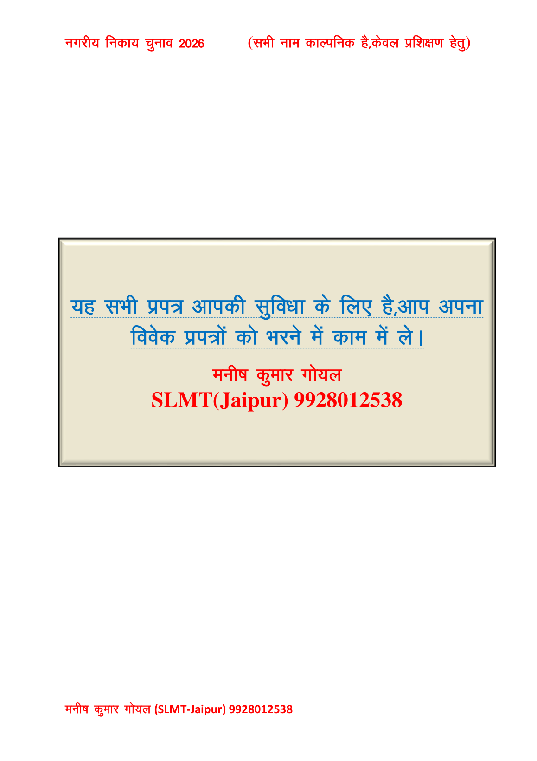
खण्ड 9 · समापन
पूरक
अंतिम पृष्ठ — "अपना विवेक प्रपत्रों को भरने में काम में लें"
● पुस्तिका का अपना दावा — "यह सभी प्रपत्र आपकी सुविधा के लिए हैं" — अर्थात् यह प्रशिक्षण-सामग्री है, विहित प्रपत्रों का स्थान नहीं लेती।
● शासी क्रम — नियम 1994 → आयोग के आदेश → मार्गदर्शिका → यह पुस्तिका। टकराव हो तो ऊपर वाला जीतेगा।
● सभी अंक काल्पनिक — पावटा, वार्ड 21, केन्द्र 122 — पहले पृष्ठ पर ही लिखा है "सभी नाम काल्पनिक हैं, केवल प्रशिक्षण हेतु"; और कई अंक आपस में नहीं मिलते।
● इस संस्करण के 8 सुधार-पृष्ठ — पृ. 2, 9, 10, 16, 23, 31, 34, 35, 36 — इन्हें हटाएँ नहीं, अभ्यास बनाएँ; कक्षा स्वयं दोष पकड़े, यही सबसे टिकाऊ प्रशिक्षण है।
● अंतिम चेतावनी — "अपनी स्मरण शक्ति और पूर्व अनुभवों पर कदापि निर्भर न रहें" — परिशिष्ट-14।
मूल पुस्तिका का समापन-पृष्ठ (मनीष कुमार गोयल, SLMT-जयपुर)
स्रोत: मूल पुस्तिका पृ. 40; मार्गदर्शिका परिशिष्ट-14 की चेतावनी
प्रपत्र · सुधार संस्करण · 70

